Slide 1
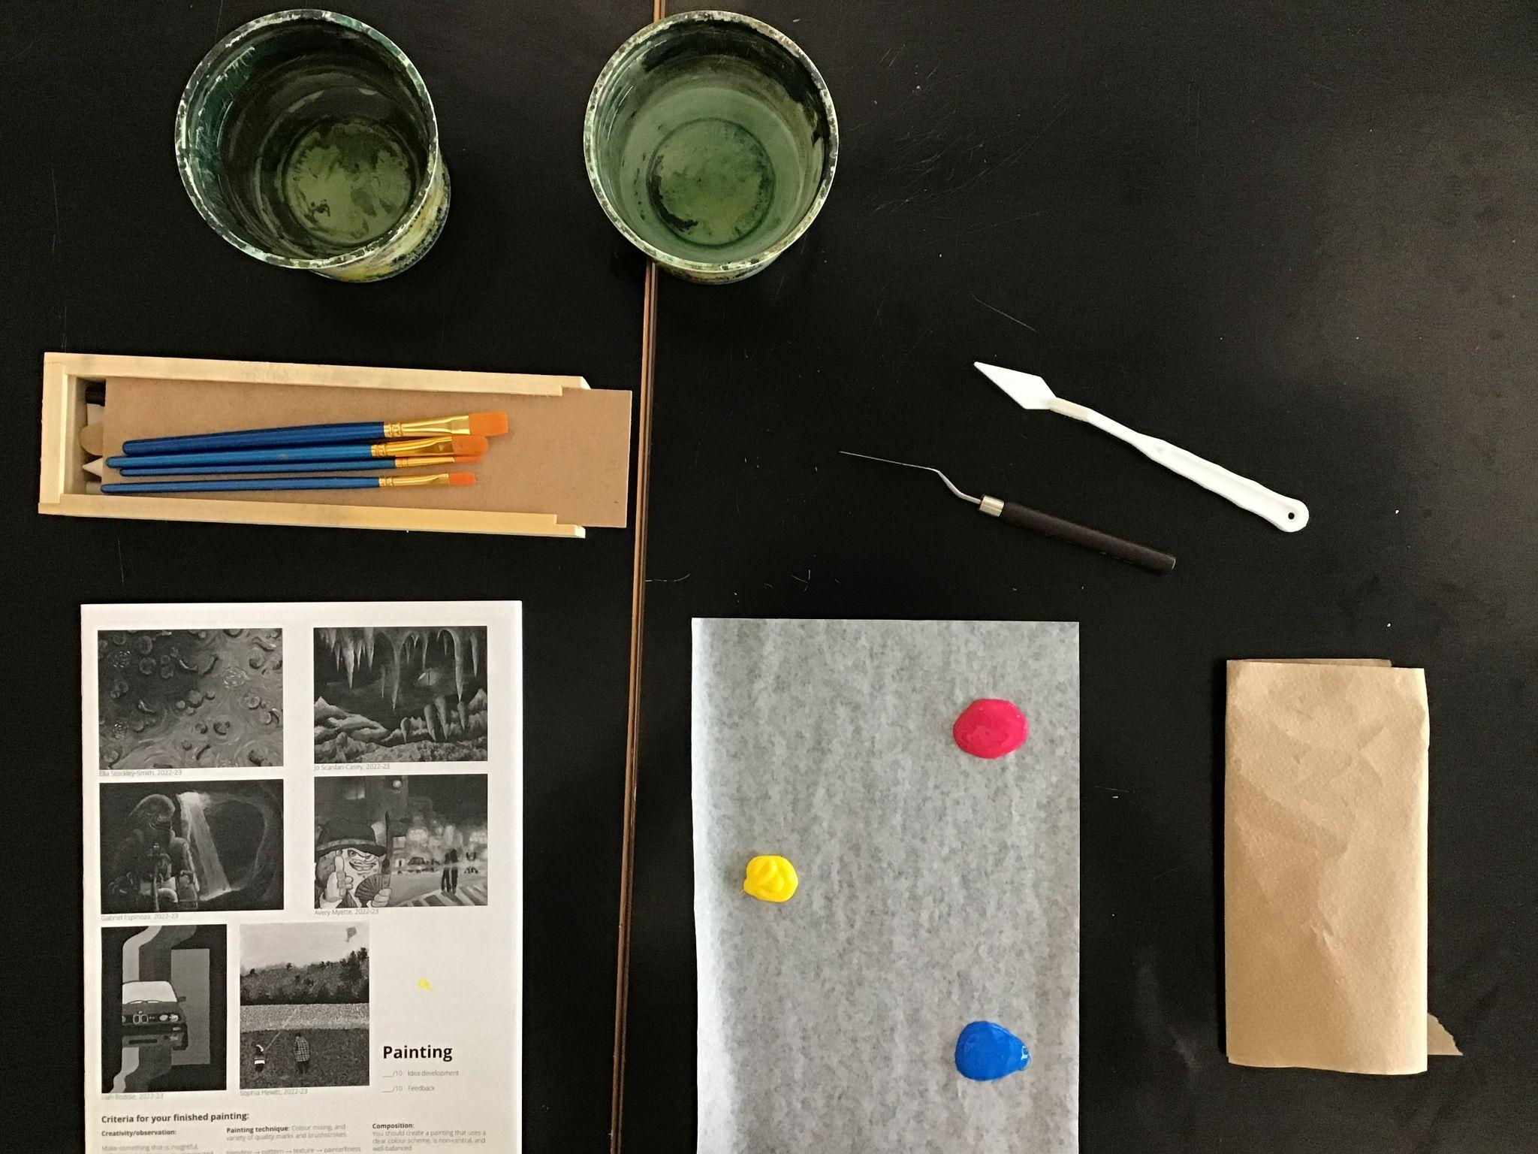
Today you need
water
brushes
palette knife
painting booklet
paper palette
paper towel
Notes:
Record Art 11 translations in notes only, Summer 2025 generated on 8/22/2025
Today you need your brushes from your cubby, your palette and palette knives, acrylic paint, an apron, one container of water, some paper towel, and your Painting booklet
===
shqiptare - Albanian
Sot ju duhen furçat tuaja nga cuba juaj, paleta dhe thikat e paletës, bojë akrilike, një përparëse, një enë me ujë, pak peshqir letre dhe broshurën tuaj të pikturës
አማርኛ - Amharic
ዛሬ ብሩሽዎን ከኩቢዎ ፣ ከፓልቴልዎ እና ከፓልቴል ቢላዎችዎ ፣ ከአይሪሊክ ቀለም ፣ ከአፕሮን ፣ አንድ የውሃ መያዣ ፣ ትንሽ የወረቀት ፎጣ እና የስዕል ቡክሌ ያስፈልግዎታል
عربي - Arabic
اليوم ستحتاج إلى فرشاتك من خزانتك، ولوحة الألوان وسكاكين اللوحة، والطلاء الأكريليكي، ومئزر، ووعاء من الماء، وبعض المناشف الورقية، وكتيب الرسم الخاص بك.
հայերեն - Armenian
Այսօր ձեզ անհրաժեշտ են ձեր խոզանակները, ձեր գունապնակ և գունապնակ դանակներ, ակրիլային ներկ, գոգնոց, մեկ տարա ջուր, թղթե սրբիչ և ձեր Նկարչական գրքույկը:
Català - Catalan
Avui necessiteu els vostres pinzells del vostre cubby, els vostres ganivets de paleta i paleta, pintura acrílica, un davantal, un recipient d'aigua, una tovallola de paper i el vostre llibret de pintura.
中文 - Chinese
今天你需要从你的小柜子里拿出画笔、调色板和调色刀、丙烯颜料、一条围裙、一容器水、一些纸巾和你的绘画小册子
Nederlands - Dutch
Vandaag heb je de volgende spullen nodig: je penselen uit je opbergvak, je palet en paletmessen, acrylverf, een schort, een bak water, wat keukenpapier en je schilderboekje.
فارسی - Farsi
امروز شما به قلم موها، چاقوهای پالت و پالت، رنگ اکریلیک، پیش بند، یک ظرف آب، مقداری دستمال کاغذی و کتابچه نقاشی خود نیاز دارید.
Français - French
Aujourd'hui, vous avez besoin de vos pinceaux de votre casier, de votre palette et de vos couteaux à palette, de peinture acrylique, d'un tablier, d'un récipient d'eau, d'une serviette en papier et de votre livret de peinture.
Deutsch - German
Heute brauchst du deine Pinsel aus deinem Ablagefach, deine Palette und Palettenmesser, Acrylfarbe, eine Schürze, einen Behälter mit Wasser, ein paar Papiertücher und dein Malbuch.
ગુજરાતી - Gujarati
આજે તમારે તમારા ક્યુબીમાંથી તમારા બ્રશ, તમારી પેલેટ અને પેલેટ છરીઓ, એક્રેલિક પેઇન્ટ, એક એપ્રોન, પાણીનો એક કન્ટેનર, થોડો કાગળનો ટુવાલ અને તમારી પેઇન્ટિંગ પુસ્તિકાની જરૂર છે.
हिंदी - Hindi
आज आपको अपने क्यूबी से ब्रश, अपने पैलेट और पैलेट चाकू, ऐक्रेलिक पेंट, एक एप्रन, पानी का एक कंटेनर, कुछ पेपर तौलिया और अपनी पेंटिंग पुस्तिका की आवश्यकता है।
Italiano - Italian
Oggi ti serviranno i pennelli dal tuo cubicolo, la tavolozza e i coltelli da tavolozza, la pittura acrilica, un grembiule, un contenitore d'acqua, un tovagliolo di carta e il tuo libretto di pittura.
日本語 - Japanese
今日は、小部屋にある筆、パレットとパレットナイフ、アクリル絵の具、エプロン、水の入った容器、ペーパータオル、そして絵画の小冊子が必要です。
한국어 - Korean
오늘은 보관함에서 꺼낸 브러시, 팔레트와 팔레트 나이프, 아크릴 페인트, 앞치마, 물 한 통, 종이 타월, 그림책이 필요합니다.
Kurdî - Kurdish
Îro pêdiviya we bi firçeyên xwe yên ji kuçika xwe, palet û kêrên paleta xwe, boyaxa akrilîk, pêşgotek, yek konteynir av, hin destmala kaxezê û pirtûka weya boyaxkirinê heye.
Melayu - Malay
Hari ini anda memerlukan berus dari cubby anda, pisau palet dan palet anda, cat akrilik, apron, satu bekas air, beberapa tuala kertas dan buku kecil Lukisan anda
മലയാളം - Malayalam
ഇന്ന് നിങ്ങൾക്ക് നിങ്ങളുടെ ക്യൂബിയിൽ നിന്നുള്ള ബ്രഷുകൾ, നിങ്ങളുടെ പാലറ്റ്, പാലറ്റ് കത്തികൾ, അക്രിലിക് പെയിൻ്റ്, ഒരു ഏപ്രോൺ, ഒരു കണ്ടെയ്നർ വെള്ളം, കുറച്ച് പേപ്പർ ടവൽ, നിങ്ങളുടെ പെയിൻ്റിംഗ് ബുക്ക്ലെറ്റ് എന്നിവ ആവശ്യമാണ്.
नेपाली - Nepali
आज तपाइँलाई तपाइँको क्यूबीबाट तपाइँको ब्रश, तपाइँको प्यालेट र प्यालेट चक्कुहरू, एक्रिलिक रंग, एप्रोन, पानीको एक कन्टेनर, केहि कागज तौलिया, र तपाइँको चित्रकारी पुस्तिका चाहिन्छ।
پښتو - Pashto
نن ورځ تاسو د خپل کیوب څخه برشونو ته اړتیا لرئ، ستاسو پیلټ او پیلټ چاقو، اکریلیک رنګ، یو اپون، د اوبو یو کانټینر، یو څه کاغذ تولیه، او ستاسو د انځور کولو کتابچه.
Português - Portuguese
Hoje você precisa de seus pincéis do seu cubículo, sua paleta e espátulas, tinta acrílica, um avental, um recipiente com água, algumas toalhas de papel e seu livreto de pintura.
ਪੰਜਾਬੀ - Punjabi
ਅੱਜ ਤੁਹਾਨੂੰ ਆਪਣੇ ਕਿਊਬੀ ਤੋਂ ਆਪਣੇ ਬੁਰਸ਼, ਤੁਹਾਡੇ ਪੈਲੇਟ ਅਤੇ ਪੈਲੇਟ ਚਾਕੂ, ਐਕ੍ਰੀਲਿਕ ਪੇਂਟ, ਇੱਕ ਐਪਰਨ, ਪਾਣੀ ਦਾ ਇੱਕ ਡੱਬਾ, ਕੁਝ ਕਾਗਜ਼ ਦਾ ਤੌਲੀਆ, ਅਤੇ ਤੁਹਾਡੀ ਪੇਂਟਿੰਗ ਕਿਤਾਬਚਾ ਦੀ ਲੋੜ ਹੈ।
Русский - Russian
Сегодня вам понадобятся кисти из вашего шкафчика, палитра и мастихины, акриловые краски, фартук, емкость с водой, бумажное полотенце и буклет с описанием рисования.
српски - Serbian
Данас су вам потребне ваше четке из ваше кочије, ваше палете и ножеви за палете, акрилна боја, кецеља, једна посуда воде, неки папирни пешкир и ваша књижица за сликање
Soomaali - Somali
Maanta waxaad u baahan tahay burushka cubbykaaga, palette palette mindiyo palette ah, rinji akrilik ah, faashad, hal weel oo biyo ah, tuwaal warqad ah, iyo buug-yarahaaga rinjiyeynta.
Español - Spanish
Hoy necesitas tus pinceles de tu cubículo, tu paleta y espátulas, pintura acrílica, un delantal, un recipiente con agua, un poco de toalla de papel y tu folleto de pintura.
basa Sunda - Sundanese
Dinten anjeun peryogi sikat anjeun tina cubby anjeun, palette sareng palette knives anjeun, cet akrilik, apron, hiji wadah cai, sababaraha anduk kertas, sareng buklet Lukisan anjeun.
kiswahili - Swahili
Leo unahitaji brashi kutoka kwa mtoto wako, visu vya palette na palette, rangi ya akriliki, aproni, chombo kimoja cha maji, kitambaa cha karatasi na kijitabu chako cha Uchoraji.
svenska - Swedish
Idag behöver du dina penslar från din kubbe, dina palett- och palettknivar, akrylfärg, ett förkläde, en behållare med vatten, lite pappershandduk och ditt målarhäfte
Tagalog
Ngayon kailangan mo ang iyong mga brush mula sa iyong cubby, ang iyong palette at palette na kutsilyo, acrylic na pintura, isang apron, isang lalagyan ng tubig, ilang paper towel, at iyong Painting booklet
தமிழ் - Tamil
இன்று உங்களுக்கு உங்கள் குட்டியிலிருந்து தூரிகைகள், உங்கள் தட்டு மற்றும் தட்டு கத்திகள், அக்ரிலிக் பெயிண்ட், ஒரு ஏப்ரன், ஒரு கொள்கலன் தண்ணீர், சில காகித துண்டுகள் மற்றும் உங்கள் ஓவியம் கையேடு தேவை.
แบบไทย - Thai
วันนี้คุณต้องมีแปรงจากตู้ของคุณ จานสีและมีดจานสี สีอะคริลิก ผ้ากันเปื้อน ถังน้ำหนึ่งใบ กระดาษเช็ดมือ และสมุดวาดภาพของคุณ
Türkçe - Turkish
Bugün dolabınızdaki fırçalarınıza, paletinize ve palet bıçaklarınıza, akrilik boyaya, bir önlüğe, bir kap suya, biraz kağıt havluya ve Boyama kitapçığınıza ihtiyacınız var.
Українська - Ukrainian
Сьогодні вам знадобляться ваші пензлі з вашої дитини, ваша палітра та мастихіни, акрилова фарба, фартух, одна ємність з водою, трохи паперового рушника та ваш буклет з малювання
اردو - Urdu
آج آپ کو اپنے کیوب سے اپنے برش، اپنے پیلیٹ اور پیلیٹ چاقو، ایکریلک پینٹ، ایک تہبند، پانی کا ایک کنٹینر، کچھ کاغذی تولیہ، اور اپنی پینٹنگ کتابچہ کی ضرورت ہے۔
Tiếng Việt - Vietnamese
Hôm nay bạn cần chuẩn bị cọ vẽ từ tủ đựng đồ, bảng màu và dao pha màu, màu acrylic, tạp dề, một hộp đựng nước, một ít khăn giấy và tập sách hướng dẫn vẽ.

Slide 2
Today’s goals
Develop a series of painting ideas.
Combine the best ideas together.
Select 8+ reference images.
قم بتطوير سلسلة من أفكار الرسم، ودمج أفضلها، واختر 8 صور مرجعية أو أكثر
构思一系列绘画方案，将其中最佳方案融合，并选择8张以上的参考图片。
مجموعه‌ای از ایده‌های نقاشی را توسعه دهید، بهترین‌ها را ترکیب کنید و بیش از ۸ تصویر مرجع انتخاب کنید
Entwickle eine Reihe von Malideen, kombiniere die besten und wähle mindestens 8 Referenzbilder aus.
पेंटिंग के विचारों की एक श्रृंखला विकसित करें, सर्वोत्तम विचारों को संयोजित करें, और 8+ संदर्भ चित्र चुनें
일련의 그림 아이디어를 개발하고 가장 좋은 아이디어를 결합하고 8개 이상의 참조 이미지를 선택합니다.
Rêze ramanên boyaxkirinê pêşve bibin, yên çêtirîn bi hev re bikin yek, û 8+ wêneyên referansê hilbijêrin.
Развијте низ идеја за сликање, комбинујте најбоље и изаберите 8+ референтних слика
Desarrolla una serie de ideas para pinturas, combina las mejores y selecciona más de 8 imágenes de referencia.
Bumuo ng isang serye ng mga ideya sa pagpipinta, pagsamahin ang pinakamahusay, at pumili ng 8+ reference na larawan
Розробіть серію ідей для малювання, поєднайте найкращі з них та виберіть понад 8 зображень для довідки
Notes:
Current Art 11 languages shortened next to English, Summer 2025 generated on 10/30/2025
Today’s goals: Develop a series of painting ideas. Combine the best ideas together. Select 8+ reference images.
Shortened text:
Develop a series of painting ideas, combine the best ones, and select 8+ reference images
===
shqiptare - Albanian
Objektivat e sotme: Zhvilloni një seri idesh për pikturë. Kombinoni idetë më të mira së bashku. Zgjidhni 8+ imazhe referuese.
አማርኛ - Amharic
የዛሬዎቹ ግቦች: ተከታታይ የቀለም ሀሳቦችን ያዘጋጁ. ምርጥ ሀሳቦችን አንድ ላይ ያጣምሩ. 8+ የማጣቀሻ ምስሎችን ይምረጡ።
عربي - Arabic
أهداف اليوم: تطوير سلسلة من أفكار الرسم. جمع أفضل الأفكار معًا. اختيار 8 صور مرجعية أو أكثر.
հայերեն - Armenian
Այսօրվա նպատակները՝ մշակել նկարչական գաղափարների շարք։ Միավորել լավագույն գաղափարները։ Ընտրել 8+ հղումային պատկերներ։
Català - Catalan
Objectius d'avui: Desenvolupar una sèrie d'idees per pintar. Combinar les millors idees. Seleccionar més de 8 imatges de referència.
中文 - Chinese
今日目标：构思一系列绘画创意，并将最佳创意融合在一起，选择8张以上的参考图片。
Nederlands - Dutch
Doelen voor vandaag: Ontwikkel een reeks schilderideeën. Combineer de beste ideeën. Selecteer meer dan 8 referentieafbeeldingen.
فارسی - Farsi
اهداف امروز: ایجاد مجموعه‌ای از ایده‌های نقاشی. ترکیب بهترین ایده‌ها با هم. انتخاب بیش از ۸ تصویر مرجع.
Français - French
Objectifs du jour : Développer une série d’idées de peinture. Combiner les meilleures idées. Sélectionner au moins 8 images de référence.
Deutsch - German
Heutige Ziele: Eine Reihe von Malideen entwickeln. Die besten Ideen kombinieren. Mindestens acht Referenzbilder auswählen.
ગુજરાતી - Gujarati
આજના ધ્યેયો: ચિત્રકામના વિચારોની શ્રેણી વિકસાવો. શ્રેષ્ઠ વિચારોને એકસાથે જોડો. 8+ સંદર્ભ છબીઓ પસંદ કરો.
हिंदी - Hindi
आज का लक्ष्य: पेंटिंग के लिए विचारों की एक श्रृंखला विकसित करें। सर्वोत्तम विचारों को एक साथ मिलाएँ। 8+ संदर्भ चित्र चुनें।
Italiano - Italian
Obiettivi di oggi: Sviluppare una serie di idee per dipingere. Combinare le idee migliori. Selezionare più di 8 immagini di riferimento.
日本語 - Japanese
今日の目標：絵画のアイデアをいくつか考え出す。最高のアイデアを組み合わせる。参考画像を8枚以上選ぶ。
한국어 - Korean
오늘의 목표: 일련의 그림 아이디어를 개발합니다. 가장 좋은 아이디어를 결합합니다. 8개 이상의 참고 이미지를 선택합니다.
Kurdî - Kurdish
Armancên îro: Rêze ramanên boyaxkirinê pêş bixin. Ramanên çêtirîn bi hev re bikin yek. 8+ wêneyên referansê hilbijêrin.
Melayu - Malay
Matlamat hari ini: Kembangkan satu siri idea lukisan. Gabungkan idea terbaik bersama-sama. Pilih 8+ imej rujukan.
മലയാളം - Malayalam
ഇന്നത്തെ ലക്ഷ്യങ്ങൾ: പെയിന്റിംഗ് ആശയങ്ങളുടെ ഒരു പരമ്പര വികസിപ്പിക്കുക. മികച്ച ആശയങ്ങൾ ഒരുമിച്ച് ചേർക്കുക. 8+ റഫറൻസ് ചിത്രങ്ങൾ തിരഞ്ഞെടുക്കുക.
नेपाली - Nepali
आजका लक्ष्यहरू: चित्रकला विचारहरूको श्रृंखला विकास गर्नुहोस्। उत्कृष्ट विचारहरूलाई एकसाथ जोड्नुहोस्। ८+ सन्दर्भ छविहरू चयन गर्नुहोस्।
پښتو - Pashto
د نن ورځې موخې: د انځورګرۍ د نظرونو یوه لړۍ رامینځته کړئ. غوره نظرونه یوځای سره یوځای کړئ. د 8+ حوالې انځورونه غوره کړئ.
Português - Portuguese
Objetivos de hoje: Desenvolver uma série de ideias para pinturas. Combinar as melhores ideias. Selecionar 8 ou mais imagens de referência.
ਪੰਜਾਬੀ - Punjabi
ਅੱਜ ਦੇ ਟੀਚੇ: ਪੇਂਟਿੰਗ ਵਿਚਾਰਾਂ ਦੀ ਇੱਕ ਲੜੀ ਵਿਕਸਤ ਕਰੋ। ਸਭ ਤੋਂ ਵਧੀਆ ਵਿਚਾਰਾਂ ਨੂੰ ਇਕੱਠੇ ਜੋੜੋ। 8+ ਸੰਦਰਭ ਚਿੱਤਰ ਚੁਣੋ।
Русский - Russian
Цели на сегодня: разработать серию идей для картин. Объединить лучшие из них. Выбрать не менее 8 референсных изображений.
српски - Serbian
Данашњи циљеви: Развити низ идеја за сликање. Комбиновати најбоље идеје. Изаберите 8+ референтних слика.
Soomaali - Somali
Hadafyada maanta: Samee taxane fikrado rinjiyeyn ah. Isku dhafka fikradaha ugu fiican. Dooro 8+ sawiro tixraac
Español - Spanish
Objetivos de hoy: Desarrollar una serie de ideas para pinturas. Combinar las mejores ideas. Seleccionar al menos 8 imágenes de referencia.
basa Sunda - Sundanese
Tujuan dinten ieu: Ngembangkeun runtuyan gagasan lukisan. Ngagabungkeun gagasan pangalusna babarengan. Pilih 8+ gambar rujukan.
kiswahili - Swahili
Malengo ya leo: Kuendeleza mfululizo wa mawazo ya uchoraji. Kuchanganya mawazo bora pamoja. Chagua picha 8+ za marejeleo.
svenska - Swedish
Dagens mål: Utveckla en serie målningsidéer. Kombinera de bästa idéerna. Välj 8+ referensbilder.
Tagalog
Mga layunin ngayon: Bumuo ng isang serye ng mga ideya sa pagpipinta. Pagsamahin ang pinakamahusay na mga ideya. Pumili ng 8+ reference na larawan.
தமிழ் - Tamil
இன்றைய இலக்குகள்: ஓவிய யோசனைகளின் தொடரை உருவாக்குங்கள். சிறந்த யோசனைகளை ஒன்றாக இணைக்கவும். 8+ குறிப்பு படங்களைத் தேர்ந்தெடுக்கவும்.
แบบไทย - Thai
เป้าหมายของวันนี้: พัฒนาไอเดียการวาดภาพ ผสมผสานไอเดียที่ดีที่สุดเข้าด้วยกัน เลือกภาพอ้างอิงอย่างน้อย 8 ภาพ
Türkçe - Turkish
Bugünün hedefleri: Bir dizi resim fikri geliştirin. En iyi fikirleri bir araya getirin. 8'den fazla referans görsel seçin.
Українська - Ukrainian
Цілі на сьогодні: Розробити серію ідей для малювання. Поєднати найкращі ідеї разом. Обрати 8+ зображень-еталонів.
اردو - Urdu
آج کے مقاصد: پینٹنگ کے خیالات کا ایک سلسلہ تیار کریں۔ بہترین خیالات کو ایک ساتھ جوڑیں۔ 8+ حوالہ جاتی تصاویر منتخب کریں۔
Tiếng Việt - Vietnamese
Mục tiêu hôm nay: Phát triển một loạt ý tưởng vẽ tranh. Kết hợp những ý tưởng hay nhất lại với nhau. Chọn 8+ hình ảnh tham khảo.

Slide 3
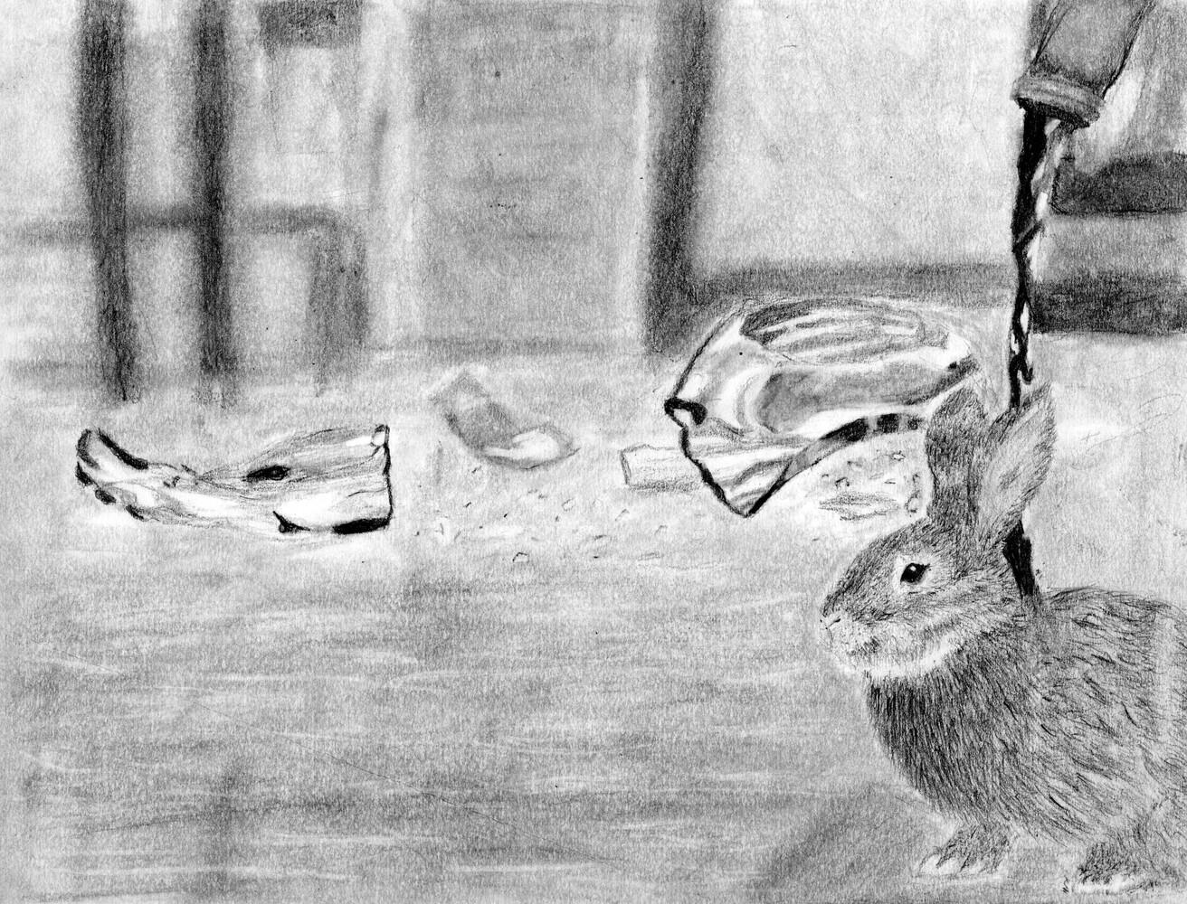
Jaiyla Slaunwhite, graphite on paper, Fall 2025 at Citadel High

Slide 4
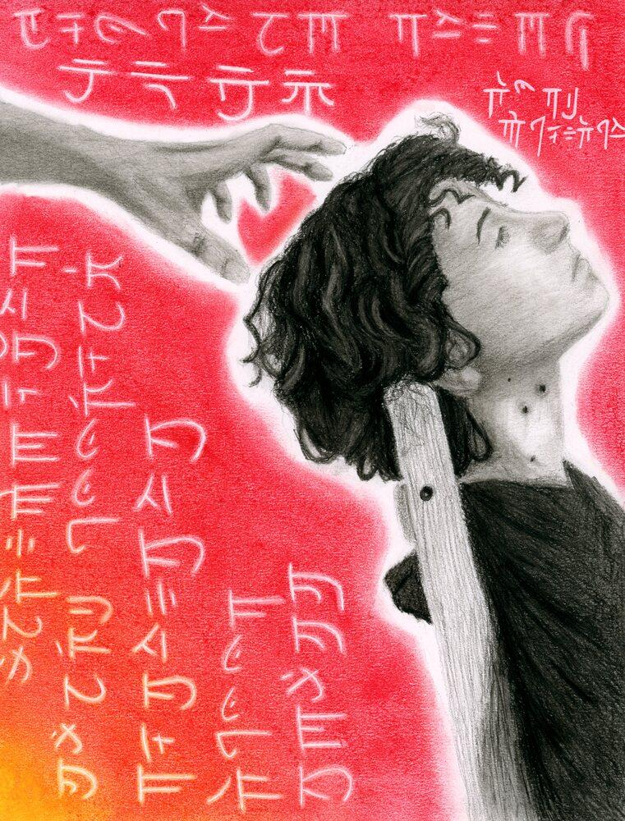
Rebecca Chafe
Chalk pastel and charcoal on paper
Fall 2025
Citadel High

Slide 5
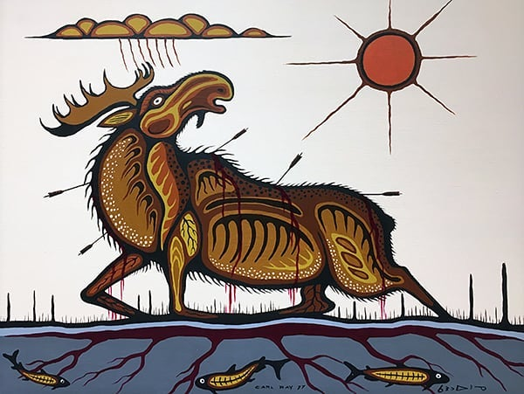
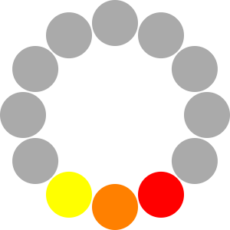
Carl Ray (Ontario), Moose, 1977.
Acrylic on canvas, 30" x 40".

Slide 6
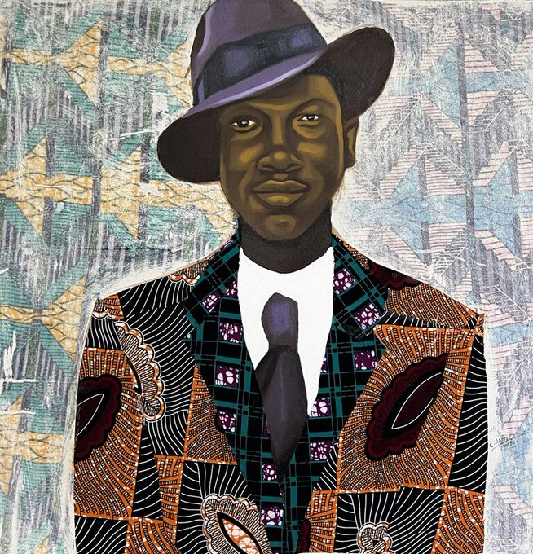
Cornelius Annor
(Ghana)
Mr. Hello
2022

Slide 7
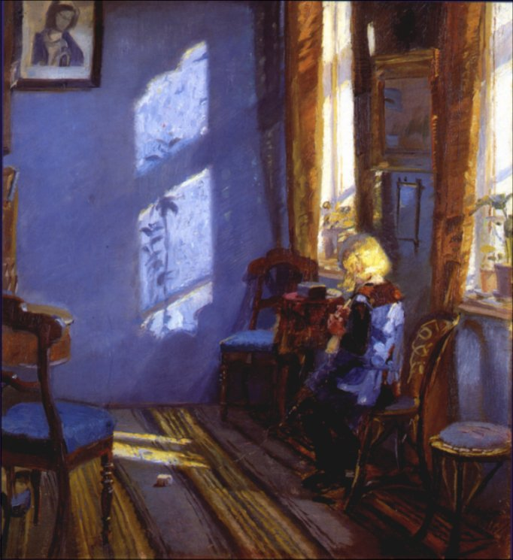

Anna Ancher (Denmark)
Solskin i den blå stue
Sunlight in the blue room
Oil on canvas
65.2 x 58.8 cm
1891

Slide 8
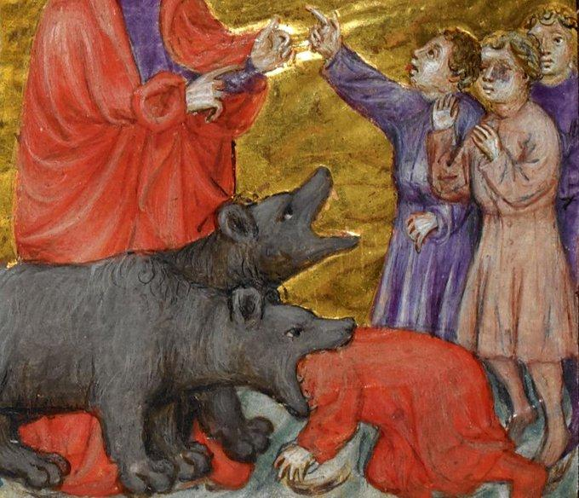
children being eaten by bears as punishment for mocking a bald man
@WeirdMedieval, Netherlands, 14th century

Slide 10
Developing ideas for the acrylic painting
تطوير أفكار للرسم بالاكريليك
为丙烯画构思
ایده پردازی برای نقاشی با رنگ اکریلیک
Ideenentwicklung für das Acrylgemälde
ऐक्रेलिक पेंटिंग के लिए विचार विकसित करना
아크릴 그림에 대한 아이디어 개발
Pêşxistina ramanên ji bo boyaxkirina akrîlîk
Развијање идеја за акрилно сликање
Desarrollando ideas para la pintura acrílica
Pagbuo ng mga ideya para sa pagpipinta ng acrylic
Розробка ідей для акрилового живопису
Notes:
Current Art 11 languages centred next to English, Summer 2025 generated on 10/30/2025
Developing ideas for the acrylic painting
===
shqiptare - Albanian
Zhvillimi i ideve për pikturën akrilike
አማርኛ - Amharic
ለ acrylic ስዕል ሀሳቦችን ማዳበር
عربي - Arabic
تطوير أفكار للرسم بالاكريليك
հայերեն - Armenian
Ակրիլային նկարչության գաղափարների մշակում
Català - Catalan
Desenvolupant idees per a la pintura acrílica
中文 - Chinese
为丙烯画构思
Nederlands - Dutch
Ideeën ontwikkelen voor het acrylschilderij
فارسی - Farsi
ایده پردازی برای نقاشی با رنگ اکریلیک
Français - French
Développement d'idées pour la peinture acrylique
Deutsch - German
Ideenentwicklung für das Acrylgemälde
ગુજરાતી - Gujarati
એક્રેલિક પેઇન્ટિંગ માટે વિચારો વિકસાવવી
हिंदी - Hindi
ऐक्रेलिक पेंटिंग के लिए विचार विकसित करना
Italiano - Italian
Sviluppo di idee per la pittura acrilica
日本語 - Japanese
アクリル絵画のアイデアを練る
한국어 - Korean
아크릴 그림에 대한 아이디어 개발
Kurdî - Kurdish
Pêşxistina ramanên ji bo boyaxkirina akrîlîk
Melayu - Malay
Membangunkan idea untuk lukisan akrilik
മലയാളം - Malayalam
അക്രിലിക് പെയിന്റിംഗിനുള്ള ആശയങ്ങൾ വികസിപ്പിക്കുന്നു
नेपाली - Nepali
एक्रिलिक चित्रकलाको लागि विचारहरू विकास गर्दै
پښتو - Pashto
د اکریلیک نقاشۍ لپاره د نظرونو رامینځته کول
Português - Portuguese
Desenvolvendo ideias para a pintura acrílica.
ਪੰਜਾਬੀ - Punjabi
ਐਕ੍ਰੀਲਿਕ ਪੇਂਟਿੰਗ ਲਈ ਵਿਚਾਰ ਵਿਕਸਤ ਕਰਨਾ
Русский - Russian
Разработка идей для акриловой живописи
српски - Serbian
Развијање идеја за акрилно сликање
Soomaali - Somali
Horumarinta fikradaha rinjiyeynta akriliga
Español - Spanish
Desarrollando ideas para la pintura acrílica
basa Sunda - Sundanese
Ngembangkeun ide pikeun lukisan akrilik
kiswahili - Swahili
Kuendeleza mawazo ya uchoraji wa akriliki
svenska - Swedish
Utveckla idéer för akrylmålning
Tagalog
Pagbuo ng mga ideya para sa pagpipinta ng acrylic
தமிழ் - Tamil
அக்ரிலிக் ஓவியத்திற்கான யோசனைகளை உருவாக்குதல்.
แบบไทย - Thai
การพัฒนาไอเดียสำหรับการวาดภาพอะคริลิก
Türkçe - Turkish
Akrilik boyama için fikir geliştirme
Українська - Ukrainian
Розробка ідей для акрилового живопису
اردو - Urdu
ایکریلک پینٹنگ کے لیے آئیڈیاز تیار کرنا
Tiếng Việt - Vietnamese
Phát triển ý tưởng cho bức tranh acrylic

Slide 11
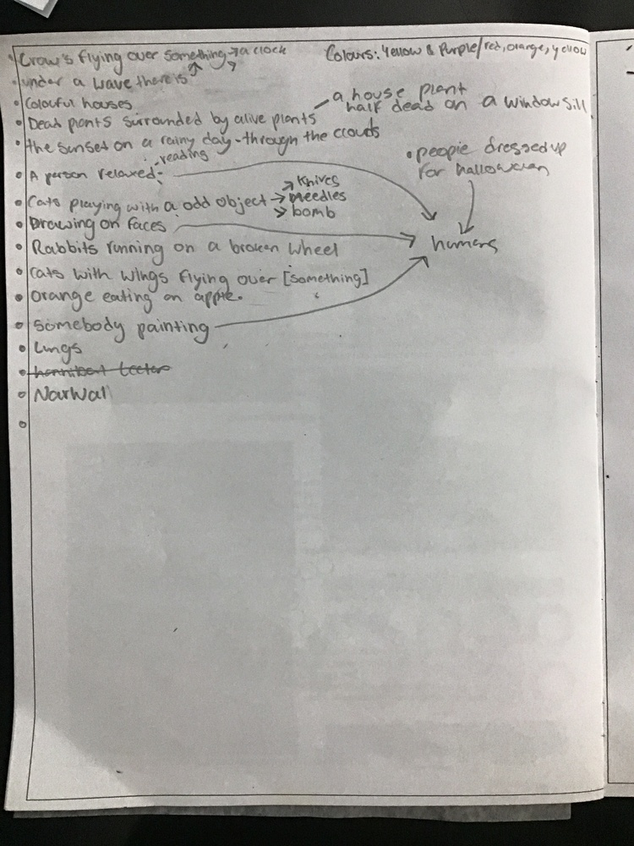
Cordelia Masuda
Citadel High
Wednesday, November 26th
Sarcastic Stickers

Slide 12
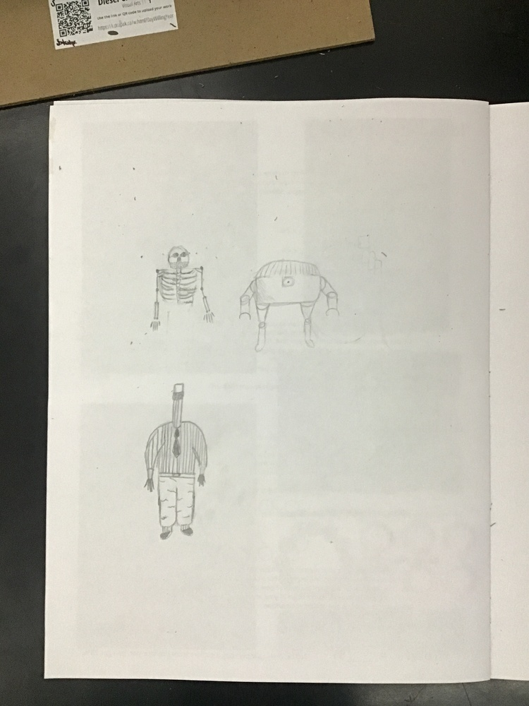
Diesel Cloud Acosta
Citadel High
Wednesday, November 26th
Sarcastic Stickers

Slide 13
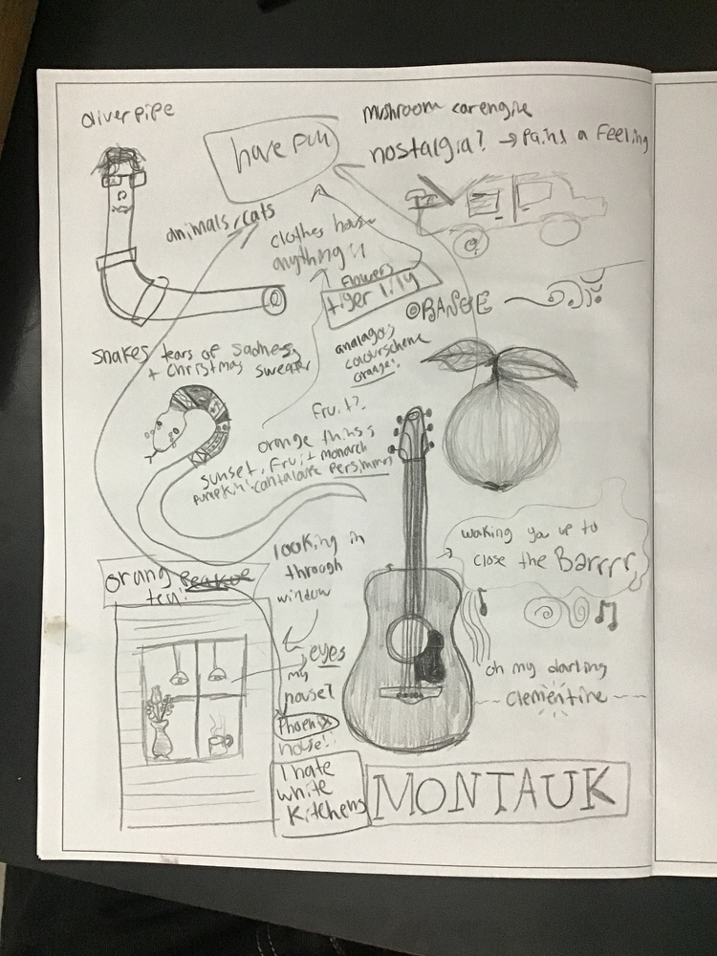
Sam Shapiro
Citadel High
Wednesday, November 26th
Sarcastic Stickers

Slide 14
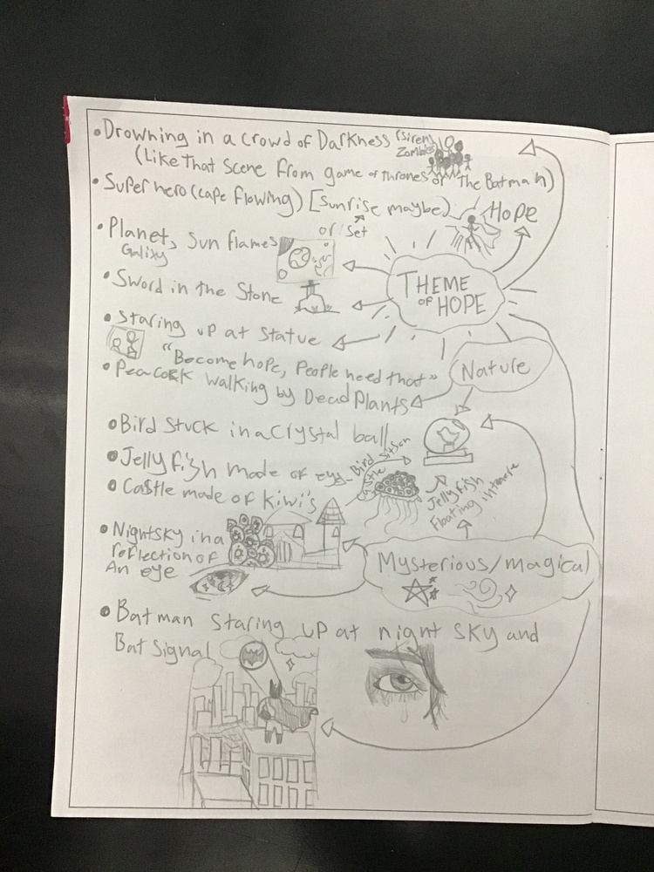
Isaac Crosby
Citadel High
Wednesday, November 26th
Sarcastic Stickers

Slide 15
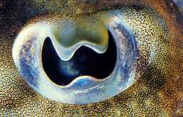
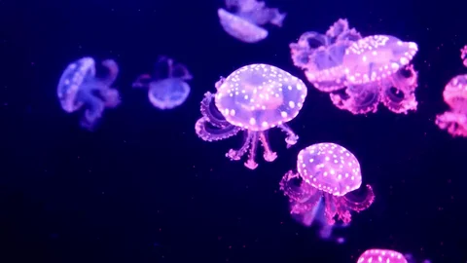



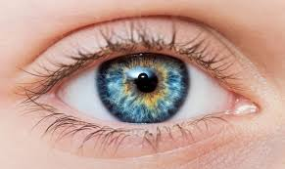
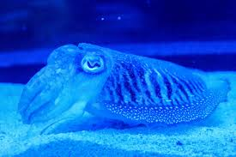
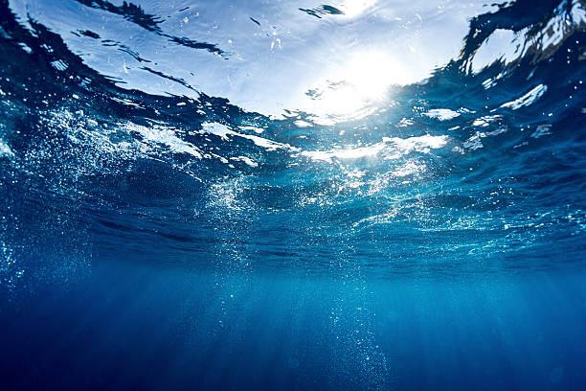
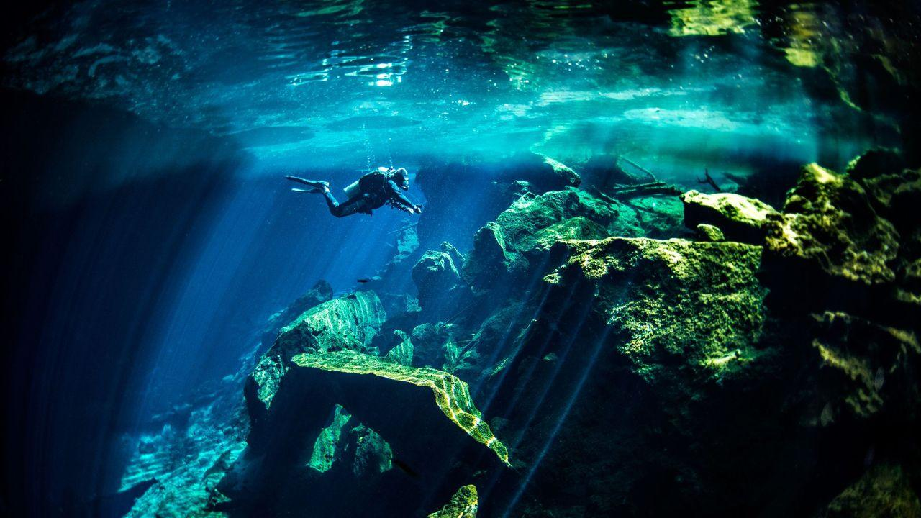
Gather as many images as you wish. Drop them onto this slide and arrange them. You get points for up to 8 printed images that you hand in.
Photographs are the most useful for developing an idea. However, up to half your images can be of other people’s artworks. Use the best quality images you can.

Slide 16
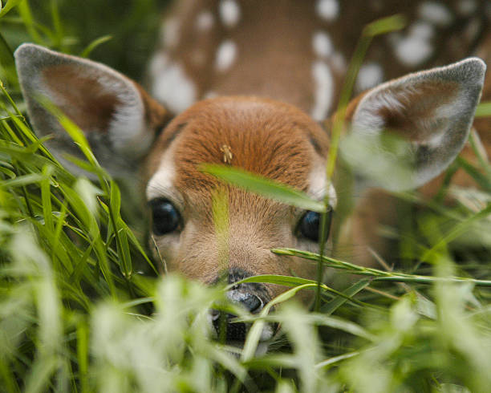
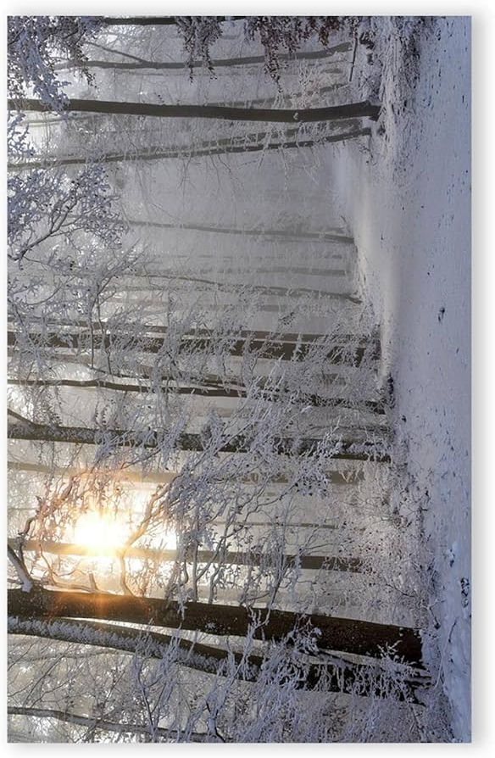
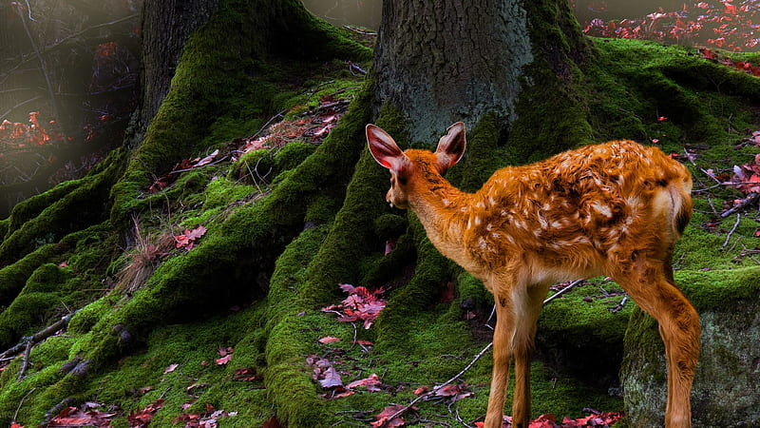

Slide 17
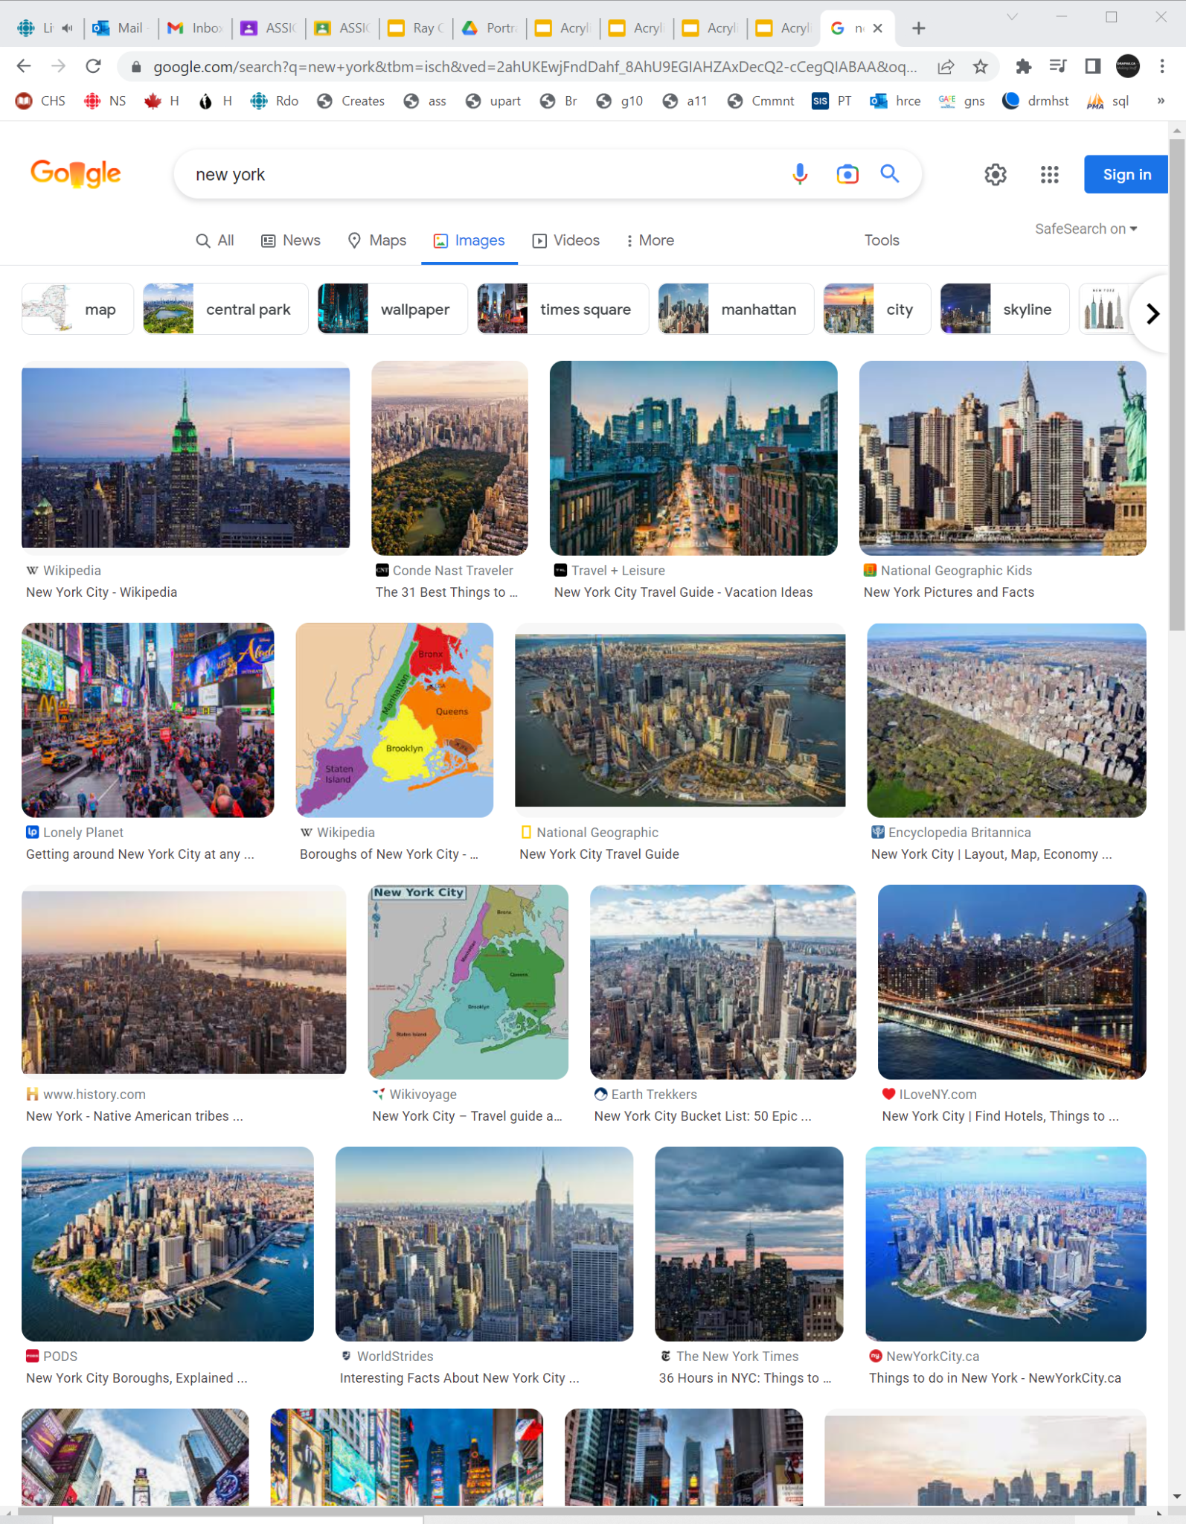
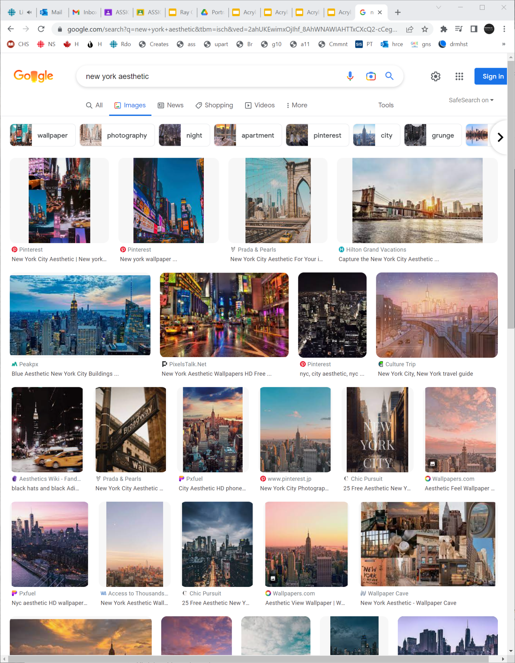
Consider searching with ‘aesthetic’
Notes:
Record Art 11 translations in notes only, Summer 2025 generated on 10/28/2025
Consider searching with ‘aesthetic’
===
shqiptare - Albanian
Konsideroni kërkimin me 'estetikë'
አማርኛ - Amharic
'በማስጌጥ' መፈለግን ያስቡበት
عربي - Arabic
فكر في البحث باستخدام "الجمالية"
հայերեն - Armenian
Փորձեք որոնել «գեղագիտական» բառով
Català - Catalan
Considera cercar amb "estètica"
中文 - Chinese
考虑使用“美学”进行搜索
Nederlands - Dutch
Overweeg om te zoeken met ‘esthetisch’
فارسی - Farsi
جستجو با کلمه «زیبایی‌شناسی» را در نظر بگیرید
Français - French
Envisagez de rechercher avec « esthétique »
Deutsch - German
Erwägen Sie die Suche mit „ästhetisch“
ગુજરાતી - Gujarati
'સૌંદર્યલક્ષી' સાથે શોધવાનું વિચારો
हिंदी - Hindi
'सौंदर्य' के साथ खोजने पर विचार करें
Italiano - Italian
Considera la ricerca con "estetica"
日本語 - Japanese
「美的」で検索することを検討してください
한국어 - Korean
'미적'으로 검색해보세요
Kurdî - Kurdish
Li lêgerîna bi 'estetîk' bifikirin
Melayu - Malay
Pertimbangkan untuk mencari dengan 'estetik'
മലയാളം - Malayalam
'സൗന്ദര്യശാസ്ത്രം' ഉപയോഗിച്ച് തിരയുന്നത് പരിഗണിക്കുക
नेपाली - Nepali
'सौंदर्य' को साथ खोजी गर्ने विचार गर्नुहोस्
پښتو - Pashto
د 'جمالیات' سره لټون ته پام وکړئ
Português - Portuguese
Considere pesquisar por ‘estética’
ਪੰਜਾਬੀ - Punjabi
'ਸੁਹਜ' ਨਾਲ ਖੋਜ ਕਰਨ 'ਤੇ ਵਿਚਾਰ ਕਰੋ
Русский - Russian
Попробуйте поискать по слову «эстетика»
српски - Serbian
Размислите о претраживању са „естетским“
Soomaali - Somali
Tixgeli inaad ku raadiso 'quruxsan'
Español - Spanish
Considere buscar con 'estética'
basa Sunda - Sundanese
Pertimbangkeun milarian nganggo 'éstétis'
kiswahili - Swahili
Fikiria kutafuta kwa 'uzuri'
svenska - Swedish
Överväg att söka med "estetisk"
Tagalog
Isaalang-alang ang paghahanap gamit ang 'aesthetic'
தமிழ் - Tamil
'அழகியல்' மூலம் தேடுவதைக் கருத்தில் கொள்ளுங்கள்
แบบไทย - Thai
ลองค้นหาด้วยคำว่า ‘สุนทรียศาสตร์’
Türkçe - Turkish
'Estetik' ile aramayı düşünün
Українська - Ukrainian
Розгляньте можливість пошуку за запитом «естетика»
اردو - Urdu
'جمالیاتی' کے ساتھ تلاش کرنے پر غور کریں
Tiếng Việt - Vietnamese
Hãy cân nhắc tìm kiếm với từ khóa "thẩm mỹ"

Slide 18
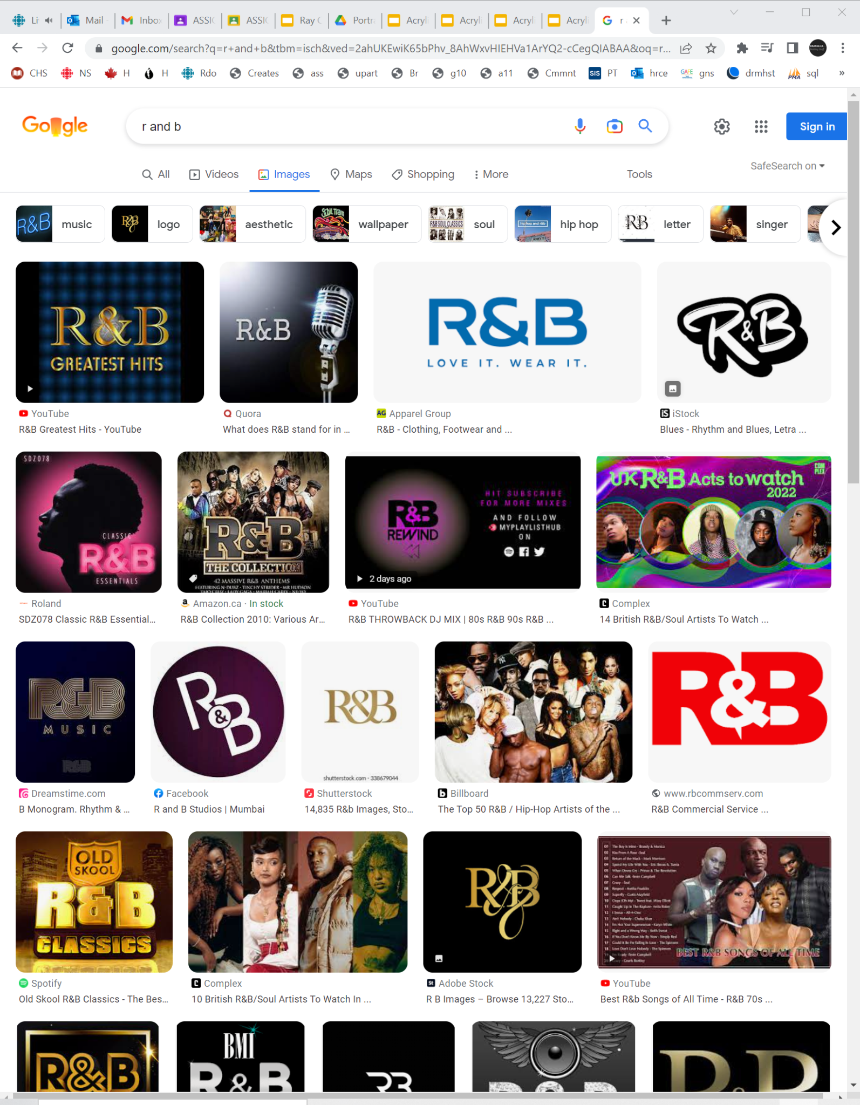
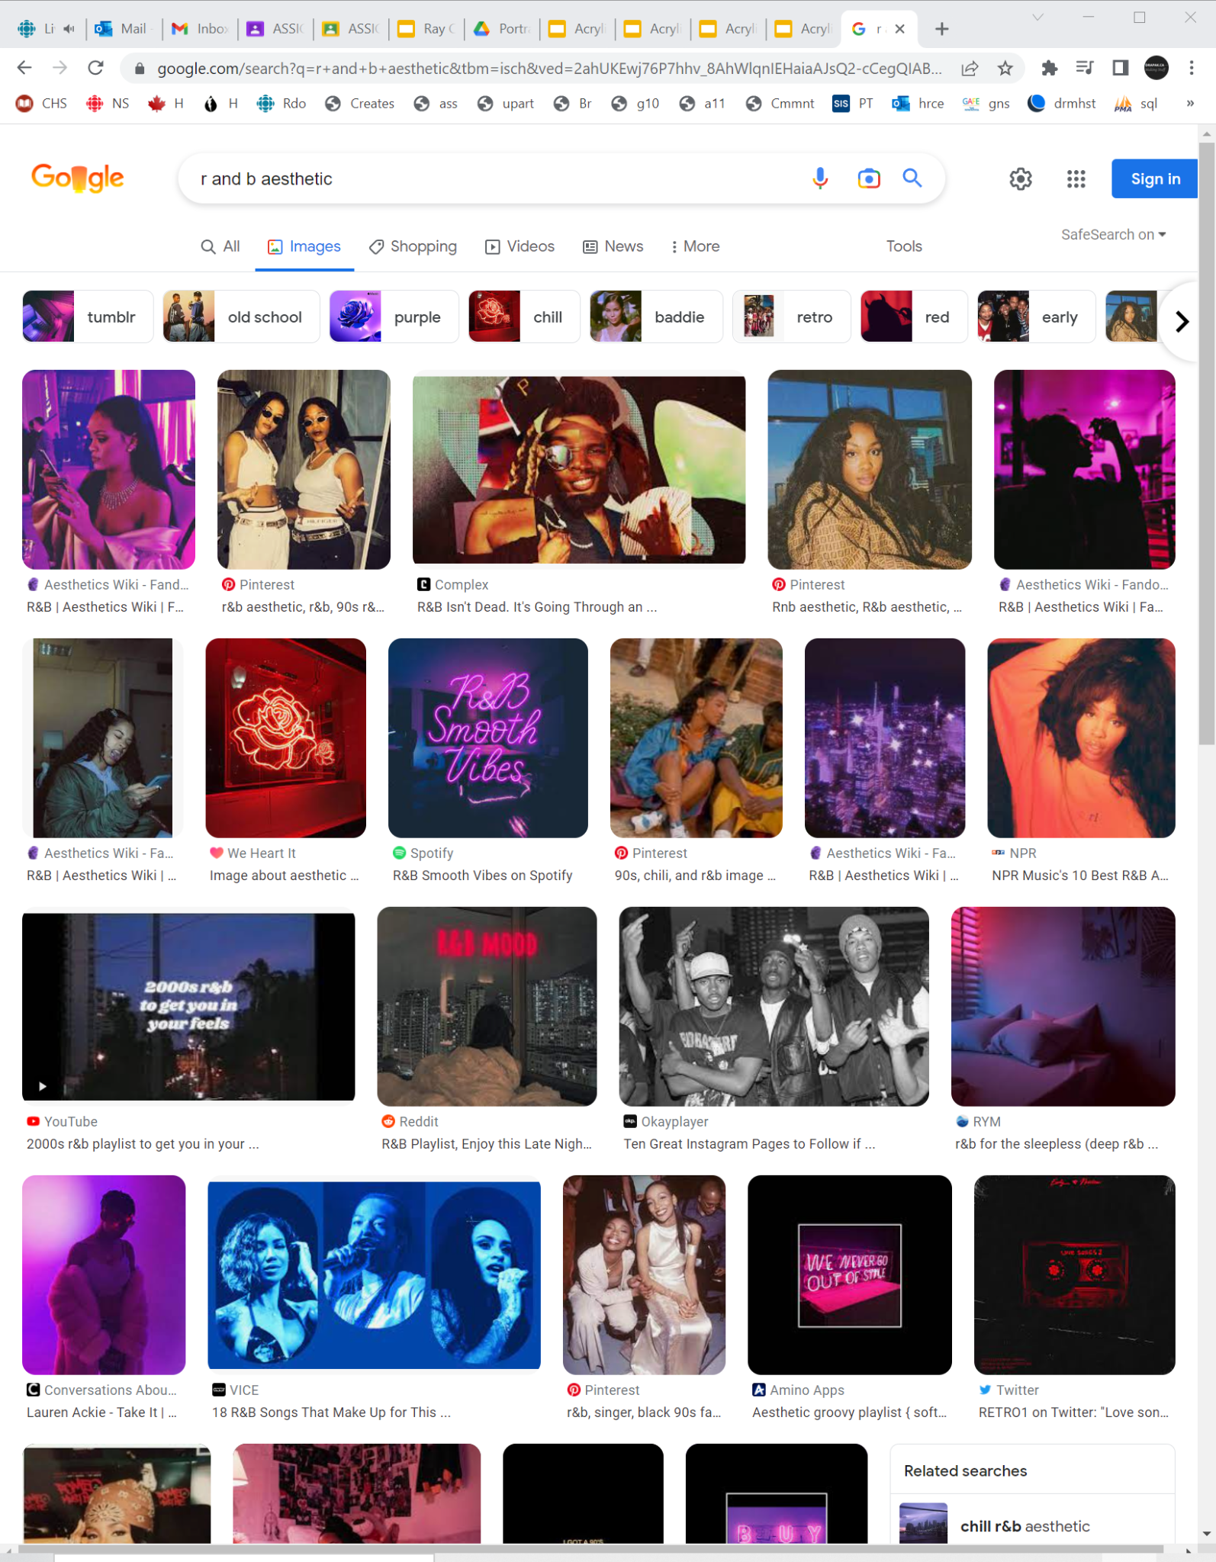
Consider searching with ‘aesthetic’
Notes:
Record Art 11 translations in notes only, Summer 2025 generated on 10/28/2025
Consider searching with ‘aesthetic’
===
shqiptare - Albanian
Konsideroni kërkimin me 'estetikë'
አማርኛ - Amharic
'በማስጌጥ' መፈለግን ያስቡበት
عربي - Arabic
فكر في البحث باستخدام "الجمالية"
հայերեն - Armenian
Փորձեք որոնել «գեղագիտական» բառով
Català - Catalan
Considera cercar amb "estètica"
中文 - Chinese
考虑使用“美学”进行搜索
Nederlands - Dutch
Overweeg om te zoeken met ‘esthetisch’
فارسی - Farsi
جستجو با کلمه «زیبایی‌شناسی» را در نظر بگیرید
Français - French
Envisagez de rechercher avec « esthétique »
Deutsch - German
Erwägen Sie die Suche mit „ästhetisch“
ગુજરાતી - Gujarati
'સૌંદર્યલક્ષી' સાથે શોધવાનું વિચારો
हिंदी - Hindi
'सौंदर्य' के साथ खोजने पर विचार करें
Italiano - Italian
Considera la ricerca con "estetica"
日本語 - Japanese
「美的」で検索することを検討してください
한국어 - Korean
'미적'으로 검색해보세요
Kurdî - Kurdish
Li lêgerîna bi 'estetîk' bifikirin
Melayu - Malay
Pertimbangkan untuk mencari dengan 'estetik'
മലയാളം - Malayalam
'സൗന്ദര്യശാസ്ത്രം' ഉപയോഗിച്ച് തിരയുന്നത് പരിഗണിക്കുക
नेपाली - Nepali
'सौंदर्य' को साथ खोजी गर्ने विचार गर्नुहोस्
پښتو - Pashto
د 'جمالیات' سره لټون ته پام وکړئ
Português - Portuguese
Considere pesquisar por ‘estética’
ਪੰਜਾਬੀ - Punjabi
'ਸੁਹਜ' ਨਾਲ ਖੋਜ ਕਰਨ 'ਤੇ ਵਿਚਾਰ ਕਰੋ
Русский - Russian
Попробуйте поискать по слову «эстетика»
српски - Serbian
Размислите о претраживању са „естетским“
Soomaali - Somali
Tixgeli inaad ku raadiso 'quruxsan'
Español - Spanish
Considere buscar con 'estética'
basa Sunda - Sundanese
Pertimbangkeun milarian nganggo 'éstétis'
kiswahili - Swahili
Fikiria kutafuta kwa 'uzuri'
svenska - Swedish
Överväg att söka med "estetisk"
Tagalog
Isaalang-alang ang paghahanap gamit ang 'aesthetic'
தமிழ் - Tamil
'அழகியல்' மூலம் தேடுவதைக் கருத்தில் கொள்ளுங்கள்
แบบไทย - Thai
ลองค้นหาด้วยคำว่า ‘สุนทรียศาสตร์’
Türkçe - Turkish
'Estetik' ile aramayı düşünün
Українська - Ukrainian
Розгляньте можливість пошуку за запитом «естетика»
اردو - Urdu
'جمالیاتی' کے ساتھ تلاش کرنے پر غور کریں
Tiếng Việt - Vietnamese
Hãy cân nhắc tìm kiếm với từ khóa "thẩm mỹ"

Slide 19
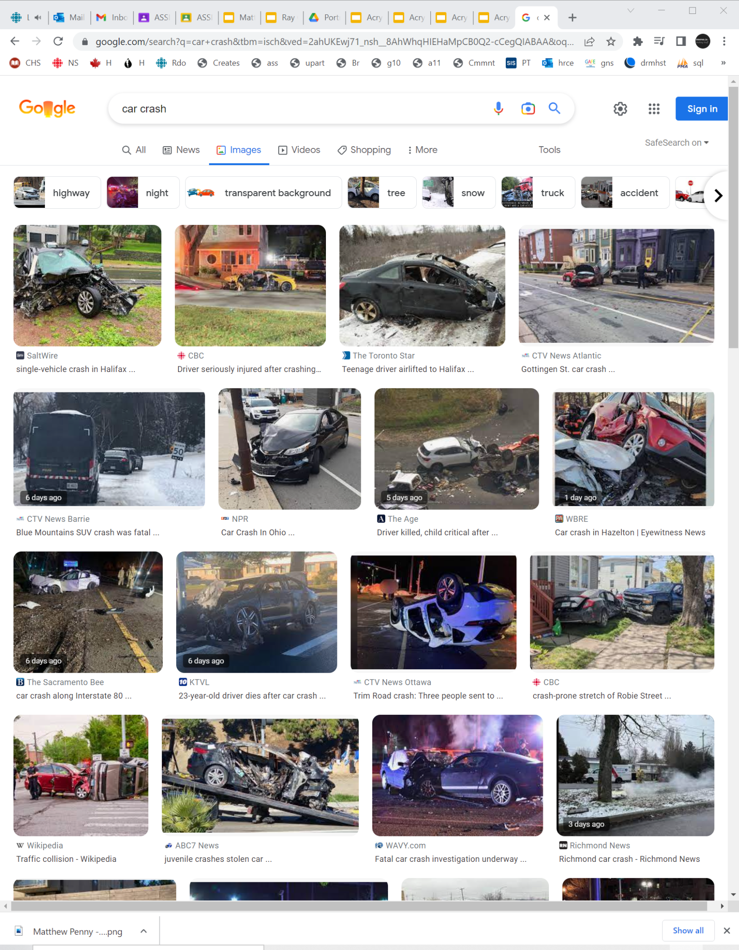
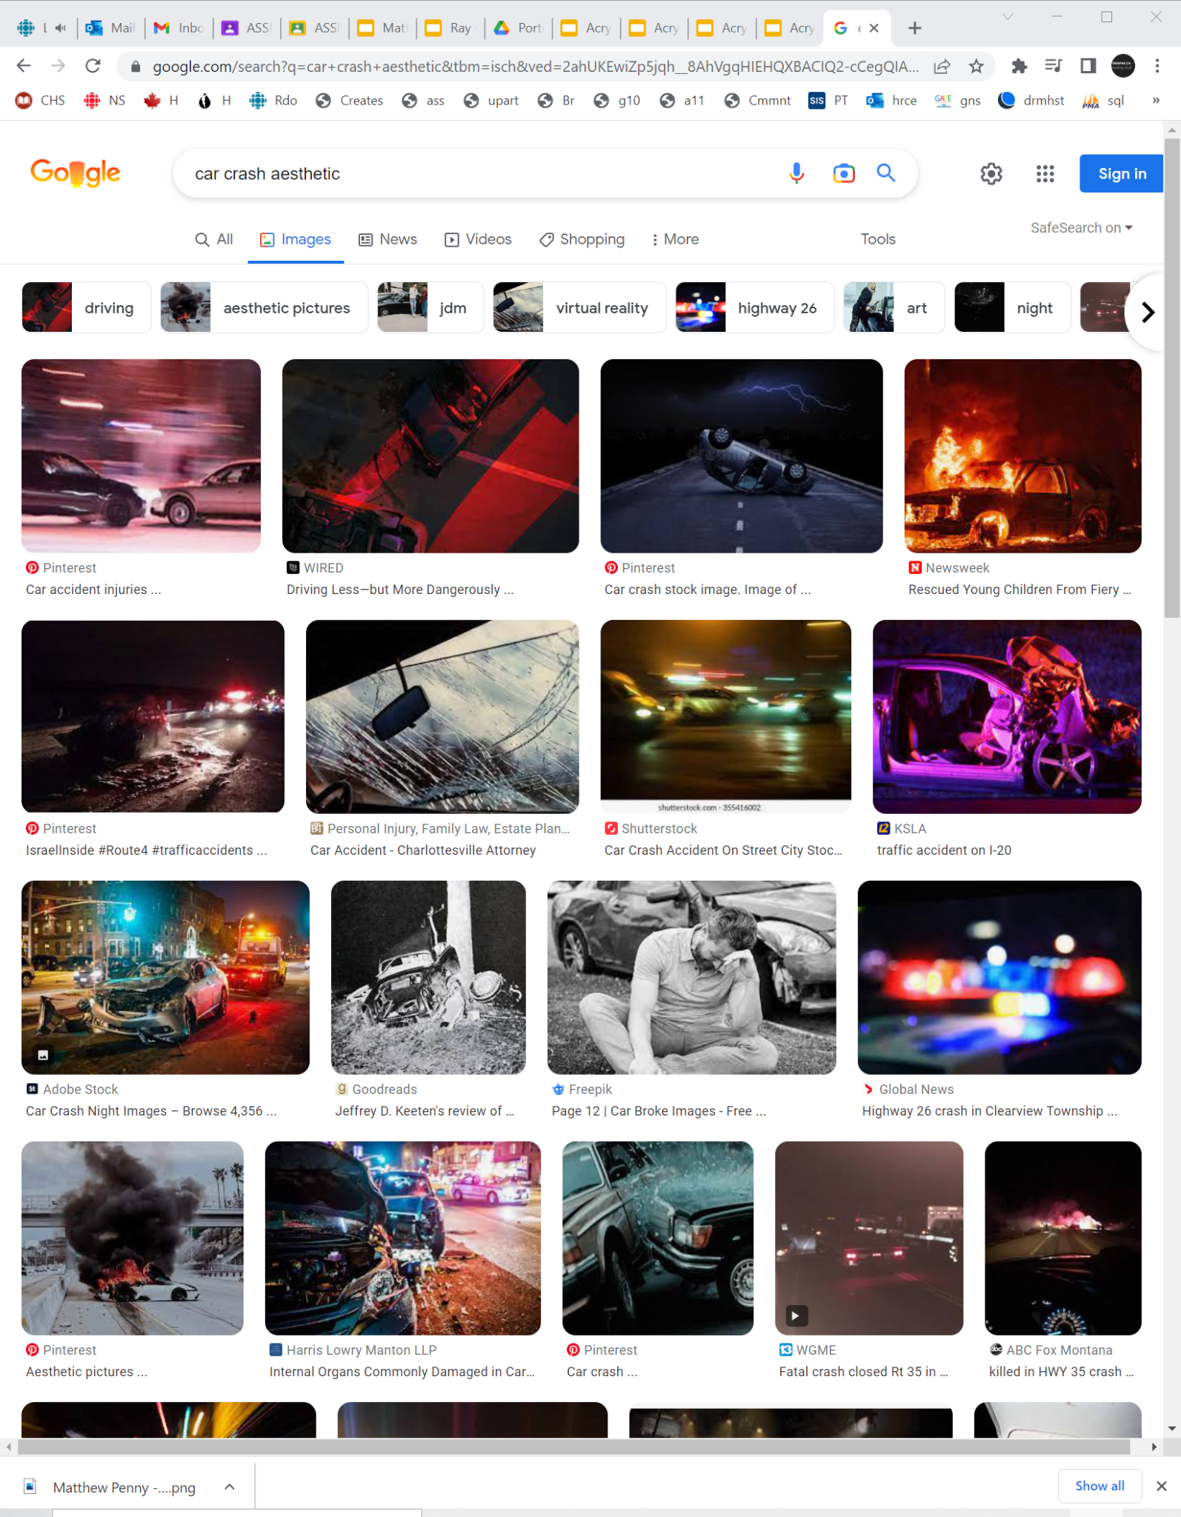
Consider searching with ‘aesthetic’
Notes:
Record Art 11 translations in notes only, Summer 2025 generated on 10/28/2025
Consider searching with ‘aesthetic’
===
shqiptare - Albanian
Konsideroni kërkimin me 'estetikë'
አማርኛ - Amharic
'በማስጌጥ' መፈለግን ያስቡበት
عربي - Arabic
فكر في البحث باستخدام "الجمالية"
հայերեն - Armenian
Փորձեք որոնել «գեղագիտական» բառով
Català - Catalan
Considera cercar amb "estètica"
中文 - Chinese
考虑使用“美学”进行搜索
Nederlands - Dutch
Overweeg om te zoeken met ‘esthetisch’
فارسی - Farsi
جستجو با کلمه «زیبایی‌شناسی» را در نظر بگیرید
Français - French
Envisagez de rechercher avec « esthétique »
Deutsch - German
Erwägen Sie die Suche mit „ästhetisch“
ગુજરાતી - Gujarati
'સૌંદર્યલક્ષી' સાથે શોધવાનું વિચારો
हिंदी - Hindi
'सौंदर्य' के साथ खोजने पर विचार करें
Italiano - Italian
Considera la ricerca con "estetica"
日本語 - Japanese
「美的」で検索することを検討してください
한국어 - Korean
'미적'으로 검색해보세요
Kurdî - Kurdish
Li lêgerîna bi 'estetîk' bifikirin
Melayu - Malay
Pertimbangkan untuk mencari dengan 'estetik'
മലയാളം - Malayalam
'സൗന്ദര്യശാസ്ത്രം' ഉപയോഗിച്ച് തിരയുന്നത് പരിഗണിക്കുക
नेपाली - Nepali
'सौंदर्य' को साथ खोजी गर्ने विचार गर्नुहोस्
پښتو - Pashto
د 'جمالیات' سره لټون ته پام وکړئ
Português - Portuguese
Considere pesquisar por ‘estética’
ਪੰਜਾਬੀ - Punjabi
'ਸੁਹਜ' ਨਾਲ ਖੋਜ ਕਰਨ 'ਤੇ ਵਿਚਾਰ ਕਰੋ
Русский - Russian
Попробуйте поискать по слову «эстетика»
српски - Serbian
Размислите о претраживању са „естетским“
Soomaali - Somali
Tixgeli inaad ku raadiso 'quruxsan'
Español - Spanish
Considere buscar con 'estética'
basa Sunda - Sundanese
Pertimbangkeun milarian nganggo 'éstétis'
kiswahili - Swahili
Fikiria kutafuta kwa 'uzuri'
svenska - Swedish
Överväg att söka med "estetisk"
Tagalog
Isaalang-alang ang paghahanap gamit ang 'aesthetic'
தமிழ் - Tamil
'அழகியல்' மூலம் தேடுவதைக் கருத்தில் கொள்ளுங்கள்
แบบไทย - Thai
ลองค้นหาด้วยคำว่า ‘สุนทรียศาสตร์’
Türkçe - Turkish
'Estetik' ile aramayı düşünün
Українська - Ukrainian
Розгляньте можливість пошуку за запитом «естетика»
اردو - Urdu
'جمالیاتی' کے ساتھ تلاش کرنے پر غور کریں
Tiếng Việt - Vietnamese
Hãy cân nhắc tìm kiếm với từ khóa "thẩm mỹ"

Slide 20
Eight or more photos to combine for your painting
⭐ Maria Blanchette 😊
56 Ikeja Boddie 😊
50 Rebecca Chafe 😊
56 Diesel Cloud Acosta 😊
43 Kyrese Colley 7
45 Rebecca Cox 😊
⭐ Isaac Crosby 😊
48 Elias Espinoza Lagos 😊
15 Kayden Fortin 3
40 Callum Guthrie 😊
75 Cordelia Masuda 😊
10 Hawksley McKinnon 2
40 Yousef Saad Al Deen 😊
⭐ Samantha Shapiro 😊
40 Varvara Staiko 😊
64 Kai Walsh 😊
⭐ Savanah Wheeler 😊
⭐ Morgyn MacQuarrie 😊
30 Malcolm Rainey 6
ለስዕልዎ ለማጣመር ስምንት ወይም ከዚያ በላይ ፎቶዎች
ثمانية صور أو أكثر لدمجها في لوحتك
Vuit o més fotos per combinar per a la teva pintura
八张或更多照片组合成一幅画
هشت یا تعداد بیشتری عکس برای ترکیب در نقاشی شما
आपकी पेंटिंग के लिए आठ या अधिक फ़ोटो संयोजित करें
絵画に組み合わせる写真が8枚以上
그림을 그리기 위해 8장 이상의 사진을 결합하세요
Heşt an bêtir wêne ji bo wênesaziya xwe bikin yek
Oito ou mais fotos para combinar em sua pintura
ਤੁਹਾਡੀ ਪੇਂਟਿੰਗ ਲਈ ਅੱਠ ਜਾਂ ਵੱਧ ਫੋਟੋਆਂ ਇਕੱਠੀਆਂ ਕਰਨੀਆਂ ਹਨ
Восемь или более фотографий для объединения в вашу картину
Sideed ama in ka badan oo sawir ah si aad isugu geyso rinjiyeyntaada
Ocho o más fotografías para combinar en tu pintura.
Picha nane au zaidi za kuchanganya kwa uchoraji wako
Walo o higit pang mga larawan ang pagsasamahin para sa iyong pagpipinta
Resminiz için birleştirebileceğiniz sekiz veya daha fazla fotoğraf
Вісім або більше фотографій для поєднання у вашій картині
Tám hoặc nhiều ảnh để kết hợp cho bức tranh của bạn
Notes:
Current Art 10 languages next to English, Summer 2025 generated on 10/26/2025
Eight or more photos to combine for your painting
===
shqiptare - Albanian
Tetë ose më shumë foto për t'i kombinuar për pikturën tuaj
አማርኛ - Amharic
ለስዕልዎ ለማጣመር ስምንት ወይም ከዚያ በላይ ፎቶዎች
عربي - Arabic
ثمانية صور أو أكثر لدمجها في لوحتك
հայերեն - Armenian
Ութ կամ ավելի լուսանկար՝ ձեր նկարի համար համատեղելու համար
Català - Catalan
Vuit o més fotos per combinar per a la teva pintura
中文 - Chinese
八张或更多照片组合成一幅画
Nederlands - Dutch
Acht of meer foto's om te combineren voor uw schilderij
فارسی - Farsi
هشت یا تعداد بیشتری عکس برای ترکیب در نقاشی شما
Français - French
Huit photos ou plus à combiner pour votre peinture
Deutsch - German
Acht oder mehr Fotos zum Kombinieren für Ihr Gemälde
ગુજરાતી - Gujarati
તમારા પેઇન્ટિંગ માટે ભેગા કરવા માટે આઠ કે તેથી વધુ ફોટા
हिंदी - Hindi
आपकी पेंटिंग के लिए आठ या अधिक फ़ोटो संयोजित करें
Italiano - Italian
Otto o più foto da combinare per il tuo dipinto
日本語 - Japanese
絵画に組み合わせる写真が8枚以上
한국어 - Korean
그림을 그리기 위해 8장 이상의 사진을 결합하세요
Kurdî - Kurdish
Heşt an bêtir wêne ji bo wênesaziya xwe bikin yek
Melayu - Malay
Lapan atau lebih foto untuk digabungkan untuk lukisan anda
മലയാളം - Malayalam
നിങ്ങളുടെ പെയിന്റിംഗിനായി സംയോജിപ്പിക്കാൻ എട്ടോ അതിലധികമോ ഫോട്ടോകൾ
नेपाली - Nepali
तपाईंको चित्रकलाको लागि आठ वा सोभन्दा बढी तस्बिरहरू संयोजन गर्न
پښتو - Pashto
ستاسو د انځورګرۍ لپاره اته یا ډیر عکسونه یوځای کړئ
Português - Portuguese
Oito ou mais fotos para combinar em sua pintura
ਪੰਜਾਬੀ - Punjabi
ਤੁਹਾਡੀ ਪੇਂਟਿੰਗ ਲਈ ਅੱਠ ਜਾਂ ਵੱਧ ਫੋਟੋਆਂ ਇਕੱਠੀਆਂ ਕਰਨੀਆਂ ਹਨ
Русский - Russian
Восемь или более фотографий для объединения в вашу картину
српски - Serbian
Осам или више фотографија за комбиновање за вашу слику
Soomaali - Somali
Sideed ama in ka badan oo sawir ah si aad isugu geyso rinjiyeyntaada
Español - Spanish
Ocho o más fotografías para combinar en tu pintura.
basa Sunda - Sundanese
Dalapan atanapi langkung poto pikeun digabungkeun pikeun lukisan anjeun
kiswahili - Swahili
Picha nane au zaidi za kuchanganya kwa uchoraji wako
svenska - Swedish
Åtta eller fler foton att kombinera till din målning
Tagalog
Walo o higit pang mga larawan ang pagsasamahin para sa iyong pagpipinta
தமிழ் - Tamil
உங்கள் ஓவியத்திற்காக இணைக்க எட்டு அல்லது அதற்கு மேற்பட்ட புகைப்படங்கள்
แบบไทย - Thai
รูปถ่ายแปดรูปขึ้นไปเพื่อนำมารวมกันในภาพวาดของคุณ
Türkçe - Turkish
Resminiz için birleştirebileceğiniz sekiz veya daha fazla fotoğraf
Українська - Ukrainian
Вісім або більше фотографій для поєднання у вашій картині
اردو - Urdu
آپ کی پینٹنگ کے لیے آٹھ یا اس سے زیادہ تصاویر جوڑیں۔
Tiếng Việt - Vietnamese
Tám hoặc nhiều ảnh để kết hợp cho bức tranh của bạn

Slide 22
Painting calendar
 |  | Last day for texture |  | Acrylic colour wheel
Acrylic colour wheel Rem Day in Spatz - B | Remembrance | Acrylic techniques |  | Techniques & Hello Kitty!
 | Hello Kitty! |  | Observation
Observation |  | Idea Development |  | Image collection
 | Thumbnails |  | PD & Parent teacher | Start mini painting
 | Mini painting |  | Finish mini painting
Base layer |  | Line work |  | Background
❄️ Holiday! ❄️
 | 6 |  | 8
Foreground |  | 14 |  | Refinement
 | 20 |  | 22
Last day for painting |  | Exam week - Be awesome😀!
Notes:
Record Art 11 translations in notes only, Summer 2025 generated on 10/30/2025
Painting calendar: Acrylic colour wheel - Remembrance Day - Acrylic colour wheel - Acrylic techniques - Techniques & Hello Kitty! - Hello Kitty! - Observation - Idea Development - Image collection - PD & Parent teacher day - Thumbnails - Start mini painting - Mini painting - Finish mini painting - Base layer - Line work - Holiday! - Background - Foreground - Refinement - Last day for painting! - Exam week: Be awesome!!
===
shqiptare - Albanian
Kalendari i pikturës: Rrota me ngjyra akrilike - Dita e Përkujtimit - Rrota me ngjyra akrilike - Teknikat akrilike - Teknikat dhe Hello Kitty! - Hello Kitty! - Vëzhgim - Zhvillimi i ideve - Mbledhja e imazheve - Dita e zhvillimit profesional dhe e prindit/mësueses - Miniaturat - Fillimi i mini-pikturës - Mini-pikturë - Përfundimi i mini-pikturës - Shtresa bazë - Puna me vija - Festa! - Sfondi - Plani i parë - Përmirësimi - Dita e fundit për pikturë! - Java e provimeve: Jini të mrekullueshëm!!
አማርኛ - Amharic
የስዕል ቀን መቁጠሪያ፡- አሲሪሊክ ቀለም ጎማ - የማስታወሻ ቀን - አክሬሊክስ ቀለም ጎማ - አክሬሊክስ ቴክኒኮች - ቴክኒኮች እና ሄሎ ኪቲ! - ሰላም ኪቲ! - ምልከታ - የሃሳብ ልማት - የምስል ስብስብ - ፒዲ እና የወላጅ አስተማሪ ቀን - ድንክዬ - ሚኒ ሥዕል ይጀምሩ - አነስተኛ ሥዕል - ሚኒ ሥዕልን ጨርስ - የመሠረት ንብርብር - የመስመር ሥራ - የበዓል ቀን! - ዳራ - ግንባር - ማሻሻያ - ለሥዕል የመጨረሻ ቀን! - የፈተና ሳምንት፡ ግሩም ሁን!!
عربي - Arabic
تقويم الرسم: عجلة الألوان الأكريليك - يوم الذكرى - عجلة الألوان الأكريليك - تقنيات الأكريليك - التقنيات و هلو كيتي! - هلو كيتي! - الملاحظة - تطوير الأفكار - جمع الصور - يوم التطوير المهني وأولياء الأمور والمعلمين - الصور المصغرة - بدء الرسم المصغر - الرسم المصغر - إنهاء الرسم المصغر - الطبقة الأساسية - عمل الخطوط - العطلة! - الخلفية - المقدمة - التحسين - آخر يوم للرسم! - أسبوع الامتحان: كن رائعًا!!
հայերեն - Armenian
Նկարչական օրացույց. Ակրիլային գունային անիվ - Հիշատակի օր - Ակրիլային գունային անիվ - Ակրիլային տեխնիկա - Տեխնիկա և Hello Kitty! - Hello Kitty! - Դիտարկում - Գաղափարի զարգացում - Պատկերների հավաքագրում - Մասնագիտական ​​դաստիարակություն և ծնող-ուսուցիչ օր - Մանրապատկերներ - Մինի նկարչության սկիզբ - Մինի նկար - Մինի նկարչության ավարտ - Հիմնական շերտ - Գծային աշխատանք - Տոնական! - Ետնապատկեր - Առաջին պլան - Զարգացում - Նկարչության վերջին օր! - Քննությունների շաբաթ. Եղեք հրաշալի!!
Català - Catalan
Calendari de pintura: Roda de colors acrílics - Dia del Record - Roda de colors acrílics - Tècniques acríliques - Tècniques i Hello Kitty! - Hello Kitty! - Observació - Desenvolupament d'idees - Recollida d'imatges - Desenvolupament professional i dia de pares i professors - Miniatures - Començar la mini pintura - Mini pintura - Acabar la mini pintura - Capa base - Treball de línia - Vacances! - Fons - Primer pla - Refinament - Últim dia per pintar! - Setmana d'exàmens: Sigues genial!!
中文 - Chinese
绘画日程：丙烯颜料色轮 - 纪念日 - 丙烯颜料色轮 - 丙烯颜料技法 - 技法与Hello Kitty！ - Hello Kitty！ - 观察 - 构思 - 图片收集 - 教师专业发展与家长日 - 草图 - 开始迷你绘画 - 迷你绘画 - 完成迷你绘画 - 底色 - 线条绘制 - 假期！ - 背景 - 前景 - 润色 - 绘画的最后一天！ - 考试周：加油！！
Nederlands - Dutch
Schilderkalender: Acrylkleurenwiel - Dodenherdenking - Acrylkleurenwiel - Acryltechnieken - Technieken & Hello Kitty! - Hello Kitty! - Observatie - Ideeënontwikkeling - Afbeeldingen verzamelen - Ouder-leraardag & Ouder-leraardag - Miniaturen - Mini-schilderij starten - Mini-schilderij - Mini-schilderij afmaken - Basislaag - Lijnwerk - Vakantie! - Achtergrond - Voorgrond - Verfijning - Laatste dag om te schilderen! - Examenweek: Wees geweldig!!
فارسی - Farsi
تقویم نقاشی: چرخه رنگ اکریلیک - روز یادبود - چرخه رنگ اکریلیک - تکنیک‌های اکریلیک - تکنیک‌ها و هلو کیتی! - هلو کیتی! - مشاهده - توسعه ایده - مجموعه تصاویر - روز والدین و معلم - تصاویر کوچک - شروع نقاشی کوچک - نقاشی کوچک - پایان نقاشی کوچک - لایه پایه - کار خطی - تعطیلات! - پس‌زمینه - پیش‌زمینه - اصلاح - آخرین روز نقاشی! - هفته امتحان: عالی باشید!!
Français - French
Calendrier de peinture : Cercle chromatique acrylique - Jour du Souvenir - Cercle chromatique acrylique - Techniques acryliques - Techniques et Hello Kitty ! - Hello Kitty ! - Observation - Développement de l'idée - Collecte d'images - Journée pédagogique et journée parents-professeurs - Croquis - Début de la mini-peinture - Mini-peinture - Fin de la mini-peinture - Couche de base - Tracé - Vacances ! - Arrière-plan - Premier plan - Perfectionnement - Dernier jour de peinture ! - Semaine d'examens : Soyez au top !
Deutsch - German
Malkalender: Acryl-Farbkreis – Gedenktag – Acryl-Farbkreis – Acryltechniken – Techniken & Hello Kitty! – Hello Kitty! – Beobachtung – Ideenentwicklung – Bildersammlung – Fortbildung & Elternsprechtag – Skizzen – Mini-Gemälde beginnen – Mini-Gemälde – Mini-Gemälde fertigstellen – Grundierung – Linienführung – Feiertag! – Hintergrund – Vordergrund – Verfeinerung – Letzter Maltag! – Prüfungswoche: Sei großartig!!
ગુજરાતી - Gujarati
પેઇન્ટિંગ કેલેન્ડર: એક્રેલિક કલર વ્હીલ - રિમેમ્બરન્સ ડે - એક્રેલિક કલર વ્હીલ - એક્રેલિક ટેકનિક - ટેકનિક અને હેલો કીટી! - હેલો કીટી! - અવલોકન - વિચાર વિકાસ - છબી સંગ્રહ - પીડી અને માતાપિતા શિક્ષક દિવસ - થંબનેલ્સ - મીની પેઇન્ટિંગ શરૂ કરો - મીની પેઇન્ટિંગ - મીની પેઇન્ટિંગ પૂર્ણ કરો - બેઝ લેયર - લાઇન વર્ક - રજા! - પૃષ્ઠભૂમિ - ફોરગ્રાઉન્ડ - રિફાઇનમેન્ટ - પેઇન્ટિંગ માટેનો છેલ્લો દિવસ! - પરીક્ષાનું અઠવાડિયું: અદ્ભુત બનો!!
हिंदी - Hindi
पेंटिंग कैलेंडर: ऐक्रेलिक रंग पहिया - स्मरण दिवस - ऐक्रेलिक रंग पहिया - ऐक्रेलिक तकनीक - तकनीक और हैलो किट्टी! - हैलो किट्टी! - अवलोकन - विचार विकास - छवि संग्रह - पीडी और अभिभावक शिक्षक दिवस - थंबनेल - मिनी पेंटिंग शुरू करें - मिनी पेंटिंग - मिनी पेंटिंग समाप्त करें - आधार परत - लाइन वर्क - छुट्टी! - पृष्ठभूमि - अग्रभूमि - परिशोधन - पेंटिंग के लिए अंतिम दिन! - परीक्षा सप्ताह: शानदार बनें!!
Italiano - Italian
Calendario di pittura: Ruota dei colori acrilici - Giorno della memoria - Ruota dei colori acrilici - Tecniche acriliche - Tecniche e Hello Kitty! - Hello Kitty! - Osservazione - Sviluppo delle idee - Raccolta di immagini - Giornata di sviluppo professionale e genitori-insegnanti - Miniature - Inizio della mini pittura - Mini pittura - Fine della mini pittura - Strato di base - Lavoro al tratto - Vacanza! - Sfondo - Primo piano - Perfezionamento - Ultimo giorno per dipingere! - Settimana degli esami: Sii fantastico!!
日本語 - Japanese
絵画カレンダー: アクリル カラー ホイール - 追悼記念日 - アクリル カラー ホイール - アクリル テクニック - テクニックとハロー キティ! - ハロー キティ! - 観察 - アイデアの開発 - 画像収集 - PD と保護者教師の日 - サムネイル - ミニ ペインティングの開始 - ミニ ペインティング - ミニ ペインティングの終了 - ベース レイヤー - 線画 - 休日! - 背景 - 前景 - 改良 - ペインティングの最終日! - 試験週間: 最高に楽しもう!!
한국어 - Korean
그림 달력: 아크릴 색상환 - 추모의 날 - 아크릴 색상환 - 아크릴 기법 - 기법 & 헬로 키티! - 헬로 키티! - 관찰 - 아이디어 개발 - 이미지 수집 - PD & 학부모-교사의 날 - 썸네일 - 미니 그림 시작하기 - 미니 그림 그리기 - 미니 그림 완성하기 - 바탕 레이어 - 선 작업 - 휴일! - 배경 - 전경 - 세부 묘사 - 그림 그리기 마지막 날! - 시험주: 최고가 되세요!!
Kurdî - Kurdish
Salnameya boyaxkirinê: Çerxa rengîn a akrîlîk - Roja Bîranînê - Çerxa rengîn a akrîlîk - Teknîkên akrîlîk - Teknîk & Hello Kitty! - Hello Kitty! - Çavdêrî - Pêşxistina Ramanan - Berhevkirina Wêneyan - PD & Roja Dêûbav-Mamoste - Wêneyên Pêşdîtinê - Destpêkirina boyaxkirina mînî - Boyaxkirina mînî - Biqedîne boyaxkirina mînî - Qata bingehîn - Xebata xêzan - Cejn! - Paşxane - Pêşxane - Paqijkirin - Roja dawî ji bo boyaxkirinê! - Hefteya azmûnê: Ecêb be!!
Melayu - Malay
Kalendar lukisan: Roda warna akrilik - Hari Peringatan - Roda warna akrilik - Teknik akrilik - Teknik & Hello Kitty! - Hello Kitty! - Pemerhatian - Perkembangan Idea - Koleksi imej - Hari guru PD & Ibu bapa - Gambar kecil - Mulakan lukisan mini - Lukisan mini - Kemaskan lukisan mini - Lapisan asas - Kerja garisan - Cuti! - Latar Belakang - Latar Depan - Penapisan - Hari terakhir untuk melukis! - Minggu peperiksaan: Jadilah hebat!!
മലയാളം - Malayalam
പെയിന്റിംഗ് കലണ്ടർ: അക്രിലിക് കളർ വീൽ - ഓർമ്മ ദിനം - അക്രിലിക് കളർ വീൽ - അക്രിലിക് ടെക്നിക്കുകൾ - ടെക്നിക്കുകളും ഹലോ കിറ്റിയും! - ഹലോ കിറ്റി! - നിരീക്ഷണം - ആശയ വികസനം - ചിത്ര ശേഖരണം - പിഡി & രക്ഷാകർതൃ അധ്യാപക ദിനം - തംബ്‌നെയിലുകൾ - മിനി പെയിന്റിംഗ് ആരംഭിക്കുക - മിനി പെയിന്റിംഗ് - മിനി പെയിന്റിംഗ് പൂർത്തിയാക്കുക - ബേസ് ലെയർ - ലൈൻ വർക്ക് - അവധിക്കാലം! - പശ്ചാത്തലം - ഫോർഗ്രൗണ്ട് - പരിഷ്‌ക്കരണം - പെയിന്റിംഗിനുള്ള അവസാന ദിവസം! - പരീക്ഷാ ആഴ്ച: ഗംഭീരമായിരിക്കുക!!
नेपाली - Nepali
चित्रकला क्यालेन्डर: एक्रिलिक रङ चक्र - स्मृति दिवस - एक्रिलिक रङ चक्र - एक्रिलिक प्रविधिहरू - प्रविधिहरू र हेलो किट्टी! - हेलो किट्टी! - अवलोकन - विचार विकास - छवि संग्रह - शिक्षक दिवस र शिक्षक दिवस - थम्बनेलहरू - मिनी चित्रकला सुरु गर्नुहोस् - मिनी चित्रकला - मिनी चित्रकला समाप्त गर्नुहोस् - आधार तह - रेखा कार्य - बिदा! - पृष्ठभूमि - अग्रभूमि - परिष्करण - चित्रकलाको लागि अन्तिम दिन! - परीक्षा हप्ता: उत्कृष्ट बन्नुहोस् !!
پښتو - Pashto
د نقاشۍ کیلنڈر: د اکریلیک رنګ څرخ - د یادونې ورځ - د اکریلیک رنګ څرخ - د اکریلیک تخنیکونه - تخنیکونه او سلام کیټي! - سلام کیټي! - مشاهده - د مفکورې پراختیا - د انځورونو ټولګه - د PD او والدینو ښوونکي ورځ - تمبنیلونه - د کوچني نقاشۍ پیل - کوچني نقاشي - د کوچني نقاشۍ پای - د اساس طبقه - د کرښې کار - رخصتي! - شالید - مخکینۍ برخه - تصفیه - د نقاشۍ وروستۍ ورځ! - د ازموینې اونۍ: عالي اوسئ!!
Português - Portuguese
Calendário de pintura: Círculo cromático acrílico - Dia da Lembrança - Círculo cromático acrílico - Técnicas de acrílico - Técnicas e Hello Kitty! - Hello Kitty! - Observação - Desenvolvimento de ideias - Coleta de imagens - Formação continuada e Dia dos Pais e Professores - Esboços - Começar a mini pintura - Mini pintura - Terminar a mini pintura - Camada base - Linhas - Feriado! - Fundo - Primeiro plano - Refinamento - Último dia para pintar! - Semana de provas: Arrase!!
ਪੰਜਾਬੀ - Punjabi
ਪੇਂਟਿੰਗ ਕੈਲੰਡਰ: ਐਕ੍ਰੀਲਿਕ ਰੰਗ ਚੱਕਰ - ਯਾਦਗਾਰੀ ਦਿਵਸ - ਐਕ੍ਰੀਲਿਕ ਰੰਗ ਚੱਕਰ - ਐਕ੍ਰੀਲਿਕ ਤਕਨੀਕਾਂ - ਤਕਨੀਕਾਂ ਅਤੇ ਹੈਲੋ ਕਿੱਟੀ! - ਹੈਲੋ ਕਿੱਟੀ! - ਨਿਰੀਖਣ - ਵਿਚਾਰ ਵਿਕਾਸ - ਚਿੱਤਰ ਸੰਗ੍ਰਹਿ - ਪੀਡੀ ਅਤੇ ਮਾਪੇ ਅਧਿਆਪਕ ਦਿਵਸ - ਥੰਬਨੇਲ - ਮਿੰਨੀ ਪੇਂਟਿੰਗ ਸ਼ੁਰੂ ਕਰੋ - ਮਿੰਨੀ ਪੇਂਟਿੰਗ - ਮਿੰਨੀ ਪੇਂਟਿੰਗ ਖਤਮ ਕਰੋ - ਬੇਸ ਲੇਅਰ - ਲਾਈਨ ਵਰਕ - ਛੁੱਟੀਆਂ! - ਪਿਛੋਕੜ - ਫੋਰਗਰਾਉਂਡ - ਸੁਧਾਈ - ਪੇਂਟਿੰਗ ਲਈ ਆਖਰੀ ਦਿਨ! - ਪ੍ਰੀਖਿਆ ਹਫ਼ਤਾ: ਸ਼ਾਨਦਾਰ ਬਣੋ!!
Русский - Russian
Календарь рисования: Цветовой круг для акрила - День памяти - Цветовой круг для акрила - Техники работы с акрилом - Техники и Hello Kitty! - Hello Kitty! - Наблюдение - Развитие идей - Сбор изображений - День родителей и учителей - Миниатюры - Начало мини-картины - Мини-картина - Завершение мини-картины - Базовый слой - Линейная работа - Праздник! - Фон - Передний план - Уточнение - Последний день рисования! - Экзаменационная неделя: будьте великолепны!!
српски - Serbian
Календар сликања: Акрилни точак боја - Дан сећања - Акрилни точак боја - Акрилне технике - Технике и Хело Кити! - Хело Кити! - Посматрање - Развој идеје - Прикупљање слика - Дан родитеља и наставника - Сличице - Почетак мини сликања - Мини сликање - Завршетак мини сликања - Основни слој - Рад са линијама - Празник! - Позадина - Предњи план - Усавршавање - Последњи дан за сликање! - Недеља испита: Будите сјајни!!
Soomaali - Somali
Jadwalka rinjiyeynta: giraangiraha midabka akril - Maalinta xusuusta - giraangiraha midabka akril - Farsamooyinka akril - Farsamooyinka & Hello Kitty! - Hello Kitty! - U fiirsashada - Horumarinta fikradda - Sawirka ururinta - PD & Maalinta macalinka waalidka - Sawir-gacmeedka - Bilow rinjiyeyn yar - Rinjiyeyn yar - Dhammays yar rinjiyeynta - lakabka saldhigga - Shaqada laynka - Fasaxa! Asalkii hore - Horudhac - Sifaynta - Maalinta ugu dambeysa ee rinjiyeynta! - Todobaadka imtixaanka: Noqo mid cajiib ah!!
Español - Spanish
Calendario de pintura: Rueda de color acrílica - Día del Recuerdo - Rueda de color acrílica - Técnicas acrílicas - Técnicas y ¡Hello Kitty! - ¡Hello Kitty! - Observación - Desarrollo de ideas - Colección de imágenes - Desarrollo profesional y día de padres y maestros - Bocetos - Empezar mini pintura - Mini pintura - Terminar mini pintura - Capa base - Trabajo de línea - ¡Vacaciones! - Fondo - Primer plano - Refinamiento - ¡Último día para pintar! - Semana de exámenes: ¡Sé genial!
basa Sunda - Sundanese
Kalender lukisan: Roda warna akrilik - Poé Peringatan - Roda warna akrilik - Téhnik akrilik - Téhnik & Hello Kitty! - Hello Kitty! - Observasi - Kamekaran Ide - Koleksi gambar - PD & Poé guru indung bapa - Gambar leutik - Mimitian lukisan mini - Mini lukisan - Rengse mini lukisan - Lapisan dasar - Karya garis - Libur! - Latar - Latar - Perbaikan - Dinten terakhir pikeun ngalukis! - Minggu ujian: Janten Heboh !!
kiswahili - Swahili
Kalenda ya uchoraji: Gurudumu la rangi ya Acrylic - Siku ya Kumbukumbu - Gurudumu la rangi ya Acrylic - Mbinu za Acrylic - Mbinu & Hello Kitty! - Hello Kitty! - Uchunguzi - Ukuzaji wa Wazo - Mkusanyiko wa picha - PD & Siku ya mwalimu wa Mzazi - Vijipicha - Anza uchoraji mdogo - Uchoraji mdogo - Maliza uchoraji mdogo - Safu ya msingi - Kazi ya mstari - Likizo! - Mandharinyuma - Mandhari ya mbele - Uboreshaji - Siku ya mwisho ya uchoraji! - Wiki ya mtihani: Kuwa mzuri !!
svenska - Swedish
Målningskalender: Akrylfärgcirkel - Minnesdag - Akrylfärgcirkel - Akryltekniker - Tekniker & Hello Kitty! - Hello Kitty! - Observation - Idéutveckling - Bildinsamling - Föräldraledighet & Föräldradag - Miniatyrbilder - Börja minimålning - Minimålning - Avsluta minimålning - Baslager - Linjearbete - Helgdag! - Bakgrund - Förgrund - Förfining - Sista dagen för målning! - Tentavecka: Var grym!!
Tagalog
Kalendaryo ng pagpipinta: Acrylic color wheel - Araw ng Paggunita - Acrylic color wheel - Acrylic techniques - Techniques at Hello Kitty! - Hello Kitty! - Pagmamasid - Pagbuo ng Ideya - Koleksyon ng imahe - Araw ng guro ng PD at Magulang - Mga Thumbnail - Simulan ang mini painting - Mini painting - Tapusin ang mini painting - Base layer - Line work - Holiday! - Background - Foreground - Refinement - Huling araw para sa pagpipinta! - Linggo ng pagsusulit: Maging kahanga-hanga!!
தமிழ் - Tamil
ஓவிய நாட்காட்டி: அக்ரிலிக் வண்ண சக்கரம் - நினைவு நாள் - அக்ரிலிக் வண்ண சக்கரம் - அக்ரிலிக் நுட்பங்கள் - நுட்பங்கள் & ஹலோ கிட்டி! - ஹலோ கிட்டி! - கவனிப்பு - யோசனை மேம்பாடு - படத் தொகுப்பு - PD & பெற்றோர் ஆசிரியர் தினம் - சிறுபடங்கள் - மினி ஓவியத்தைத் தொடங்கு - மினி ஓவியம் - மினி ஓவியத்தை முடிக்கவும் - அடிப்படை அடுக்கு - வரி வேலை - விடுமுறை! - பின்னணி - முன்புறம் - சுத்திகரிப்பு - ஓவியம் வரைவதற்கான கடைசி நாள்! - தேர்வு வாரம்: அருமையாக இருங்கள்!!
แบบไทย - Thai
ปฏิทินการวาดภาพ: วงล้อสีอะคริลิก - วันรำลึก - วงล้อสีอะคริลิก - เทคนิคการใช้อะคริลิก - เทคนิค & Hello Kitty! - Hello Kitty! - การสังเกต - การพัฒนาความคิด - การรวบรวมภาพ - วันพัฒนาครู & ผู้ปกครอง - ภาพขนาดย่อ - เริ่มการวาดภาพขนาดเล็ก - การวาดภาพขนาดเล็ก - เสร็จสิ้นการวาดภาพขนาดเล็ก - ชั้นฐาน - การทำงานเส้น - วันหยุด! - พื้นหลัง - พื้นหน้า - การปรับปรุง - วันสุดท้ายสำหรับการวาดภาพ! - สัปดาห์สอบ: จะต้องเจ๋งให้ได้!!
Türkçe - Turkish
Resim takvimi: Akrilik renk çemberi - Anma Günü - Akrilik renk çemberi - Akrilik teknikleri - Teknikler ve Hello Kitty! - Hello Kitty! - Gözlem - Fikir Geliştirme - Resim toplama - PD ve Veli Öğretmen Günü - Küçük resimler - Mini resme başla - Mini resim - Mini resmi bitir - Alt katman - Çizgi çalışması - Tatil! - Arka plan - Ön plan - İnce ayar - Resim için son gün! - Sınav haftası: Harika olun!!
Українська - Ukrainian
Календар малювання: Акрилове кольорове коло - День пам'яті - Акрилове кольорове коло - Акрилові техніки - Техніки та Hello Kitty! - Hello Kitty! - Спостереження - Розробка ідеї - Збір зображень - День батьків та вчителів - Мініатюри - Початок міні-малювання - Міні-малювання - Завершення міні-малювання - Базовий шар - Лінійне малювання - Свято! - Фон - Передній план - Удосконалення - Останній день малювання! - Тиждень іспитів: Будьте приголомшливими!!
اردو - Urdu
پینٹنگ کیلنڈر: ایکریلک کلر وہیل - یوم یاد - ایکریلک کلر وہیل - ایکریلک تکنیک - تکنیک اور ہیلو کٹی! - ہیلو کٹی! - مشاہدہ - آئیڈیا ڈویلپمنٹ - تصویری مجموعہ - PD اور والدین کا دن - تھمب نیلز - منی پینٹنگ شروع کریں - منی پینٹنگ - منی پینٹنگ ختم کریں - بیس لیئر - لائن ورک - چھٹیاں! - پس منظر - پیش منظر - تطہیر - پینٹنگ کا آخری دن! - امتحان کا ہفتہ: شاندار ہو!!
Tiếng Việt - Vietnamese
Lịch vẽ: Bánh xe màu Acrylic - Ngày tưởng niệm - Bánh xe màu Acrylic - Kỹ thuật Acrylic - Kỹ thuật & Hello Kitty! - Hello Kitty! - Quan sát - Phát triển ý tưởng - Bộ sưu tập hình ảnh - Ngày hội giáo viên phụ huynh & phát triển chuyên môn - Hình thu nhỏ - Bắt đầu vẽ tranh mini - Vẽ tranh mini - Hoàn thiện vẽ tranh mini - Lớp nền - Vẽ đường nét - Ngày lễ! - Nền - Tiền cảnh - Tinh chỉnh - Ngày cuối cùng để vẽ tranh! - Tuần thi: Hãy thật tuyệt vời!!

Slide 23
Acrylic painting timeline
1 | 2 | 3 | 4 | 5 | 6 | 7 | 1 | 2 | 3 | 1 | 2 | 3 | 1 | 2 | 3 | 4 | 5 | 6 | 7 | 8 | 9 | 10
Skill building بناء المهارات 技能培养 مهارت سازی Kompetenzaufbau कौशल विकास 기술 구축 Изградња вештина Desarrollo de habilidades Pagbuo ng kasanayan Формування навичок |  |  |  |  |  |  | Idea development تطوير الفكرة 创意开发 توسعه ایده Ideen -entwicklung विचार विकास 아이디어 개발 Развој идеја Desarrollo de ideas Pagbuo ng ideya Розвиток ідеї |  |  | Mini painting لوحة صغيرة 迷你画 نقاشی مینی Mini-Gemälde मिनी पेंटिंग 미니 페인팅 Мини сликарство Mini pintura Mini painting Міні живопис |  |  | Drawing رسم 绘画 طراحی Zeich -nung चित्रकला 그림 Цртање Dibujo Pagguhit Малювання |  | First layer الطبقة الأولى 第一层 لایه اول Erste Schicht पहली सतह 첫 번째 레이어 Први слој Primera capa Unang layer Перший шар |  |  | More layers طبقات أكثر 更多层 لایه های بیشتر Mehr Schichten अधिक परतें 더 많은 레이어 Више слојева Más capas Higit pang mga layer Більше шарів |  |  | Refine صقل 精炼 پالایش کنید Verfeinern परिष्कृत 정제하다 Пречисти Refinar Pinuhin Уточніть
Notes:
Record Art 11 translations in notes only, Summer 2025 generated on 8/22/2025
Textural explorations timeline: Skill building, Idea development, Line drawing, First layer, Second layer, Adjustment
===
shqiptare - Albanian
Afati kohor i eksplorimeve tekstuale: Ndërtimi i aftësive, Zhvillimi i idesë, Vizatimi i linjës, Shtresa e parë, Shtresa e dytë, Përshtatja
አማርኛ - Amharic
ጽሑፋዊ አሰሳዎች የጊዜ መስመር፡ የክህሎት ግንባታ፣ የሃሳብ ልማት፣ የመስመር መሳል፣ የመጀመሪያ ንብርብር፣ ሁለተኛ ንብርብር፣ ማስተካከያ
عربي - Arabic
الجدول الزمني للاستكشافات النسيجية: بناء المهارات، تطوير الأفكار، رسم الخطوط، الطبقة الأولى، الطبقة الثانية، التعديل
հայերեն - Armenian
Տեքստուրային ուսումնասիրությունների ժամանակացույց՝ հմտությունների ձևավորում, գաղափարի զարգացում, գծային գծագրում, առաջին շերտ, երկրորդ շերտ, ճշգրտում
Català - Catalan
Línia de temps d'exploracions de textura: desenvolupament d'habilitats, desenvolupament d'idees, dibuix de línies, primera capa, segona capa, ajust
中文 - Chinese
纹理探索时间线：技能培养、创意发展、线条绘制、第一层、第二层、调整
Nederlands - Dutch
Tijdlijn voor textuurverkenning: vaardigheden ontwikkelen, ideeën ontwikkelen, lijntekening, eerste laag, tweede laag, aanpassing
فارسی - Farsi
جدول زمانی اکتشافات بافتی: ایجاد مهارت، توسعه ایده، ترسیم خط، لایه اول، لایه دوم، تنظیم
Français - French
Chronologie des explorations texturales : Développement des compétences, Développement d'idées, Dessin au trait, Première couche, Deuxième couche, Ajustement
Deutsch - German
Zeitleiste für Texturerkundungen: Kompetenzaufbau, Ideenentwicklung, Linienzeichnung, erste Schicht, zweite Schicht, Anpassung
ગુજરાતી - Gujarati
ટેક્સ્ચરલ એક્સ્પ્લોરેશન સમયરેખા: કૌશલ્ય નિર્માણ, આઈડિયા ડેવલપમેન્ટ, લાઇન ડ્રોઇંગ, પ્રથમ સ્તર, બીજું સ્તર, ગોઠવણ
हिंदी - Hindi
बनावट संबंधी अन्वेषण समयरेखा: कौशल निर्माण, विचार विकास, रेखाचित्रण, प्रथम परत, द्वितीय परत, समायोजन
Italiano - Italian
Cronologia delle esplorazioni testuali: Sviluppo delle competenze, Sviluppo delle idee, Disegno lineare, Primo strato, Secondo strato, Regolazione
日本語 - Japanese
テクスチャ探究タイムライン：スキル構築、アイデア開発、線画、第1層、第2層、調整
한국어 - Korean
질감 탐색 타임라인: 기술 구축, 아이디어 개발, 선 그리기, 첫 번째 레이어, 두 번째 레이어, 조정
Kurdî - Kurdish
Demjimêra lêgerînên tekstal: Avakirina jêhatîbûnê, pêşkeftina ramanê, xêzkirina xetê, qata yekem, qata duyemîn, verastkirin
Melayu - Malay
Garis masa penerokaan tekstur: Pembinaan kemahiran, Pembangunan idea, Lukisan garisan, Lapisan pertama, Lapisan kedua, Pelarasan
മലയാളം - Malayalam
ടെക്‌സ്‌ചറൽ എക്‌സ്‌പ്ലോറേഷൻ ടൈംലൈൻ: സ്‌കിൽ ബിൽഡിംഗ്, ഐഡിയ ഡെവലപ്‌മെൻ്റ്, ലൈൻ ഡ്രോയിംഗ്, ഫസ്റ്റ് ലെയർ, രണ്ടാമത്തെ ലെയർ, അഡ്ജസ്റ്റ്‌മെൻ്റ്
नेपाली - Nepali
टेक्स्चरल अन्वेषण समयरेखा: कौशल निर्माण, विचार विकास, रेखा रेखाचित्र, पहिलो तह, दोस्रो तह, समायोजन
پښتو - Pashto
د متن اکتشاف مهال ویش: د مهارت جوړول، د نظر پراختیا، د کرښې رسمول، لومړی پرت، دویمه پرت، سمون
Português - Portuguese
Cronograma de explorações texturais: desenvolvimento de habilidades, desenvolvimento de ideias, desenho de linhas, primeira camada, segunda camada, ajuste
ਪੰਜਾਬੀ - Punjabi
ਟੈਕਸਟਚਰਲ ਖੋਜਾਂ ਦੀ ਸਮਾਂਰੇਖਾ: ਹੁਨਰ ਨਿਰਮਾਣ, ਵਿਚਾਰ ਵਿਕਾਸ, ਲਾਈਨ ਡਰਾਇੰਗ, ਪਹਿਲੀ ਪਰਤ, ਦੂਜੀ ਪਰਤ, ਸਮਾਯੋਜਨ
Русский - Russian
Хронология текстурных исследований: развитие навыков, развитие идеи, рисование линий, первый слой, второй слой, корректировка
српски - Serbian
Временска линија истраживања текстуре: изградња вештина, развој идеја, цртање линија, први слој, други слој, прилагођавање
Soomaali - Somali
Jadwalka sahaminta qoraalka ah: Dhisidda xirfadda, horumarinta fikradda, sawiridda khadka, lakabka koowaad, lakabka labaad, hagaajinta
Español - Spanish
Cronología de exploraciones de texturas: desarrollo de habilidades, desarrollo de ideas, dibujo lineal, primera capa, segunda capa, ajuste
basa Sunda - Sundanese
Garis waktu éksplorasi tékstur: Wangunan kaahlian, Pangembangan ide, Gambar garis, Lapisan kahiji, Lapisan kadua, Penyesuaian
kiswahili - Swahili
Ratiba ya matukio ya uchunguzi wa maandishi: Ujenzi wa ujuzi, Ukuzaji wa wazo, Mchoro wa mstari, Safu ya kwanza, Safu ya pili, Marekebisho
svenska - Swedish
Tidslinje för texturforskning: Byggande av färdigheter, idéutveckling, linjeritning, första lagret, andra lagret, justering
Tagalog
Timeline ng mga textural exploration: Pagbuo ng kasanayan, Pagbuo ng ideya, Pagguhit ng linya, Unang layer, Pangalawang layer, Pagsasaayos
தமிழ் - Tamil
உரை ஆய்வு காலவரிசை: திறன் உருவாக்கம், யோசனை மேம்பாடு, வரி வரைதல், முதல் அடுக்கு, இரண்டாவது அடுக்கு, சரிசெய்தல்
แบบไทย - Thai
ไทม์ไลน์การสำรวจพื้นผิว: การสร้างทักษะ การพัฒนาแนวคิด การวาดเส้น เลเยอร์แรก เลเยอร์ที่สอง การปรับแต่ง
Türkçe - Turkish
Dokusal keşifler zaman çizelgesi: Beceri geliştirme, Fikir geliştirme, Çizgi çizimi, Birinci katman, İkinci katman, Ayarlama
Українська - Ukrainian
Хронологія текстурних досліджень: розвиток навичок, розробка ідеї, креслення ліній, перший шар, другий шар, коригування
اردو - Urdu
ٹیکسٹورل ایکسپلوریشن ٹائم لائن: اسکل بلڈنگ، آئیڈیا ڈویلپمنٹ، لائن ڈرائنگ، پہلی پرت، دوسری پرت، ایڈجسٹمنٹ
Tiếng Việt - Vietnamese
Dòng thời gian khám phá kết cấu: Xây dựng kỹ năng, Phát triển ý tưởng, Vẽ đường nét, Lớp đầu tiên, Lớp thứ hai, Điều chỉnh

Slide 24
Acrylic painting evaluation
Creativity and Observation: Make something that is unusual, unique, thoughtful, or very well-observed.
Your artwork should communicate it's idea well whether your idea is "a person can be lonely, even in a crowd," or "the petals of flowers are delicate, varied, and unbelievably beautiful."
Quality of brushwork and colour mixing: A variety of different kinds of marks, brushstrokes of high quality
Composition: Create a painting that uses a clear colour scheme, is non-central, and well-balanced
الإبداع والملاحظة
创造力和观察力
خلاقیت و مشاهده
Kreativität und Beobachtungsgabe
रचनात्मकता और अवलोकन
창의성과 관찰력
Afirînerî û Çavdêrî
Креативност и запажање
Creatividad y observación
Pagkamalikhain at Pagmamasid
Креативність та спостережливість
جودة عمل الفرشاة وخلط الألوان
笔触和色彩混合的质量
کیفیت قلم‌مو و ترکیب رنگ‌ها
Qualität des Pinselstrichs und der Farbmischung
ब्रशवर्क और रंग मिश्रण की गुणवत्ता
붓놀림과 색상 혼합의 품질
Kalîteya firçeyê û tevlihevkirina rengan
Квалитет цртања четкицом и мешања боја
Calidad de la pincelada y mezcla de colores
Kalidad ng brushwork at paghahalo ng kulay
Якість роботи пензлем та змішування кольорів
التكوين ومخطط الألوان
构图和色彩方案
ترکیب‌بندی و طرح رنگی
Komposition und Farbschema
रचना और रंग योजना
구성 및 색상 구성표
Pêkhate û şêwaza rengan
Композиција и шема боја
Composición y esquema de color
Komposisyon at scheme ng kulay
Композиція та колірна гама
Notes:
Record Art 11 translations in notes only, Summer 2025 generated on 10/30/2025
Acrylic painting evaluation: Creativity and Observation: Make something that is unusual, unique, thoughtful, or very well-observed. Your artwork should communicate it's idea well whether your idea is "a person can be lonely, even in a crowd," or "the petals of flowers are delicate, varied, and unbelievably beautiful." A range of approaches works here: insightful ← well-observed = creative → unexpected. Quality of brushwork and colour mixing: There must be a variety of different kinds of marks and brushstrokes of high quality. Some brushstrokes are better: blending → pattern → texture → painterliness. Composition: You should create a painting that uses a clear colour scheme, is non-central, and well-balanced.
===
shqiptare - Albanian
Vlerësimi i pikturës me akrilik: Kreativiteti dhe Vëzhgimi: Bëni diçka të pazakontë, unike, të menduar mirë ose shumë të vëzhguar. Vepra juaj artistike duhet ta komunikojë mirë idenë e saj, pavarësisht nëse ideja juaj është "një person mund të jetë i vetmuar, edhe në një turmë", apo "petalet e luleve janë delikate, të larmishme dhe tepër të bukura". Këtu funksionon një gamë qasjesh: e mprehtë ← e vëzhguar mirë = krijuese → e papritur. Cilësia e punimit me furçë dhe përzierjes së ngjyrave: Duhet të ketë një larmi të llojeve të ndryshme të shenjave dhe goditjeve të furçës me cilësi të lartë. Disa goditje furçe janë më të mira: përzierja → modeli → tekstura → piktorësi. Kompozimi: Duhet të krijoni një pikturë që përdor një skemë të qartë ngjyrash, nuk është qendrore dhe është e ekuilibruar mirë.
አማርኛ - Amharic
አክሬሊክስ ሥዕል ግምገማ፡ ፈጠራ እና ምልከታ፡ ያልተለመደ፣ ልዩ፣ አሳቢ ወይም በደንብ የታዘበ ነገር ያድርጉ። የጥበብ ስራዎ ሃሳባችሁ "አንድ ሰው በተሰበሰበበት ጊዜም ቢሆን ብቸኝነት ሊኖረው ይችላል" ወይም "የአበቦች ቅጠሎች ስስ፣ የተለያዩ እና የማይታመን ቆንጆዎች" መሆን አለመሆኑ ሃሳቡን በደንብ ማሳወቅ አለበት። የተለያዩ አቀራረቦች እዚህ ይሰራሉ፡ አስተዋይ ← በደንብ የታየ = ፈጠራ → ያልተጠበቀ። የብሩሽ ስራ እና የቀለም መቀላቀል ጥራት፡- ከፍተኛ ጥራት ያላቸው ልዩ ልዩ ዓይነት ምልክቶች እና ብሩሾች መኖር አለባቸው። አንዳንድ የብሩሽ መርገጫዎች የተሻሉ ናቸው፡ መቀላቀል → ጥለት → ሸካራነት → ሥዕላዊነት። ቅንብር: ግልጽ የሆነ የቀለም ዘዴን የሚጠቀም, መካከለኛ ያልሆነ እና ሚዛናዊ የሆነ ስዕል መፍጠር አለብዎት.
عربي - Arabic
تقييم لوحات الأكريليك: الإبداع والملاحظة: ابتكر شيئًا غير عادي، فريدًا، عميقًا، أو مُلاحظًا بدقة. يجب أن يُعبّر عملك الفني عن فكرته جيدًا، سواءً كانت فكرتك "قد يشعر الإنسان بالوحدة، حتى في حشد من الناس"، أو "بتلات الزهور رقيقة ومتنوعة وجميلة بشكل لا يُصدق". هناك مجموعة من الأساليب المُناسبة هنا: ثاقب ← مُلاحظ جيدًا = إبداعي ← غير متوقع. جودة ضربات الفرشاة ومزج الألوان: يجب أن يكون هناك تنوع في العلامات وضربات الفرشاة عالية الجودة. بعض ضربات الفرشاة أفضل: المزج ← النمط ← الملمس ← الرسامة. التكوين: يجب أن تُبدع لوحةً تستخدم نظام ألوان واضحًا، غير مركزية، ومتوازنة.
հայերեն - Armenian
Ակրիլային նկարչության գնահատում. Ստեղծագործականություն և դիտարկում. Ստեղծեք ինչ-որ անսովոր, եզակի, մտածված կամ շատ լավ դիտարկվող բան: Ձեր աշխատանքը պետք է լավ փոխանցի իր գաղափարը՝ անկախ նրանից, թե ձեր գաղափարը «մարդը կարող է միայնակ լինել նույնիսկ ամբոխի մեջ» է, թե «ծաղիկների թերթիկները նուրբ են, բազմազան և անհավանականորեն գեղեցիկ»: Այստեղ գործում են մոտեցումների մի շարք. խորաթափանց ← լավ դիտարկվող = ստեղծագործական → անսպասելի: Վրձնի աշխատանքի և գույների խառնուրդի որակը. Պետք է լինեն տարբեր տեսակի նշաններ և բարձրորակ վրձնահարվածներ: Որոշ վրձնահարվածներ ավելի լավն են. խառնուրդ → նախշ → հյուսվածք → նկարչականություն: Կոմպոզիցիա. Դուք պետք է ստեղծեք մի նկար, որն օգտագործում է հստակ գունային սխեմա, կենտրոնական չէ և լավ հավասարակշռված է:
Català - Catalan
Avaluació de la pintura acrílica: Creativitat i observació: Fes alguna cosa inusual, única, reflexiva o molt ben observada. La teva obra d'art ha de comunicar bé la seva idea, tant si la teva idea és "una persona pot estar sola, fins i tot en una multitud" com si és "els pètals de les flors són delicats, variats i increïblement bells". Aquí funciona una varietat d'enfocaments: perspicaç ← ben observat = creatiu → inesperat. Qualitat de la pinzellada i la barreja de colors: Hi ha d'haver una varietat de diferents tipus de marques i pinzellades d'alta qualitat. Algunes pinzellades són millors: barreja → patró → textura → pictòrica. Composició: Hauries de crear una pintura que utilitzi un esquema de colors clar, que no sigui central i que estigui ben equilibrada.
中文 - Chinese
丙烯画评价：创意与观察：创作一幅不同寻常、独一无二、引人深思或观察入微的作品。无论你的想法是“即使身处人群，人也会感到孤独”，还是“花瓣娇嫩、多样，美得令人难以置信”，你的作品都应该清晰地传达其理念。多种表达方式均可适用：洞察力 ← 观察入微 = 创意 → 出人意料。笔触与色彩混合的质量：作品中必须包含多种高质量的笔触和纹样。某些笔触效果更佳：晕染 → 图案 → 肌理 → 绘画性。构图：你应该创作一幅色彩搭配清晰、构图不以中心为重点、整体平衡的画作。
Nederlands - Dutch
Beoordeling van acrylverf: Creativiteit en observatie: Maak iets dat ongebruikelijk, uniek, doordacht of zeer goed geobserveerd is. Je kunstwerk moet het idee goed overbrengen, of je idee nu is "een persoon kan eenzaam zijn, zelfs in een menigte", of "bloemblaadjes zijn delicaat, gevarieerd en ongelooflijk mooi". Verschillende benaderingen werken hierbij: inzichtelijk ← goed geobserveerd = creatief → onverwacht. Kwaliteit van penseelvoering en kleurmenging: Er moet een verscheidenheid aan verschillende soorten markeringen en penseelstreken van hoge kwaliteit zijn. Sommige penseelstreken zijn beter: blending → patroon → textuur → schilderachtigheid. Compositie: Je moet een schilderij maken met een duidelijk kleurenschema, dat niet centraal staat en goed in balans is.
فارسی - Farsi
ارزیابی نقاشی اکریلیک: خلاقیت و مشاهده: چیزی خلق کنید که غیرمعمول، منحصر به فرد، متفکرانه یا بسیار دقیق باشد. اثر هنری شما باید ایده خود را به خوبی منتقل کند، چه ایده شما این باشد که "یک فرد می‌تواند حتی در میان جمعیت تنها باشد" یا "گلبرگ‌های گل ظریف، متنوع و به طرز باورنکردنی زیبایی دارند". طیف وسیعی از رویکردها در اینجا کار می‌کنند: بصیرت ← دقیق = خلاقانه → غیرمنتظره. کیفیت کار با قلم‌مو و ترکیب رنگ: باید انواع مختلفی از علامت‌ها و ضربات قلم‌مو با کیفیت بالا وجود داشته باشد. برخی از ضربات قلم‌مو بهتر هستند: ترکیب → الگو → بافت → رنگ‌آمیزی. ترکیب‌بندی: شما باید نقاشی‌ای خلق کنید که از یک طرح رنگی واضح استفاده کند، غیرمتمرکز و متعادل باشد.
Français - French
Évaluation de peinture acrylique : Créativité et observation : Créez une œuvre originale, unique, réfléchie ou témoignant d’une grande finesse d’observation. Votre œuvre doit communiquer efficacement son idée, qu’il s’agisse de « la solitude peut s’installer même au milieu d’une foule » ou de « la délicatesse, la variété et la beauté infinie des pétales de fleurs ». Plusieurs approches sont possibles : perspicace ← fine observation = créative → inattendue. Qualité du travail au pinceau et du mélange des couleurs : Votre œuvre doit présenter une variété de marques et de coups de pinceau de haute qualité. Certains coups de pinceau sont plus réussis : fondu → motif → texture → effet pictural. Composition : Votre peinture doit utiliser une palette de couleurs claire, être équilibrée et ne pas présenter de point focal.
Deutsch - German
Bewertung eines Acrylgemäldes: Kreativität und Beobachtungsgabe: Schaffen Sie etwas Ungewöhnliches, Einzigartiges, Nachdenkliches oder besonders aufmerksam Beobachtetes. Ihr Kunstwerk sollte seine Aussage klar vermitteln, sei es „Einsamkeit, selbst in einer Menschenmenge“, oder „Zarte, vielfältige und unglaubliche Schönheit der Blütenblätter“. Verschiedene Herangehensweisen sind hier möglich: Einsicht ← genaue Beobachtung = Kreativität → Überraschung. Qualität des Pinselstrichs und der Farbmischung: Es sollten verschiedene Arten von Strichen und Pinselstrichen von hoher Qualität vorhanden sein. Manche Pinselstriche sind besonders wirkungsvoll: Verschmelzung → Muster → Textur → malerischer Ausdruck. Komposition: Ihr Gemälde sollte ein klares Farbschema aufweisen, nicht zentralisiert und ausgewogen sein.
ગુજરાતી - Gujarati
એક્રેલિક પેઇન્ટિંગ મૂલ્યાંકન: સર્જનાત્મકતા અને અવલોકન: કંઈક એવું બનાવો જે અસામાન્ય, અનોખું, વિચારશીલ અથવા ખૂબ જ સારી રીતે અવલોકિત હોય. તમારી કલાકૃતિએ તેના વિચારને સારી રીતે વ્યક્ત કરવો જોઈએ, પછી ભલે તમારો વિચાર "વ્યક્તિ ભીડમાં પણ એકલો હોઈ શકે છે" અથવા "ફૂલોની પાંખડીઓ નાજુક, વૈવિધ્યસભર અને અવિશ્વસનીય સુંદર હોય." અહીં વિવિધ અભિગમો કામ કરે છે: સમજદાર ← સારી રીતે અવલોકિત = સર્જનાત્મક → અણધારી. બ્રશવર્ક અને રંગ મિશ્રણની ગુણવત્તા: ઉચ્ચ ગુણવત્તાના વિવિધ પ્રકારના ચિહ્નો અને બ્રશસ્ટ્રોક હોવા જોઈએ. કેટલાક બ્રશસ્ટ્રોક વધુ સારા છે: મિશ્રણ → પેટર્ન → ટેક્સચર → પેઇન્ટિંગલીનેસ. રચના: તમારે એક પેઇન્ટિંગ બનાવવું જોઈએ જે સ્પષ્ટ રંગ યોજનાનો ઉપયોગ કરે છે, બિન-કેન્દ્રીય અને સારી રીતે સંતુલિત હોય.
हिंदी - Hindi
ऐक्रेलिक पेंटिंग मूल्यांकन: रचनात्मकता और अवलोकन: कुछ ऐसा बनाएँ जो असामान्य, अनोखा, विचारशील या बहुत अच्छी तरह से अवलोकन किया हुआ हो। आपकी कलाकृति को अपने विचार को अच्छी तरह से व्यक्त करना चाहिए, चाहे आपका विचार "भीड़ में भी एक व्यक्ति अकेला हो सकता है" हो या "फूलों की पंखुड़ियाँ नाज़ुक, विविध और अविश्वसनीय रूप से सुंदर होती हैं।" यहाँ कई दृष्टिकोण काम करते हैं: अंतर्दृष्टिपूर्ण ← अच्छी तरह से अवलोकन किया हुआ = रचनात्मक → अप्रत्याशित। ब्रशवर्क और रंग मिश्रण की गुणवत्ता: विभिन्न प्रकार के चिह्न और उच्च गुणवत्ता वाले ब्रशस्ट्रोक होने चाहिए। कुछ ब्रशस्ट्रोक बेहतर होते हैं: मिश्रण → पैटर्न → बनावट → चित्रकारी। संयोजन: आपको एक ऐसी पेंटिंग बनानी चाहिए जिसमें स्पष्ट रंग योजना का उपयोग हो, जो गैर-केंद्रीय हो, और अच्छी तरह से संतुलित हो।
Italiano - Italian
Valutazione del dipinto acrilico: Creatività e osservazione: crea qualcosa di insolito, unico, ponderato o molto ben osservato. La tua opera d'arte dovrebbe comunicare bene la sua idea, che la tua idea sia "una persona può essere sola, anche in mezzo alla folla" o "i petali dei fiori sono delicati, vari e incredibilmente belli". Qui funziona una gamma di approcci: perspicace ← ben osservato = creativo → inaspettato. Qualità della pennellata e miscelazione dei colori: devono esserci diversi tipi di segni e pennellate di alta qualità. Alcune pennellate sono migliori: fusione → motivo → consistenza → pittoricità. Composizione: dovresti creare un dipinto che utilizzi una combinazione di colori chiara, non centrale e ben bilanciato.
日本語 - Japanese
アクリル画の評価：創造性と観察力：普通ではない、ユニークで、思慮深く、あるいは非常によく観察された作品を作りましょう。作品は、その考えをうまく表現する必要があります。「人は群衆の中にいても孤独を感じることがある」という表現であれ、「花びらは繊細で多様で、信じられないほど美しい」という表現であれ、その考えを明確に伝える必要があります。ここでは、洞察力 ← よく観察 = 創造性 → 意外性。筆致と色の混ざり具合：質の高い、多種多様なマークと筆使いが必要です。筆遣いの中には、ブレンディング → パターン → テクスチャ → 絵画らしさといった、より優れたものがあります。構成：明確な配色を用い、中心がぼやけておらず、バランスの取れた作品を制作してください。
한국어 - Korean
아크릴 그림 평가: 창의성과 관찰력: 독특하고, 독특하고, 사려 깊거나, 매우 잘 관찰된 작품을 만드세요. "사람은 군중 속에서도 외로울 수 있다"든, "꽃잎은 섬세하고, 다채롭고, 믿을 수 없을 만큼 아름답다"든, 작품은 그 아이디어를 잘 전달해야 합니다. 여기에는 다양한 접근 방식이 효과적입니다. 통찰력 있는 ← 잘 관찰된 = 창의적인 → 예상치 못한. 붓질과 색 혼합의 질: 다양한 종류의 고품질 붓놀림과 붓터치가 있어야 합니다. 어떤 붓놀림은 더 좋습니다. 혼합 → 패턴 → 질감 → 회화성. 구도: 명확한 색 구성표를 사용하고, 중심이 없으며, 균형이 잘 잡힌 그림을 만들어야 합니다.
Kurdî - Kurdish
Nirxandina tabloya akrîlîk: Afirînerî û Çavdêrî: Tiştekî neasayî, bêhempa, bi hizir, an jî pir baş-çavdêrî çêkin. Divê karê we yê hunerî fikra xwe baş ragihîne, gelo fikra we "mirov dikare tenê be, hetta di nav elaletê de jî," an jî "pelên kulîlkan nazik, cûrbecûr û bi awayekî bêbawer xweşik in." Li vir rêzek rêbazan dixebitin: têgihîştî ← baş-çavdêrî = afirîner → neçaverêkirî. Kalîteya firçeyê û tevlihevkirina rengan: Divê cûrbecûr celebên nîşan û firçeyên bi kalîteya bilind hebin. Hin firçe çêtir in: tevlihevkirin → şablon → tevn → boyaxkirin. Kompozîsyon: Divê hûn tabloyek biafirînin ku şemayek rengîn a zelal bikar tîne, ne-navendî ye û baş-hevseng e.
Melayu - Malay
Penilaian lukisan akrilik: Kreativiti dan Pemerhatian: Buat sesuatu yang luar biasa, unik, bernas atau sangat diperhatikan. Karya seni anda harus menyampaikan idea itu dengan baik sama ada idea anda ialah "seseorang boleh menjadi sunyi, walaupun dalam khalayak ramai," atau "kelopak bunga adalah halus, pelbagai dan sangat cantik." Pelbagai pendekatan berfungsi di sini: berwawasan ← diperhatikan dengan baik = kreatif → tidak dijangka. Kualiti kerja berus dan pencampuran warna: Mesti terdapat pelbagai jenis tanda dan sapuan berus yang berkualiti tinggi. Beberapa sapuan berus adalah lebih baik: mengadun → corak → tekstur → kelicinan. Komposisi: Anda harus mencipta lukisan yang menggunakan skema warna yang jelas, tidak berpusat dan seimbang.
മലയാളം - Malayalam
അക്രിലിക് പെയിന്റിംഗ് വിലയിരുത്തൽ: സർഗ്ഗാത്മകതയും നിരീക്ഷണവും: അസാധാരണവും, അതുല്യവും, ചിന്തനീയവും, അല്ലെങ്കിൽ വളരെ നന്നായി നിരീക്ഷിക്കപ്പെട്ടതുമായ എന്തെങ്കിലും നിർമ്മിക്കുക. നിങ്ങളുടെ കലാസൃഷ്ടി അതിന്റെ ആശയം നന്നായി ആശയവിനിമയം ചെയ്യണം, "ഒരു വ്യക്തിക്ക് ഒരു ആൾക്കൂട്ടത്തിനിടയിലും ഏകാന്തത അനുഭവപ്പെടാം" അല്ലെങ്കിൽ "പൂക്കളുടെ ഇതളുകൾ സൂക്ഷ്മവും, വൈവിധ്യപൂർണ്ണവും, അവിശ്വസനീയമാംവിധം മനോഹരവുമാണ്". ഇവിടെ വിവിധ സമീപനങ്ങൾ പ്രവർത്തിക്കുന്നു: ഉൾക്കാഴ്ചയുള്ള ← നന്നായി നിരീക്ഷിക്കപ്പെട്ട = സൃഷ്ടിപരമായ → അപ്രതീക്ഷിതം. ബ്രഷ് വർക്കിന്റെയും വർണ്ണ മിശ്രിതത്തിന്റെയും ഗുണനിലവാരം: ഉയർന്ന നിലവാരമുള്ള വ്യത്യസ്ത തരം മാർക്കുകളും ബ്രഷ് സ്ട്രോക്കുകളും ഉണ്ടായിരിക്കണം. ചില ബ്രഷ് സ്ട്രോക്കുകൾ മികച്ചതാണ്: ബ്ലെൻഡിംഗ് → പാറ്റേൺ → ടെക്സ്ചർ → പെയിന്റിംഗ്. രചന: വ്യക്തമായ വർണ്ണ സ്കീം ഉപയോഗിക്കുന്ന, കേന്ദ്രീകൃതമല്ലാത്തതും, നന്നായി സന്തുലിതവുമായ ഒരു പെയിന്റിംഗ് നിങ്ങൾ സൃഷ്ടിക്കണം.
नेपाली - Nepali
एक्रिलिक चित्रकला मूल्याङ्कन: रचनात्मकता र अवलोकन: असामान्य, अद्वितीय, विचारशील, वा धेरै राम्रोसँग अवलोकन गरिएको चीज बनाउनुहोस्। तपाईंको कलाकृतिले यसको विचार राम्रोसँग सम्प्रेषण गर्नुपर्छ, चाहे तपाईंको विचार "एक्लो हुन सक्छ, भीडमा पनि," वा "फूलका पंखुडीहरू नाजुक, विविध र अविश्वसनीय रूपमा सुन्दर छन्।" यहाँ विभिन्न दृष्टिकोणहरू काम गर्छन्: अन्तर्दृष्टिपूर्ण ← राम्रोसँग अवलोकन गरिएको = रचनात्मक → अप्रत्याशित। ब्रशवर्क र रङ मिश्रणको गुणस्तर: उच्च गुणस्तरका विभिन्न प्रकारका चिन्हहरू र ब्रशस्ट्रोकहरू हुनुपर्छ। केही ब्रशस्ट्रोकहरू राम्रो हुन्छन्: मिश्रण → ढाँचा → बनावट → चित्रकला। रचना: तपाईंले स्पष्ट रङ योजना प्रयोग गर्ने, केन्द्रीय नभएको र राम्रोसँग सन्तुलित भएको चित्र सिर्जना गर्नुपर्छ।
پښتو - Pashto
د اکریلیک نقاشۍ ارزونه: تخلیقیت او مشاهده: یو څه جوړ کړئ چې غیر معمولي، بې ساري، فکر کوونکی، یا ډیر ښه لیدل شوی وي. ستاسو هنري کار باید د هغې مفکوره په ښه توګه بیان کړي که ستاسو نظر "یو سړی یوازې کیدی شي، حتی په ګڼه ګوڼه کې" وي، یا "د ګلونو پاڼې نازک، متنوع، او په نه باور وړ ډول ښکلې وي." دلته د طریقو لړۍ کار کوي: بصیرت لرونکی ← ښه لیدل شوی = تخلیقي → غیر متوقع. د برش کار او رنګ مخلوط کیفیت: باید د لوړ کیفیت مختلف ډوله نښې او برش سټروکونه شتون ولري. ځینې برش سټروکونه غوره دي: مخلوط کول → نمونه → جوړښت → رنګارنګوالی. جوړښت: تاسو باید یو داسې انځور جوړ کړئ چې روښانه رنګ سکیم کاروي، غیر مرکزي او ښه متوازن وي.
Português - Portuguese
Avaliação da pintura acrílica: Criatividade e Observação: Crie algo incomum, único, reflexivo ou que demonstre grande capacidade de observação. Sua obra deve comunicar bem a sua ideia, seja ela "uma pessoa pode se sentir sozinha, mesmo em meio à multidão" ou "as pétalas das flores são delicadas, variadas e incrivelmente belas". Uma gama de abordagens funciona aqui: perspicaz ← bem observado = criativo → inesperado. Qualidade das pinceladas e mistura de cores: Deve haver uma variedade de marcas e pinceladas de alta qualidade. Algumas pinceladas são mais eficazes: mistura → padrão → textura → expressividade pictórica. Composição: Você deve criar uma pintura que utilize uma paleta de cores clara, não seja centralizada e seja bem equilibrada.
ਪੰਜਾਬੀ - Punjabi
ਐਕ੍ਰੀਲਿਕ ਪੇਂਟਿੰਗ ਮੁਲਾਂਕਣ: ਰਚਨਾਤਮਕਤਾ ਅਤੇ ਨਿਰੀਖਣ: ਕੁਝ ਅਜਿਹਾ ਬਣਾਓ ਜੋ ਅਸਾਧਾਰਨ, ਵਿਲੱਖਣ, ਸੋਚ-ਸਮਝ ਕੇ, ਜਾਂ ਬਹੁਤ ਚੰਗੀ ਤਰ੍ਹਾਂ ਦੇਖਿਆ ਗਿਆ ਹੋਵੇ। ਤੁਹਾਡੀ ਕਲਾਕਾਰੀ ਨੂੰ ਆਪਣੇ ਵਿਚਾਰ ਨੂੰ ਚੰਗੀ ਤਰ੍ਹਾਂ ਸੰਚਾਰਿਤ ਕਰਨਾ ਚਾਹੀਦਾ ਹੈ ਭਾਵੇਂ ਤੁਹਾਡਾ ਵਿਚਾਰ "ਇੱਕ ਵਿਅਕਤੀ ਭੀੜ ਵਿੱਚ ਵੀ ਇਕੱਲਾ ਹੋ ਸਕਦਾ ਹੈ," ਜਾਂ "ਫੁੱਲਾਂ ਦੀਆਂ ਪੱਤੀਆਂ ਨਾਜ਼ੁਕ, ਵਿਭਿੰਨ ਅਤੇ ਅਵਿਸ਼ਵਾਸ਼ਯੋਗ ਸੁੰਦਰ ਹਨ।" ਇੱਥੇ ਕਈ ਤਰ੍ਹਾਂ ਦੇ ਤਰੀਕੇ ਕੰਮ ਕਰਦੇ ਹਨ: ਸੂਝਵਾਨ ← ਚੰਗੀ ਤਰ੍ਹਾਂ ਦੇਖਿਆ ਗਿਆ = ਰਚਨਾਤਮਕ → ਅਚਾਨਕ। ਬੁਰਸ਼ਵਰਕ ਅਤੇ ਰੰਗ ਮਿਸ਼ਰਣ ਦੀ ਗੁਣਵੱਤਾ: ਉੱਚ ਗੁਣਵੱਤਾ ਵਾਲੇ ਵੱਖ-ਵੱਖ ਕਿਸਮਾਂ ਦੇ ਨਿਸ਼ਾਨ ਅਤੇ ਬੁਰਸ਼ਸਟ੍ਰੋਕ ਹੋਣੇ ਚਾਹੀਦੇ ਹਨ। ਕੁਝ ਬੁਰਸ਼ਸਟ੍ਰੋਕ ਬਿਹਤਰ ਹਨ: ਮਿਸ਼ਰਣ → ਪੈਟਰਨ → ਬਣਤਰ → ਪੇਂਟਰਲਾਈਸਿਟੀ। ਰਚਨਾ: ਤੁਹਾਨੂੰ ਇੱਕ ਅਜਿਹੀ ਪੇਂਟਿੰਗ ਬਣਾਉਣੀ ਚਾਹੀਦੀ ਹੈ ਜੋ ਇੱਕ ਸਪਸ਼ਟ ਰੰਗ ਸਕੀਮ ਦੀ ਵਰਤੋਂ ਕਰਦੀ ਹੈ, ਗੈਰ-ਕੇਂਦਰੀ ਅਤੇ ਚੰਗੀ ਤਰ੍ਹਾਂ ਸੰਤੁਲਿਤ ਹੋਵੇ।
Русский - Russian
Оценка акриловой живописи: Креативность и наблюдательность: Создайте что-то необычное, уникальное, глубокомысленное или очень хорошо наблюдаемое. Ваша работа должна хорошо передавать идею, будь то «человек может быть одинок, даже в толпе» или «лепестки цветов нежные, разнообразные и невероятно красивые». Здесь работает ряд подходов: проницательный ← хорошо наблюдаемый = творческий → неожиданный. Качество кисти и смешения цветов: должно быть разнообразие различных видов штрихов и мазков кисти высокого качества. Некоторые мазки лучше: смешение → узор → текстура → живописность. Композиция: Ваша картина должна использовать чёткую цветовую схему, быть нецентральной и хорошо сбалансированной.
српски - Serbian
Евалуација акрилне слике: Креативност и запажање: Направите нешто што је необично, јединствено, промишљено или веома добро запажено. Ваше уметничко дело треба добро да пренесе своју идеју, без обзира да ли је ваша идеја „особа може бити усамљена, чак и у гомили“ или „латице цвећа су нежне, разноврсне и невероватно лепе“. Овде функционише низ приступа: проницљиво ← добро запажено = креативно → неочекивано. Квалитет рада четкицом и мешања боја: Мора постојати низ различитих врста ознака и потеза четкицом високог квалитета. Неки потези четкицом су бољи: мешање → шаблон → текстура → сликовитост. Композиција: Требало би да направите слику која користи јасну шему боја, није централна и добро је уравнотежена.
Soomaali - Somali
Qiimaynta rinjiyeynta akril: Hal-abuurka iyo U fiirsashada: Samee wax aan caadi ahayn, gaar ah, fikir leh, ama aad loo fiirsaday. Farshaxankaaga waa in uu si fiican ula xidhiidhaa fikradda haddii fikraddaadu tahay "qofku cidlo ayuu noqon karaa, xitaa dadka dhexdiisa," ama "ubaxyada ubaxyadu waa kuwo jilicsan, kala duwan, oo qurux badan oo aan la rumaysan karin." Habab kala duwan ayaa halkan ka shaqeeya: caqli gal ← si fiican loo eegay = hal-abuur → lama filaan ah. Tayada burushka iyo isku dhafka midabka: Waa inay jiraan noocyo kala duwan oo calaamado kala duwan ah iyo burush tayo sare leh. Qaar ka mid ah burushka burushka ayaa ka wanaagsan: isku darka → hannaanka → texture → rinjiyeynta. Halabuurka: Waa inaad abuurtaa rinjiyeyn isticmaalaya nidaam midab cad, aan ahayn mid dhexe, oo si fiican u dheellitiran.
Español - Spanish
Evaluación de pintura acrílica: Creatividad y observación: Crea algo inusual, único, reflexivo o que refleje una gran atención al detalle. Tu obra debe comunicar su idea con claridad, ya sea que pienses que "una persona puede sentirse sola, incluso entre la multitud" o que "los pétalos de las flores son delicados, variados e increíblemente hermosos". Se aceptan diversos enfoques: perspicaz ← observación minuciosa = creativo → inesperado. Calidad de la pincelada y la mezcla de colores: Debe haber una variedad de marcas y pinceladas de alta calidad. Algunas pinceladas son mejores: difuminado → patrón → textura → expresividad pictórica. Composición: Debes crear una pintura con una paleta de colores definida, sin elementos centrales y bien equilibrada.
basa Sunda - Sundanese
Evaluasi lukisan akrilik: Kreativitas jeung Observasi: Jieun hiji hal anu mahiwal, unik, wijaksana, atawa pisan well-observed. Karya seni Anjeun kedah komunikasi gagasan éta ogé naha gagasan anjeun "hiji jalma tiasa ngalamun, sanajan dina riungan," atawa "petals kembang anu hipu, variatif, sarta unbelievably geulis". Sauntuyan pendekatan dianggo di dieu: wawasan ← well-observed = kreatif → teu kaduga. Kualitas sikat sareng campuran warna: Kedah aya rupa-rupa jinis tanda sareng sapuan kuas kualitas luhur. Sababaraha sapuan kuas langkung saé: nyampur → pola → tékstur → pelukis. Komposisi: Anjeun kedah ngadamel lukisan anu ngagunakeun skéma warna anu jelas, henteu sentral, sareng saimbang.
kiswahili - Swahili
Tathmini ya uchoraji wa akriliki: Ubunifu na Uchunguzi: Tengeneza kitu ambacho si cha kawaida, cha kipekee, cha kufikiria, au kinachozingatiwa vizuri sana. Mchoro wako unapaswa kuwasilisha wazo lako vizuri ikiwa wazo lako ni "mtu anaweza kuwa mpweke, hata katika umati," au "petali za maua ni maridadi, tofauti, na nzuri sana." Aina mbalimbali za mbinu hufanya kazi hapa: za utambuzi ← zinazozingatiwa vizuri = ubunifu → zisizotarajiwa. Ubora wa kazi ya brashi na uchanganyaji wa rangi: Lazima kuwe na aina mbalimbali za alama na viboko vya ubora wa juu. Baadhi ya viharusi vya brashi ni bora zaidi: kuchanganya → muundo → umbile → rangi. Muundo: Unapaswa kuunda mchoro unaotumia mpango wazi wa rangi, sio wa kati, na wenye usawa.
svenska - Swedish
Utvärdering av akrylmålning: Kreativitet och observation: Skapa något som är ovanligt, unikt, tankeväckande eller mycket välobserverat. Ditt konstverk bör kommunicera sin idé väl, oavsett om din idé är "en person kan vara ensam, även i en folkmassa" eller "blommornas kronblad är ömtåliga, varierade och otroligt vackra". En rad olika tillvägagångssätt fungerar här: insiktsfull ← välobserverad = kreativ → oväntad. Kvalitet på penseldrag och färgblandning: Det måste finnas en mängd olika typer av märken och penseldrag av hög kvalitet. Vissa penseldrag är bättre: blandning → mönster → textur → måleriskhet. Komposition: Du bör skapa en målning som använder ett tydligt färgschema, är icke-centraliserat och välbalanserat.
Tagalog
Pagsusuri sa pagpipinta ng acrylic: Pagkamalikhain at Pagmamasid: Gumawa ng isang bagay na hindi karaniwan, natatangi, maalalahanin, o napakahusay na naobserbahan. Ang iyong likhang sining ay dapat na maipabatid ang ideya kung ang iyong ideya ay "ang isang tao ay maaaring maging malungkot, kahit na sa isang pulutong," o "ang mga talulot ng mga bulaklak ay maselan, iba-iba, at hindi kapani-paniwalang maganda." Ang isang hanay ng mga diskarte ay gumagana dito: insightful ← well-observed = creative → unexpected. Kalidad ng brushwork at paghahalo ng kulay: Dapat mayroong iba't ibang uri ng marka at brushstroke na may mataas na kalidad. Ang ilang mga brushstroke ay mas mahusay: blending → pattern → texture → painterliness. Komposisyon: Dapat kang lumikha ng pagpipinta na gumagamit ng malinaw na scheme ng kulay, hindi sentral, at balanseng mabuti.
தமிழ் - Tamil
அக்ரிலிக் ஓவிய மதிப்பீடு: படைப்பாற்றல் மற்றும் கவனிப்பு: அசாதாரணமான, தனித்துவமான, சிந்தனைமிக்க அல்லது நன்கு கவனிக்கப்பட்ட ஒன்றை உருவாக்குங்கள். உங்கள் கலைப்படைப்பு அதன் கருத்தை நன்கு வெளிப்படுத்த வேண்டும், அது "ஒரு நபர் ஒரு கூட்டத்தில் கூட தனிமையாக இருக்க முடியும்" அல்லது "பூக்களின் இதழ்கள் மென்மையானவை, மாறுபட்டவை மற்றும் நம்பமுடியாத அளவிற்கு அழகாக இருக்கின்றன" என்பது உங்கள் கருத்தாக இருந்தாலும் சரி. இங்கே பல்வேறு அணுகுமுறைகள் செயல்படுகின்றன: நுண்ணறிவு ← நன்கு கவனிக்கப்பட்ட = படைப்பு → எதிர்பாராதது. தூரிகை வேலைப்பாடு மற்றும் வண்ண கலவையின் தரம்: பல்வேறு வகையான குறிகள் மற்றும் உயர்தர தூரிகை ஸ்ட்ரோக்குகள் இருக்க வேண்டும். சில தூரிகை ஸ்ட்ரோக்குகள் சிறந்தவை: கலத்தல் → முறை → அமைப்பு → ஓவியத்தன்மை. கலவை: தெளிவான வண்ணத் திட்டத்தைப் பயன்படுத்தும், மையமற்ற மற்றும் நன்கு சமநிலையான ஒரு ஓவியத்தை நீங்கள் உருவாக்க வேண்டும்.
แบบไทย - Thai
การประเมินภาพวาดอะคริลิก: ความคิดสร้างสรรค์และการสังเกต: สร้างผลงานที่แปลกใหม่ มีเอกลักษณ์ สร้างสรรค์ หรือเป็นที่สังเกตได้อย่างชัดเจน ผลงานศิลปะของคุณควรสื่อสารแนวคิดได้ดี ไม่ว่าจะเป็นแนวคิดที่ว่า "คนเราสามารถโดดเดี่ยวได้ แม้ในฝูงชน" หรือ "กลีบดอกไม้นั้นบอบบาง หลากหลาย และงดงามอย่างเหลือเชื่อ" แนวทางที่หลากหลายนี้ใช้ได้ผล: ลึกซึ้ง ← สังเกตได้ดี = สร้างสรรค์ → เหนือความคาดหมาย คุณภาพของพู่กันและการผสมสี: ต้องมีรอยและจังหวะพู่กันที่หลากหลายและมีคุณภาพ บางจังหวะพู่กันจะดีกว่า: การผสมสี → ลวดลาย → พื้นผิว → ความงดงามของภาพวาด องค์ประกอบภาพ: คุณควรสร้างสรรค์ภาพวาดที่ใช้โทนสีที่ชัดเจน ไม่เน้นความโดดเด่น และมีความสมดุล
Türkçe - Turkish
Akrilik boya değerlendirmesi: Yaratıcılık ve Gözlem: Sıra dışı, benzersiz, düşünceli veya çok iyi gözlemlenmiş bir şey yapın. Sanat eseriniz, ister "bir insan kalabalıkta bile yalnız olabilir", ister "çiçek yaprakları narin, çeşitli ve inanılmaz derecede güzeldir" olsun, fikrini iyi bir şekilde iletmelidir. Burada çeşitli yaklaşımlar işe yarar: anlayışlı ← iyi gözlemlenmiş = yaratıcı → beklenmedik. Fırça darbelerinin kalitesi ve renk karışımı: Yüksek kalitede çeşitli işaretler ve fırça darbeleri olmalıdır. Bazı fırça darbeleri daha iyidir: harmanlama → desen → doku → resimsellik. Kompozisyon: Net bir renk şeması kullanan, merkezi olmayan ve iyi dengelenmiş bir resim yaratmalısınız.
Українська - Ukrainian
Оцінювання акрилового живопису: Креативність та спостереження: Створіть щось незвичайне, унікальне, продумане або дуже спостережливе. Ваш твір має добре передавати свою ідею, незалежно від того, чи ваша ідея полягає в тому, щоб «людина могла бути самотньою навіть у натовпі», чи «пелюстки квітів ніжні, різноманітні та неймовірно красиві». Тут працює низка підходів: проникливий ← спостережливий = креативний → неочікуваний. Якість роботи пензлем та змішування кольорів: Повинна бути різноманітність різних видів позначок та мазків пензлем високої якості. Деякі мазки кращі: змішування → візерунок → текстура → живописність. Композиція: Вам слід створити картину, яка використовує чітку кольорову схему, є нецентральною та добре збалансованою.
اردو - Urdu
ایکریلک پینٹنگ کی تشخیص: تخلیقی صلاحیت اور مشاہدہ: کوئی ایسی چیز بنائیں جو غیر معمولی، منفرد، فکر انگیز، یا بہت اچھی طرح سے مشاہدہ ہو۔ آپ کے آرٹ ورک کو اپنے خیال کو اچھی طرح سے بتانا چاہئے کہ آیا آپ کا خیال یہ ہے کہ "ایک شخص بھیڑ میں بھی تنہا ہو سکتا ہے" یا "پھولوں کی پنکھڑیاں نازک، متنوع اور ناقابل یقین حد تک خوبصورت ہیں۔" نقطہ نظر کی ایک حد یہاں کام کرتی ہے: بصیرت انگیز ← اچھی طرح سے مشاہدہ = تخلیقی → غیر متوقع۔ برش ورک اور رنگوں کے اختلاط کا معیار: مختلف قسم کے نشانات اور اعلیٰ معیار کے برش اسٹروک ہونے چاہئیں۔ کچھ برش اسٹروک بہتر ہیں: ملاوٹ → پیٹرن → ساخت → مصوری۔ کمپوزیشن: آپ کو ایک ایسی پینٹنگ بنانی چاہیے جس میں کلر سکیم استعمال ہو، غیر مرکزی اور اچھی طرح سے متوازن ہو۔
Tiếng Việt - Vietnamese
Đánh giá tranh Acrylic: Sáng tạo và Quan sát: Hãy tạo ra một tác phẩm khác thường, độc đáo, sâu sắc hoặc được quan sát kỹ lưỡng. Tác phẩm nghệ thuật của bạn nên truyền tải ý tưởng một cách rõ ràng, dù ý tưởng của bạn là "một người có thể cô đơn, ngay cả khi ở giữa đám đông" hay "những cánh hoa mỏng manh, đa dạng và đẹp đến khó tin". Một loạt các cách tiếp cận có hiệu quả ở đây: sâu sắc ← quan sát kỹ = sáng tạo → bất ngờ. Chất lượng nét cọ và cách pha trộn màu sắc: Phải có nhiều loại dấu vết và nét cọ khác nhau với chất lượng cao. Một số nét cọ tốt hơn: hòa trộn → họa tiết → kết cấu → tính hội họa. Bố cục: Bạn nên tạo ra một bức tranh sử dụng bảng màu rõ ràng, không tập trung vào trung tâm và cân bằng tốt.

Slide 25
Do you have two or more images to combine together?
هل لديك صورتين أو أكثر تريد دمجهما معًا؟
您有两张或多张图片需要合并吗？
آیا دو یا چند تصویر برای ترکیب با هم دارید؟
Haben Sie zwei oder mehr Bilder, die Sie miteinander kombinieren möchten?
क्या आपके पास एक साथ जोड़ने के लिए दो या अधिक छवियां हैं?
두 개 이상의 이미지를 결합하고 싶으신가요?
Ma du an jî zêdetir wêne hene ku hûn bi hev re bikin yek?
Да ли имате две или више слика које желите да спојите?
¿Tienes dos o más imágenes para combinar?
Mayroon ka bang dalawa o higit pang mga larawang pagsasama-samahin?
У вас є два чи більше зображень для об'єднання?
Notes:
Current Art 11 languages next to English, Summer 2025 generated on 10/30/2025
Do you have two or more images to combine together?
===
shqiptare - Albanian
A keni dy ose më shumë imazhe për të kombinuar së bashku?
አማርኛ - Amharic
አንድ ላይ የሚያጣምሩ ሁለት ወይም ከዚያ በላይ ምስሎች አሉዎት?
عربي - Arabic
هل لديك صورتين أو أكثر تريد دمجهما معًا؟
հայերեն - Armenian
Երկու կամ ավելի պատկեր ունե՞ք համատեղելու համար։
Català - Catalan
Tens dues o més imatges per combinar?
中文 - Chinese
您有两张或多张图片需要合并吗？
Nederlands - Dutch
Wilt u twee of meer afbeeldingen combineren?
فارسی - Farsi
آیا دو یا چند تصویر برای ترکیب با هم دارید؟
Français - French
Avez-vous deux images ou plus à combiner ?
Deutsch - German
Haben Sie zwei oder mehr Bilder, die Sie miteinander kombinieren möchten?
ગુજરાતી - Gujarati
શું તમારી પાસે બે કે તેથી વધુ છબીઓ એકસાથે જોડવા માટે છે?
हिंदी - Hindi
क्या आपके पास एक साथ जोड़ने के लिए दो या अधिक छवियां हैं?
Italiano - Italian
Hai due o più immagini da combinare insieme?
日本語 - Japanese
組み合わせる画像が 2 つ以上ありますか?
한국어 - Korean
두 개 이상의 이미지를 결합하고 싶으신가요?
Kurdî - Kurdish
Ma du an jî zêdetir wêne hene ku hûn bi hev re bikin yek?
Melayu - Malay
Adakah anda mempunyai dua atau lebih imej untuk digabungkan bersama?
മലയാളം - Malayalam
ഒന്നിച്ചുചേർക്കാൻ രണ്ടോ അതിലധികമോ ചിത്രങ്ങൾ നിങ്ങളുടെ കൈവശമുണ്ടോ?
नेपाली - Nepali
के तपाईंसँग दुई वा बढी तस्बिरहरू एकसाथ जोड्न छन्?
پښتو - Pashto
ایا تاسو دوه یا ډیر انځورونه لرئ چې یوځای یې کړئ؟
Português - Portuguese
Você tem duas ou mais imagens para combinar?
ਪੰਜਾਬੀ - Punjabi
ਕੀ ਤੁਹਾਡੇ ਕੋਲ ਇਕੱਠੇ ਜੋੜਨ ਲਈ ਦੋ ਜਾਂ ਵੱਧ ਤਸਵੀਰਾਂ ਹਨ?
Русский - Russian
Хотите объединить два или более изображений?
српски - Serbian
Да ли имате две или више слика које желите да спојите?
Soomaali - Somali
Ma haysaa laba sawir ama ka badan oo aad isku darayso?
Español - Spanish
¿Tienes dos o más imágenes para combinar?
basa Sunda - Sundanese
Dupi anjeun gaduh dua atawa leuwih gambar pikeun ngagabungkeun babarengan?
kiswahili - Swahili
Je, una picha mbili au zaidi za kuchanganya pamoja?
svenska - Swedish
Har du två eller fler bilder att kombinera?
Tagalog
Mayroon ka bang dalawa o higit pang mga larawang pagsasama-samahin?
தமிழ் - Tamil
ஒன்றாக இணைக்க இரண்டு அல்லது அதற்கு மேற்பட்ட படங்கள் உங்களிடம் உள்ளதா?
แบบไทย - Thai
คุณมีรูปภาพสองรูปหรือมากกว่าที่ต้องการรวมเข้าด้วยกันหรือไม่?
Türkçe - Turkish
Birleştirmek istediğiniz iki veya daha fazla görseliniz mi var?
Українська - Ukrainian
У вас є два чи більше зображень для об'єднання?
اردو - Urdu
کیا آپ کے پاس ایک ساتھ جمع کرنے کے لیے دو یا زیادہ تصاویر ہیں؟
Tiếng Việt - Vietnamese
Bạn có hai hoặc nhiều hình ảnh để ghép lại với nhau không?

Slide 26
Is your idea unusual, unique, or thoughtful?
هل فكرتك غير عادية، أو فريدة من نوعها، أو مدروسة؟
你的想法是否不同寻常、独一无二或富有创意？
آیا ایده شما غیرمعمول، منحصر به فرد یا متفکرانه است؟
Ist Ihre Idee ungewöhnlich, einzigartig oder durchdacht?
क्या आपका विचार असामान्य, अनोखा या विचारशील है?
귀하의 아이디어는 특이하고, 독특하고, 사려 깊습니까?
Ma fikra te neasayî, bêhempa, an jî bi hizir e?
Да ли је ваша идеја необична, јединствена или промишљена?
¿Tu idea es inusual, única o reflexiva?
Ang iyong ideya ba ay hindi karaniwan, natatangi, o maalalahanin?
Ваша ідея незвичайна, унікальна чи продумана?
Notes:
Current Art 11 languages next to English, Summer 2025 generated on 10/30/2025
Is your idea unusual, unique, or thoughtful?
===
shqiptare - Albanian
A është ideja juaj e pazakontë, unike apo e menduar mirë?
አማርኛ - Amharic
ሃሳብህ ያልተለመደ፣ ልዩ ወይም አሳቢ ነው?
عربي - Arabic
هل فكرتك غير عادية، أو فريدة من نوعها، أو مدروسة؟
հայերեն - Armenian
Ձեր գաղափարը անսովոր է, եզակի, թե՞ մտածված։
Català - Catalan
La teva idea és inusual, única o pensada?
中文 - Chinese
你的想法是否不同寻常、独一无二或富有创意？
Nederlands - Dutch
Is uw idee ongewoon, uniek of doordacht?
فارسی - Farsi
آیا ایده شما غیرمعمول، منحصر به فرد یا متفکرانه است؟
Français - French
Votre idée est-elle originale, unique ou ingénieuse ?
Deutsch - German
Ist Ihre Idee ungewöhnlich, einzigartig oder durchdacht?
ગુજરાતી - Gujarati
શું તમારો વિચાર અસામાન્ય, અનોખો કે વિચારશીલ છે?
हिंदी - Hindi
क्या आपका विचार असामान्य, अनोखा या विचारशील है?
Italiano - Italian
La tua idea è insolita, unica o ponderata?
日本語 - Japanese
あなたのアイデアは珍しい、ユニークな、あるいは思慮深いものですか?
한국어 - Korean
귀하의 아이디어는 특이하고, 독특하고, 사려 깊습니까?
Kurdî - Kurdish
Ma fikra te neasayî, bêhempa, an jî bi hizir e?
Melayu - Malay
Adakah idea anda luar biasa, unik atau bernas?
മലയാളം - Malayalam
നിങ്ങളുടെ ആശയം അസാധാരണമോ, അതുല്യമോ, ചിന്തനീയമോ ആണോ?
नेपाली - Nepali
के तपाईंको विचार असामान्य, अद्वितीय, वा विचारशील छ?
پښتو - Pashto
آیا ستاسو نظر غیر معمولي، بې ساری، یا فکر کوونکی دی؟
Português - Portuguese
Sua ideia é inusitada, original ou bem pensada?
ਪੰਜਾਬੀ - Punjabi
ਕੀ ਤੁਹਾਡਾ ਵਿਚਾਰ ਅਸਾਧਾਰਨ, ਵਿਲੱਖਣ, ਜਾਂ ਸੋਚ-ਸਮਝ ਕੇ ਕੀਤਾ ਗਿਆ ਹੈ?
Русский - Russian
Ваша идея необычна, уникальна или продуманна?
српски - Serbian
Да ли је ваша идеја необична, јединствена или промишљена?
Soomaali - Somali
Fikirkaagu ma yahay mid aan caadi ahayn, mid gaar ah, mise mid fekeraya?
Español - Spanish
¿Tu idea es inusual, única o reflexiva?
basa Sunda - Sundanese
Naha ide anjeun teu biasa, unik, atanapi wijaksana?
kiswahili - Swahili
Je, wazo lako si la kawaida, la kipekee, au la kufikiria?
svenska - Swedish
Är din idé ovanlig, unik eller tankeväckande?
Tagalog
Ang iyong ideya ba ay hindi karaniwan, natatangi, o maalalahanin?
தமிழ் - Tamil
உங்கள் யோசனை அசாதாரணமானதா, தனித்துவமானதா அல்லது சிந்தனைமிக்கதா?
แบบไทย - Thai
ความคิดของคุณแปลก แหวกแนว หรือสร้างสรรค์หรือไม่?
Türkçe - Turkish
Fikriniz sıra dışı, benzersiz veya düşünceli mi?
Українська - Ukrainian
Ваша ідея незвичайна, унікальна чи продумана?
اردو - Urdu
کیا آپ کا خیال غیر معمولی، منفرد، یا سوچنے والا ہے؟
Tiếng Việt - Vietnamese
Ý tưởng của bạn có khác thường, độc đáo hay chu đáo không?

Slide 27
Does your idea show your texture skills?
هل فكرتك تظهر مهاراتك في الملمس؟
你的设计作品是否展现了你的纹理处理技巧？
آیا ایده شما مهارت بافت شما را نشان می‌دهد؟
Zeigt Ihre Idee Ihre Fähigkeiten im Bereich Texturierung?
क्या आपका विचार आपकी बनावट कौशल को दर्शाता है?
당신의 아이디어는 당신의 질감 기술을 보여줍니까?
Ma fikra te jêhatîyên te yên teksturkirinê nîşan dide?
Да ли ваша идеја показује ваше вештине текстурирања?
¿Tu idea demuestra tus habilidades con las texturas?
Ang iyong ideya ba ay nagpapakita ng iyong mga kakayahan sa texture?
Чи ваша ідея демонструє ваші навички текстурування?
Notes:
Current Art 11 languages next to English, Summer 2025 generated on 10/30/2025
Does your idea show your texture skills?
===
shqiptare - Albanian
A tregon ideja juaj aftësitë tuaja në teksturë?
አማርኛ - Amharic
ሃሳብህ የሸካራነት ችሎታህን ያሳያል?
عربي - Arabic
هل فكرتك تظهر مهاراتك في الملمس؟
հայերեն - Armenian
Ձեր գաղափարը ցույց է տալիս ձեր հյուսվածքային հմտությունները՞
Català - Catalan
La teva idea demostra les teves habilitats amb les textures?
中文 - Chinese
你的设计作品是否展现了你的纹理处理技巧？
Nederlands - Dutch
Toont jouw idee jouw textuurvaardigheden?
فارسی - Farsi
آیا ایده شما مهارت بافت شما را نشان می‌دهد؟
Français - French
Votre idée met-elle en valeur vos compétences en matière de texture ?
Deutsch - German
Zeigt Ihre Idee Ihre Fähigkeiten im Bereich Texturierung?
ગુજરાતી - Gujarati
શું તમારો વિચાર તમારી ટેક્સચર કુશળતા દર્શાવે છે?
हिंदी - Hindi
क्या आपका विचार आपकी बनावट कौशल को दर्शाता है?
Italiano - Italian
La tua idea dimostra le tue capacità in fatto di texture?
日本語 - Japanese
あなたのアイデアはテクスチャのスキルを表していますか?
한국어 - Korean
당신의 아이디어는 당신의 질감 기술을 보여줍니까?
Kurdî - Kurdish
Ma fikra te jêhatîyên te yên teksturkirinê nîşan dide?
Melayu - Malay
Adakah idea anda menunjukkan kemahiran tekstur anda?
മലയാളം - Malayalam
നിങ്ങളുടെ ആശയം നിങ്ങളുടെ ടെക്സ്ചർ കഴിവുകൾ കാണിക്കുന്നുണ്ടോ?
नेपाली - Nepali
के तपाईंको विचारले तपाईंको बनावट कौशल देखाउँछ?
پښتو - Pashto
آیا ستاسو نظر ستاسو د جوړښت مهارتونه ښیي؟
Português - Portuguese
Sua ideia demonstra suas habilidades em relação a texturas?
ਪੰਜਾਬੀ - Punjabi
ਕੀ ਤੁਹਾਡਾ ਵਿਚਾਰ ਤੁਹਾਡੇ ਟੈਕਸਟਚਰ ਹੁਨਰ ਨੂੰ ਦਰਸਾਉਂਦਾ ਹੈ?
Русский - Russian
Демонстрирует ли ваша идея ваши навыки работы с текстурами?
српски - Serbian
Да ли ваша идеја показује ваше вештине текстурирања?
Soomaali - Somali
Fikirkaagu ma tusayaa xirfadahaaga texture?
Español - Spanish
¿Tu idea demuestra tus habilidades con las texturas?
basa Sunda - Sundanese
Naha ide anjeun nunjukkeun kaahlian tékstur anjeun?
kiswahili - Swahili
Wazo lako linaonyesha ustadi wako wa muundo?
svenska - Swedish
Visar din idé dina texturkunskaper?
Tagalog
Ang iyong ideya ba ay nagpapakita ng iyong mga kakayahan sa texture?
தமிழ் - Tamil
உங்கள் யோசனை உங்கள் அமைப்புத் திறன்களைக் காட்டுகிறதா?
แบบไทย - Thai
ความคิดของคุณแสดงถึงทักษะด้านเนื้อหาของคุณหรือไม่?
Türkçe - Turkish
Fikriniz doku becerilerinizi yansıtıyor mu?
Українська - Ukrainian
Чи ваша ідея демонструє ваші навички текстурування?
اردو - Urdu
کیا آپ کا خیال آپ کی ساخت کی مہارت کو ظاہر کرتا ہے؟
Tiếng Việt - Vietnamese
Ý tưởng của bạn có thể hiện được kỹ năng về kết cấu của bạn không?

Slide 28
Does your idea show a wide range of your brush skills and complex colour mixing?
هل تعكس فكرتك مدى واسع من مهاراتك في استخدام الفرشاة ومزج الألوان المعقدة؟
你的想法是否展现了你丰富的绘画技巧和复杂的色彩混合能力？
آیا ایده شما طیف گسترده‌ای از مهارت‌های قلم‌مو و ترکیب رنگ‌های پیچیده شما را نشان می‌دهد؟
Zeigt Ihre Idee ein breites Spektrum Ihrer Pinselfertigkeiten und Ihres Könnens im komplexen Mischen von Farben?
क्या आपका विचार आपके ब्रश कौशल और जटिल रंग मिश्रण की विस्तृत श्रृंखला को दर्शाता है?
귀하의 아이디어는 다양한 붓놀림과 복잡한 색상 혼합을 보여줍니까?
Ma fikra te cûrbecûr jêhatîyên te yên firçeyê û tevlihevkirina rengan a tevlihev nîşan dide?
Да ли ваша идеја показује широк спектар ваших вештина коришћења четкице и сложено мешање боја?
¿Tu idea demuestra una amplia gama de tus habilidades con el pincel y una mezcla de colores compleja?
Nagpapakita ba ang iyong ideya ng malawak na hanay ng iyong mga kasanayan sa pagsisipilyo at kumplikadong paghahalo ng kulay?
Чи демонструє ваша ідея широкий спектр ваших навичок роботи з пензлем та складне змішування кольорів?
Notes:
Current Art 11 languages next to English, Summer 2025 generated on 10/30/2025
Does your idea show a wide range of your brush skills and complex colour mixing?
===
shqiptare - Albanian
A tregon ideja juaj një gamë të gjerë të aftësive tuaja të furçës dhe përzierjes komplekse të ngjyrave?
አማርኛ - Amharic
የእርስዎ ሃሳብ የእርስዎን ብሩሽ ችሎታ እና ውስብስብ የቀለም ድብልቅ ሰፋ ያለ ያሳያል?
عربي - Arabic
هل تعكس فكرتك مدى واسع من مهاراتك في استخدام الفرشاة ومزج الألوان المعقدة؟
հայերեն - Armenian
Ձեր գաղափարը ցույց է տալիս ձեր վրձնի հմտությունների լայն շրջանակ և գույների բարդ խառնուրդ;
Català - Catalan
La teva idea mostra una àmplia gamma de les teves habilitats amb el pinzell i la complexa barreja de colors?
中文 - Chinese
你的想法是否展现了你丰富的绘画技巧和复杂的色彩混合能力？
Nederlands - Dutch
Laat jouw idee een breed scala aan penseelvaardigheden en complexe kleurmengingen zien?
فارسی - Farsi
آیا ایده شما طیف گسترده‌ای از مهارت‌های قلم‌مو و ترکیب رنگ‌های پیچیده شما را نشان می‌دهد؟
Français - French
Votre idée témoigne-t-elle d'une grande variété de vos compétences en matière de pinceau et de mélange complexe de couleurs ?
Deutsch - German
Zeigt Ihre Idee ein breites Spektrum Ihrer Pinselfertigkeiten und Ihres Könnens im komplexen Mischen von Farben?
ગુજરાતી - Gujarati
શું તમારો વિચાર તમારી બ્રશ કુશળતા અને જટિલ રંગ મિશ્રણની વિશાળ શ્રેણી દર્શાવે છે?
हिंदी - Hindi
क्या आपका विचार आपके ब्रश कौशल और जटिल रंग मिश्रण की विस्तृत श्रृंखला को दर्शाता है?
Italiano - Italian
La tua idea dimostra una vasta gamma delle tue abilità con il pennello e una complessa miscelazione dei colori?
日本語 - Japanese
あなたのアイデアは、幅広いブラシスキルと複雑な色の組み合わせを示していますか?
한국어 - Korean
귀하의 아이디어는 다양한 붓놀림과 복잡한 색상 혼합을 보여줍니까?
Kurdî - Kurdish
Ma fikra te cûrbecûr jêhatîyên te yên firçeyê û tevlihevkirina rengan a tevlihev nîşan dide?
Melayu - Malay
Adakah idea anda menunjukkan pelbagai kemahiran berus anda dan pencampuran warna yang kompleks?
മലയാളം - Malayalam
നിങ്ങളുടെ ബ്രഷ് കഴിവുകളുടെയും സങ്കീർണ്ണമായ വർണ്ണ മിശ്രിതത്തിന്റെയും വിശാലമായ ശ്രേണി നിങ്ങളുടെ ആശയം കാണിക്കുന്നുണ്ടോ?
नेपाली - Nepali
के तपाईंको विचारले तपाईंको ब्रश सीप र जटिल रंग मिश्रणको विस्तृत दायरा देखाउँछ?
پښتو - Pashto
آیا ستاسو نظر ستاسو د برش کولو مهارتونو او پیچلي رنګ مخلوط کولو پراخه لړۍ ښیې؟
Português - Portuguese
Sua ideia demonstra uma ampla gama de suas habilidades com o pincel e mistura complexa de cores?
ਪੰਜਾਬੀ - Punjabi
ਕੀ ਤੁਹਾਡਾ ਵਿਚਾਰ ਤੁਹਾਡੇ ਬੁਰਸ਼ ਹੁਨਰ ਅਤੇ ਗੁੰਝਲਦਾਰ ਰੰਗ ਮਿਸ਼ਰਣ ਦੀ ਵਿਸ਼ਾਲ ਸ਼੍ਰੇਣੀ ਨੂੰ ਦਰਸਾਉਂਦਾ ਹੈ?
Русский - Russian
Демонстрирует ли ваша идея широкий диапазон ваших навыков письма и сложное смешение цветов?
српски - Serbian
Да ли ваша идеја показује широк спектар ваших вештина коришћења четкице и сложено мешање боја?
Soomaali - Somali
Fikirkaaga miyuu tusinayaa xirfado badan oo burushkaaga ah iyo isku dhafka midabada adag?
Español - Spanish
¿Tu idea demuestra una amplia gama de tus habilidades con el pincel y una mezcla de colores compleja?
basa Sunda - Sundanese
Naha ide anjeun nunjukkeun rupa-rupa kaahlian sikat sareng campuran warna anu kompleks?
kiswahili - Swahili
Wazo lako linaonyesha anuwai ya ujuzi wako wa brashi na uchanganyaji changamano wa rangi?
svenska - Swedish
Visar din idé ett brett spektrum av dina penselfärdigheter och komplexa färgblandningar?
Tagalog
Nagpapakita ba ang iyong ideya ng malawak na hanay ng iyong mga kasanayan sa pagsisipilyo at kumplikadong paghahalo ng kulay?
தமிழ் - Tamil
உங்கள் யோசனை உங்கள் தூரிகை திறன்களின் பரந்த அளவையும் சிக்கலான வண்ணக் கலவையையும் காட்டுகிறதா?
แบบไทย - Thai
ไอเดียของคุณแสดงให้เห็นถึงทักษะการใช้แปรงที่หลากหลายและการผสมสีที่ซับซ้อนของคุณหรือไม่
Türkçe - Turkish
Fikriniz fırça becerilerinizin ve karmaşık renk karıştırma becerilerinizin geniş bir yelpazesini mi gösteriyor?
Українська - Ukrainian
Чи демонструє ваша ідея широкий спектр ваших навичок роботи з пензлем та складне змішування кольорів?
اردو - Urdu
کیا آپ کا آئیڈیا آپ کے برش کی مہارتوں اور پیچیدہ رنگوں کے اختلاط کی ایک وسیع رینج کو ظاہر کرتا ہے؟
Tiếng Việt - Vietnamese
Ý tưởng của bạn có thể hiện nhiều kỹ năng sử dụng cọ vẽ và cách pha trộn màu sắc phức tạp không?

Slide 29
Does your idea have a non-central composition and a clear colour scheme?
هل فكرتك تحتوي على تركيبة غير مركزية ومخطط ألوان واضح؟
你的设计理念是否具有非中心构图和清晰的配色方案？
آیا ایده شما یک ترکیب‌بندی غیرمتمرکز و یک طرح رنگی واضح دارد؟
Besitzt Ihre Idee eine nicht-zentrale Komposition und ein klares Farbschema?
क्या आपके विचार में गैर-केन्द्रीय संरचना और स्पष्ट रंग योजना है?
귀하의 아이디어에는 중심이 없는 구성과 명확한 색상 구성이 있습니까?
Ma fikra te xwedî kompozîsyoneke ne-navendî û şêmayeke rengîn a zelal e?
Да ли ваша идеја има композицију која није централна и јасну шему боја?
¿Tu idea tiene una composición descentrada y una paleta de colores definida?
Ang iyong ideya ba ay may hindi sentral na komposisyon at isang malinaw na scheme ng kulay?
Чи має ваша ідея нецентральну композицію та чітку кольорову гаму?
Notes:
Current Art 11 languages next to English, Summer 2025 generated on 10/30/2025
Does your idea have a non-central composition and a clear colour scheme?
===
shqiptare - Albanian
A ka ideja juaj një kompozim jo-qendror dhe një skemë të qartë ngjyrash?
አማርኛ - Amharic
የእርስዎ ሃሳብ ማዕከላዊ ያልሆነ ጥንቅር እና ግልጽ የሆነ የቀለም አሠራር አለው?
عربي - Arabic
هل فكرتك تحتوي على تركيبة غير مركزية ومخطط ألوان واضح؟
հայերեն - Armenian
Ձեր գաղափարն ունի՞ ոչ կենտրոնական կոմպոզիցիա և հստակ գունային սխեմա։
Català - Catalan
La teva idea té una composició no central i una combinació de colors clara?
中文 - Chinese
你的设计理念是否具有非中心构图和清晰的配色方案？
Nederlands - Dutch
Heeft uw idee een decentrale compositie en een duidelijk kleurenschema?
فارسی - Farsi
آیا ایده شما یک ترکیب‌بندی غیرمتمرکز و یک طرح رنگی واضح دارد؟
Français - French
Votre idée possède-t-elle une composition non centrale et une palette de couleurs claire ?
Deutsch - German
Besitzt Ihre Idee eine nicht-zentrale Komposition und ein klares Farbschema?
ગુજરાતી - Gujarati
શું તમારા વિચારમાં કોઈ કેન્દ્રિય રચના અને સ્પષ્ટ રંગ યોજના છે?
हिंदी - Hindi
क्या आपके विचार में गैर-केन्द्रीय संरचना और स्पष्ट रंग योजना है?
Italiano - Italian
La tua idea ha una composizione non centrale e una combinazione di colori chiara?
日本語 - Japanese
あなたのアイデアには、中心的でない構成と明確な配色がありますか?
한국어 - Korean
귀하의 아이디어에는 중심이 없는 구성과 명확한 색상 구성이 있습니까?
Kurdî - Kurdish
Ma fikra te xwedî kompozîsyoneke ne-navendî û şêmayeke rengîn a zelal e?
Melayu - Malay
Adakah idea anda mempunyai komposisi bukan pusat dan skema warna yang jelas?
മലയാളം - Malayalam
നിങ്ങളുടെ ആശയത്തിന് കേന്ദ്രീകൃതമല്ലാത്ത ഒരു രചനയും വ്യക്തമായ ഒരു വർണ്ണ സ്കീമും ഉണ്ടോ?
नेपाली - Nepali
के तपाईंको विचारमा केन्द्रीय संरचना र स्पष्ट रंग योजना छ?
پښتو - Pashto
آیا ستاسو مفکوره غیر مرکزي جوړښت او روښانه رنګ سکیم لري؟
Português - Portuguese
Sua ideia possui uma composição não centralizada e uma paleta de cores bem definida?
ਪੰਜਾਬੀ - Punjabi
ਕੀ ਤੁਹਾਡੇ ਵਿਚਾਰ ਵਿੱਚ ਇੱਕ ਗੈਰ-ਕੇਂਦਰੀ ਰਚਨਾ ਅਤੇ ਇੱਕ ਸਪਸ਼ਟ ਰੰਗ ਸਕੀਮ ਹੈ?
Русский - Russian
Имеет ли ваша идея нецентральную композицию и четкую цветовую схему?
српски - Serbian
Да ли ваша идеја има композицију која није централна и јасну шему боја?
Soomaali - Somali
Fikirkaagu ma leeyahay halabuur aan dhexe ahayn iyo nidaam midab cad?
Español - Spanish
¿Tu idea tiene una composición descentrada y una paleta de colores definida?
basa Sunda - Sundanese
Naha ide anjeun gaduh komposisi non-sentral sareng skéma warna anu jelas?
kiswahili - Swahili
Wazo lako lina muundo usio wa kati na mpango wazi wa rangi?
svenska - Swedish
Har din idé en icke-central komposition och ett tydligt färgschema?
Tagalog
Ang iyong ideya ba ay may hindi sentral na komposisyon at isang malinaw na scheme ng kulay?
தமிழ் - Tamil
உங்கள் யோசனை மையமற்ற அமைப்பு மற்றும் தெளிவான வண்ணத் திட்டத்தைக் கொண்டதா?
แบบไทย - Thai
แนวคิดของคุณมีองค์ประกอบที่ไม่ใช่ศูนย์กลางและมีรูปแบบสีที่ชัดเจนหรือไม่?
Türkçe - Turkish
Fikrinizin merkezi olmayan bir kompozisyonu ve net bir renk şeması var mı?
Українська - Ukrainian
Чи має ваша ідея нецентральну композицію та чітку кольорову гаму?
اردو - Urdu
کیا آپ کے خیال میں غیر مرکزی ساخت اور واضح رنگ سکیم ہے؟
Tiếng Việt - Vietnamese
Ý tưởng của bạn có bố cục không tập trung và bảng màu rõ ràng không?

Slide 31
Idea development evaluation
1 Generate ideas maximum of 50%
Number of words → _____ ÷ 5 = _____%
Number of simple sketches → _____ ⨉ 1% = _____%
Number of better sketches → _____ ⨉ 2% = _____%
2 Select the best and join together ideas
Circle the best ideas circled= ▢ 5%
Link into groups of ideas linked = ▢ 5%
3 Print reference images
_____ images x 5% = _____% maximum of 8 images
4 Thumbnail compositions
_____ thumbnails x 5% = _____% max of 10 thumbnails
5 Rough copy
_____ drawing x 25% = _____% great quality or better
Total = _____%
NOTE: If you simply copy a picture from the internet, your mark drops to 25%.

Slide 33
Andrew O'Neil Santiago developing his painting idea
أندرو أونيل سانتياغو يطور فكرة الرسم الخاصة به
安德鲁·奥尼尔·圣地亚哥正在发展他的绘画理念
اندرو اونیل سانتیاگو در حال توسعه ایده نقاشی خود
Andrew O'Neil Santiago entwickelt seine Malereiidee
एंड्रयू ओ'नील सैंटियागो अपनी पेंटिंग के विचार को विकसित करते हुए
Andrew O'Neil Santiago가 자신의 그림 아이디어를 개발하고 있습니다.
Andrew O'Neil Santiago fikra xwe ya wênesaziyê pêş dixe
Ендру О'Нил Сантијаго развија своју идеју за сликање
Andrew O'Neil Santiago desarrollando su idea de pintura
Si Andrew O'Neil Santiago ay bumuo ng kanyang ideya sa pagpipinta
Ендрю О'Ніл Сантьяго розвиває свою ідею картини
Notes:
Current Art 11 languages centred next to English, Summer 2025 generated on 11/22/2025
Andrew O'Neil Santiago developing his painting idea
===
shqiptare - Albanian
Andrew O'Neil Santiago duke zhvilluar idenë e tij për pikturë
አማርኛ - Amharic
አንድሪው ኦኔል ሳንቲያጎ የስዕል ሃሳቡን በማዳበር ላይ
عربي - Arabic
أندرو أونيل سانتياغو يطور فكرة الرسم الخاصة به
հայերեն - Armenian
Էնդրյու Օ'Նիլ Սանտյագոն զարգացնում է իր նկարչական գաղափարը
Català - Catalan
Andrew O'Neil Santiago desenvolupant la seva idea per pintar
中文 - Chinese
安德鲁·奥尼尔·圣地亚哥正在发展他的绘画理念
Nederlands - Dutch
Andrew O'Neil Santiago ontwikkelt zijn schilderidee
فارسی - Farsi
اندرو اونیل سانتیاگو در حال توسعه ایده نقاشی خود
Français - French
Andrew O'Neil Santiago développe son idée de peinture
Deutsch - German
Andrew O'Neil Santiago entwickelt seine Malereiidee
ગુજરાતી - Gujarati
એન્ડ્રુ ઓ'નીલ સેન્ટિયાગો પોતાનો ચિત્રકામનો વિચાર વિકસાવી રહ્યા છે
हिंदी - Hindi
एंड्रयू ओ'नील सैंटियागो अपनी पेंटिंग के विचार को विकसित करते हुए
Italiano - Italian
Andrew O'Neil Santiago sviluppa la sua idea di pittura
日本語 - Japanese
アンドリュー・オニール・サンティアゴが絵画のアイデアを練っている
한국어 - Korean
Andrew O'Neil Santiago가 자신의 그림 아이디어를 개발하고 있습니다.
Kurdî - Kurdish
Andrew O'Neil Santiago fikra xwe ya wênesaziyê pêş dixe
Melayu - Malay
Andrew O'Neil Santiago mengembangkan idea lukisannya
മലയാളം - Malayalam
ആൻഡ്രൂ ഒ'നീൽ സാന്റിയാഗോ തന്റെ ചിത്രരചനാ ആശയം വികസിപ്പിക്കുന്നു
नेपाली - Nepali
एन्ड्रयू ओ'निल स्यान्टियागो आफ्नो चित्रकला विचार विकास गर्दै
پښتو - Pashto
انډریو او نیل سانتیاګو د خپل نقاشۍ مفکورې ته وده ورکوي
Português - Portuguese
Andrew O'Neil Santiago desenvolvendo sua ideia de pintura
ਪੰਜਾਬੀ - Punjabi
ਐਂਡਰਿਊ ਓ'ਨੀਲ ਸੈਂਟੀਆਗੋ ਆਪਣੇ ਪੇਂਟਿੰਗ ਵਿਚਾਰ ਨੂੰ ਵਿਕਸਤ ਕਰਦਾ ਹੋਇਆ
Русский - Russian
Эндрю О'Нил Сантьяго развивает свою идею картины
српски - Serbian
Ендру О'Нил Сантијаго развија своју идеју за сликање
Soomaali - Somali
Andrew O'Neil Santiago horumarinta fikradda rinjiyeynta
Español - Spanish
Andrew O'Neil Santiago desarrollando su idea de pintura
basa Sunda - Sundanese
Andrew O'Neil Santiago ngembangkeun ide lukisan na
kiswahili - Swahili
Andrew O'Neil Santiago akiendeleza wazo lake la uchoraji
svenska - Swedish
Andrew O'Neil Santiago utvecklar sin målningsidé
Tagalog
Si Andrew O'Neil Santiago ay bumuo ng kanyang ideya sa pagpipinta
தமிழ் - Tamil
ஆண்ட்ரூ ஓ'நீல் சாண்டியாகோ தனது ஓவியக் கருத்தை வளர்த்துக் கொள்கிறார்.
แบบไทย - Thai
Andrew O'Neil Santiago กำลังพัฒนาแนวคิดการวาดภาพของเขา
Türkçe - Turkish
Andrew O'Neil Santiago resim fikrini geliştiriyor
Українська - Ukrainian
Ендрю О'Ніл Сантьяго розвиває свою ідею картини
اردو - Urdu
اینڈریو او نیل سینٹیاگو اپنے پینٹنگ آئیڈیا کو تیار کر رہے ہیں۔
Tiếng Việt - Vietnamese
Andrew O'Neil Santiago đang phát triển ý tưởng vẽ tranh của mình

Slide 34
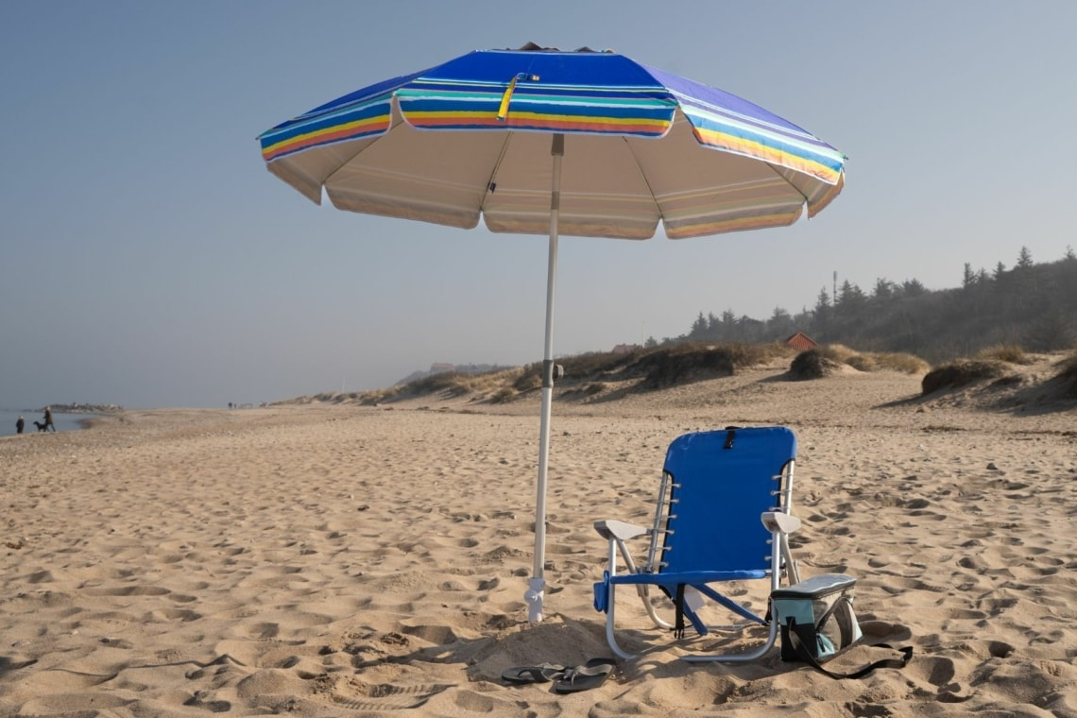
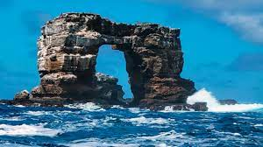
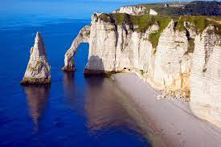
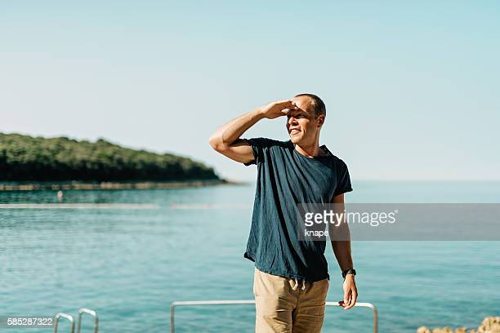
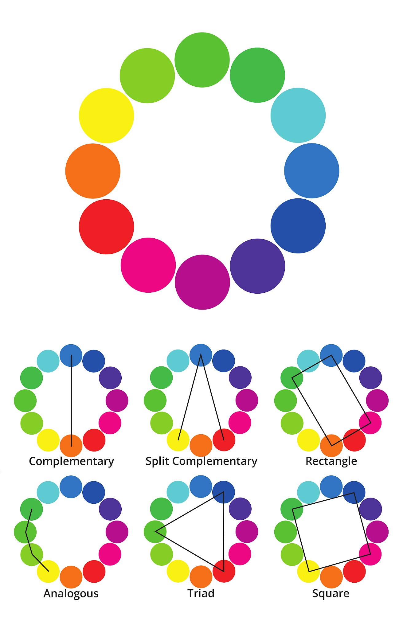
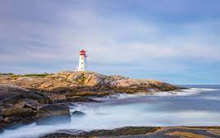
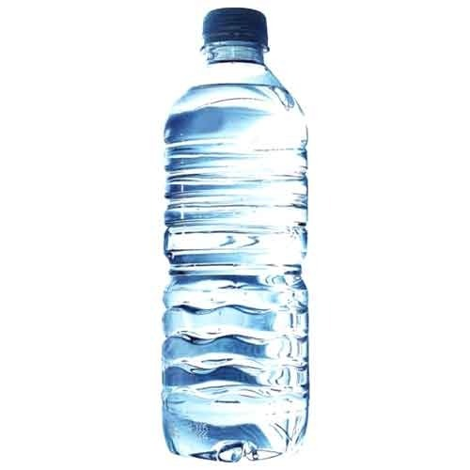
Andrew O’Neil Santiago
8 photos for developing your painting idea
page 1 will be printed in colour
Need a new page? Click on a slide and choose Edit → Duplicate
Choose 2-4 colours.
Then draw your colour scheme on the colour wheel:
Gather as many images as you wish. Drop them onto this slide and arrange them. You get points for up to 8 printed images that you hand in.
Photographs are the most useful for developing an idea. However, up to half your images can be of other people’s artworks. Use the best quality images you can.

Slide 35
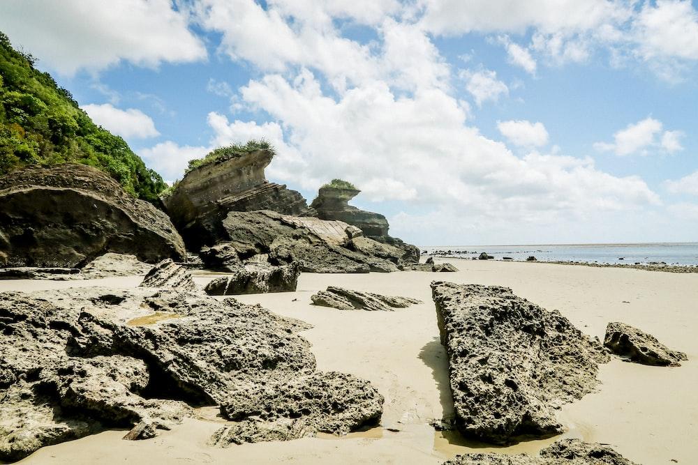
Andrew O’Neil Santiago
8 photos for developing your painting idea
page 1 will be printed in colour
Need a new page? Click on a slide and choose Edit → Duplicate
Choose 2-4 colours.
Then draw your colour scheme on the colour wheel:
Gather as many images as you wish. Drop them onto this slide and arrange them. You get points for up to 8 printed images that you hand in.
Photographs are the most useful for developing an idea. However, up to half your images can be of other people’s artworks. Use the best quality images you can.

Slide 36
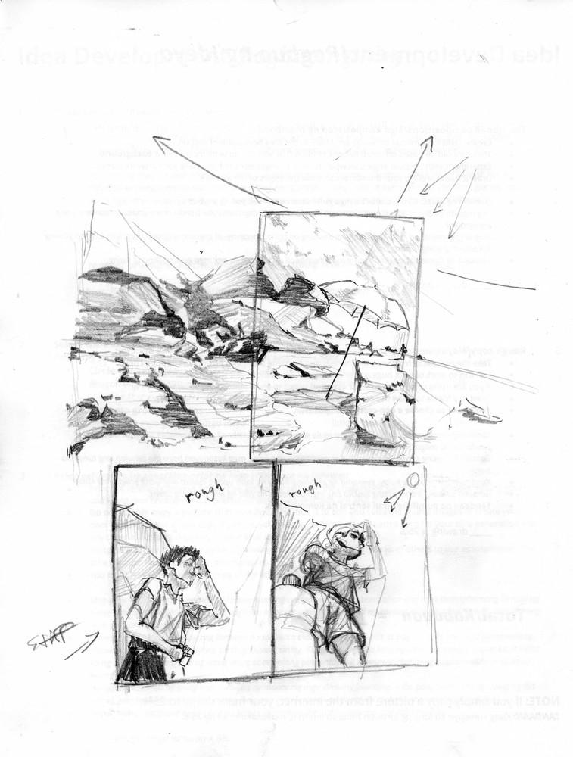
Andrew O'Neil Santiago testing out compositions
أندرو أونيل سانتياغو يختبر التراكيب
安德鲁·奥尼尔·圣地亚哥正在测试作品
اندرو اونیل سانتیاگو در حال آزمایش آهنگ‌ها
Andrew O'Neil Santiago testet Kompositionen
एंड्रयू ओ'नील सैंटियागो रचनाओं का परीक्षण करते हुए
앤드류 오닐 산티아고가 작곡을 테스트하고 있다
Andrew O'Neil Santiago besteyan diceribîne
Ендру О'Нил Сантијаго тестира композиције
Andrew O'Neil Santiago probando composiciones
Sinusubukan ni Andrew O'Neil Santiago ang mga komposisyon
Ендрю О'Ніл Сантьяго тестує композиції
Notes:
Current Art 11 languages next to English, Summer 2025 generated on 11/22/2025
Andrew O'Neil Santiago testing out compositions
===
shqiptare - Albanian
Andrew O'Neil Santiago duke testuar kompozime
አማርኛ - Amharic
አንድሪው ኦኔል ሳንቲያጎ ጥንቅሮችን እየሞከረ ነው።
عربي - Arabic
أندرو أونيل سانتياغو يختبر التراكيب
հայերեն - Armenian
Էնդրյու Օ'Նիլ Սանտյագոն փորձարկում է կոմպոզիցիաները
Català - Catalan
Andrew O'Neil Santiago provant composicions
中文 - Chinese
安德鲁·奥尼尔·圣地亚哥正在测试作品
Nederlands - Dutch
Andrew O'Neil Santiago test composities
فارسی - Farsi
اندرو اونیل سانتیاگو در حال آزمایش آهنگ‌ها
Français - French
Andrew O'Neil Santiago teste des compositions
Deutsch - German
Andrew O'Neil Santiago testet Kompositionen
ગુજરાતી - Gujarati
એન્ડ્રુ ઓ'નીલ સેન્ટિયાગો રચનાઓનું પરીક્ષણ કરી રહ્યા છે
हिंदी - Hindi
एंड्रयू ओ'नील सैंटियागो रचनाओं का परीक्षण करते हुए
Italiano - Italian
Andrew O'Neil Santiago prova le composizioni
日本語 - Japanese
アンドリュー・オニール・サンティアゴが作曲をテスト中
한국어 - Korean
앤드류 오닐 산티아고가 작곡을 테스트하고 있다
Kurdî - Kurdish
Andrew O'Neil Santiago besteyan diceribîne
Melayu - Malay
Andrew O'Neil Santiago menguji komposisi
മലയാളം - Malayalam
ആൻഡ്രൂ ഒ'നീൽ സാന്റിയാഗോ രചനകൾ പരീക്ഷിക്കുന്നു
नेपाली - Nepali
एन्ड्रयू ओ'निल स्यान्टियागो रचनाहरूको परीक्षण गर्दै
پښتو - Pashto
انډریو او نیل سانتیاګو د کمپوزونو ازموینه کوي
Português - Portuguese
Andrew O'Neil Santiago testando composições
ਪੰਜਾਬੀ - Punjabi
ਐਂਡਰਿਊ ਓ'ਨੀਲ ਸੈਂਟੀਆਗੋ ਰਚਨਾਵਾਂ ਦੀ ਜਾਂਚ ਕਰ ਰਿਹਾ ਹੈ
Русский - Russian
Эндрю О'Нил Сантьяго тестирует композиции
српски - Serbian
Ендру О'Нил Сантијаго тестира композиције
Soomaali - Somali
Andrew O'Neil Santiago ayaa tijaabiyay halabuurka
Español - Spanish
Andrew O'Neil Santiago probando composiciones
basa Sunda - Sundanese
Andrew O'Neil Santiago nguji komposisi
kiswahili - Swahili
Andrew O'Neil Santiago akijaribu nyimbo
svenska - Swedish
Andrew O'Neil Santiago testar kompositioner
Tagalog
Sinusubukan ni Andrew O'Neil Santiago ang mga komposisyon
தமிழ் - Tamil
ஆண்ட்ரூ ஓ'நீல் சாண்டியாகோ இசையமைப்புகளை சோதித்துப் பார்க்கிறார்
แบบไทย - Thai
Andrew O'Neil Santiago กำลังทดสอบผลงาน
Türkçe - Turkish
Andrew O'Neil Santiago bestelerini test ediyor
Українська - Ukrainian
Ендрю О'Ніл Сантьяго тестує композиції
اردو - Urdu
اینڈریو او نیل سینٹیاگو کمپوزیشن کی جانچ کر رہے ہیں۔
Tiếng Việt - Vietnamese
Andrew O'Neil Santiago đang thử nghiệm các sáng tác

Slide 37
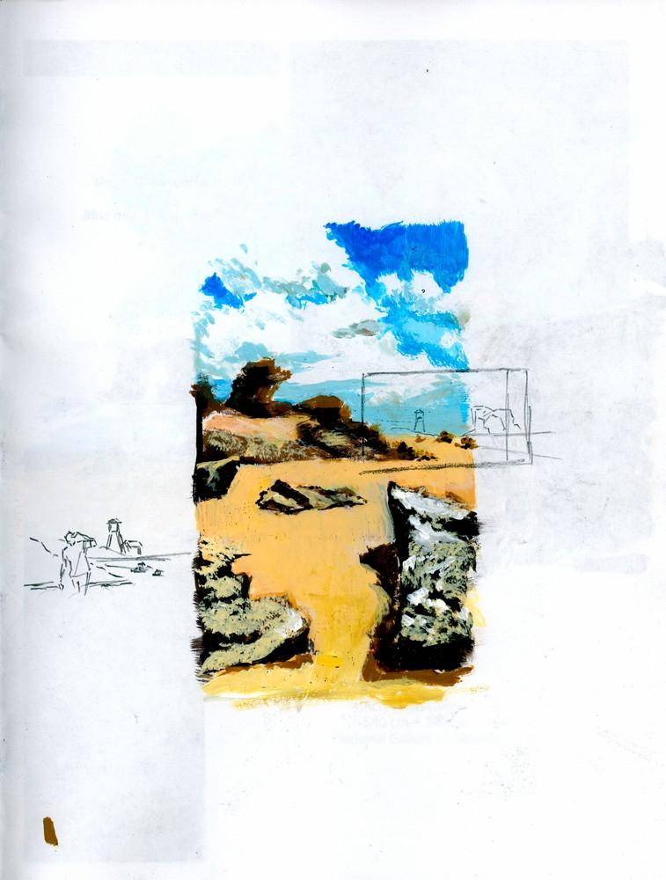
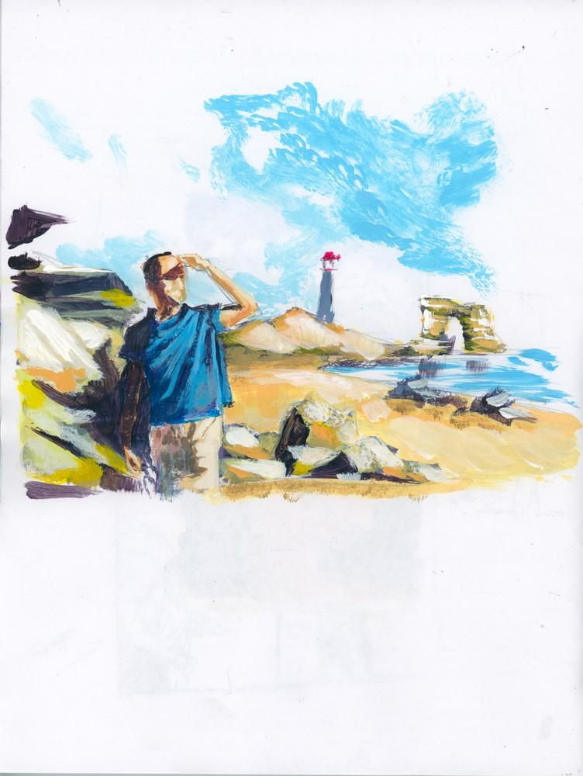

Slide 38
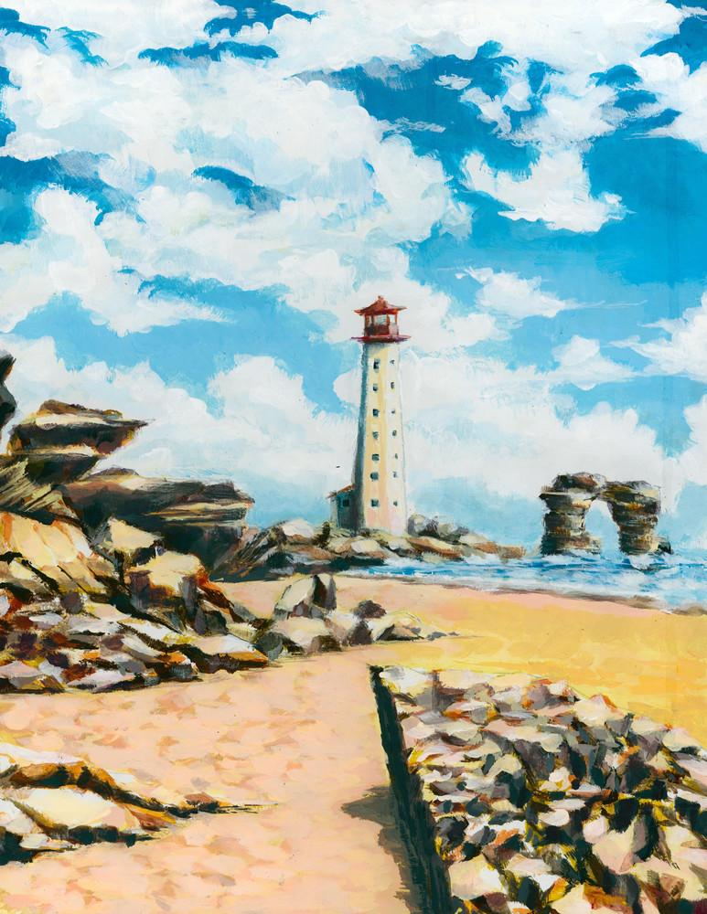
Andrew O'Neill Santiago
acrylic on panel
Spring 2023

Slide 40
The Three-Ring model of gifted behaviour
Nobody is born gifted.
It is something that
we DO.
You need three
things to be
above
average.
Gifted
behaviour
Notes:
Record Art 11 translations in notes only, Summer 2025 generated on 8/23/2025
Gifted behaviour: The Three-Ring model of gifted behaviour Nobody is born gifted. It is something that we DO. You need three things to be above average.
===
shqiptare - Albanian
Sjellja e talentuar: Modeli me tre unaza të sjelljes së talentuar Askush nuk lind i talentuar. Është diçka që ne BËJMË. Ju duhen tre gjëra për të qenë mbi mesataren.
አማርኛ - Amharic
ባለ ተሰጥኦ ባህሪ፡ ባለ ሶስት ቀለበት ተሰጥኦ ያለው ባህሪ ማንም ተሰጥኦ ያለው ሆኖ አልተወለደም። እኛ የምናደርገው ነገር ነው። ከአማካይ በላይ ለመሆን ሶስት ነገሮች ያስፈልጉዎታል።
عربي - Arabic
السلوك الموهوب: نموذج الحلقات الثلاث للسلوك الموهوب. لا أحد يولد موهوبًا، بل هو شيء نفعله. تحتاج إلى ثلاثة أمور لتكون متفوقًا على المتوسط.
հայերեն - Armenian
Տաղանդավոր վարքագիծ. Տաղանդավոր վարքագծի երեք օղակների մոդելը Ոչ ոք շնորհալի չի ծնվում: Դա մի բան է, որ մենք անում ենք: Միջինից բարձր լինելու համար անհրաժեշտ է երեք բան.
Català - Catalan
Comportament superdotat: el model de tres anells de comportament superdotat Ningú neix dotat. És una cosa que FEM. Necessites tres coses per estar per sobre de la mitjana.
中文 - Chinese
天才行为：天才行为的三环模型 没有人天生就有天赋。天赋是我们后天习得的。你需要具备三样特质才能超越平均水平。
Nederlands - Dutch
Hoogbegaafdheid: Het drieringenmodel van hoogbegaafdheid. Niemand wordt hoogbegaafd geboren. Het is iets wat we WEL doen. Je hebt drie dingen nodig om bovengemiddeld te zijn.
فارسی - Farsi
رفتار با استعداد: مدل سه حلقه ای رفتار با استعداد هیچ کس با استعداد متولد نمی شود. این کاری است که ما انجام می دهیم. برای اینکه بالاتر از حد متوسط ​​باشید به سه چیز نیاز دارید.
Français - French
Comportement des surdoués : Le modèle des trois anneaux du comportement des surdoués. Personne ne naît surdoué. C'est une réalité. Il faut trois choses pour être au-dessus de la moyenne.
Deutsch - German
Hochbegabtes Verhalten: Das Drei-Ringe-Modell für hochbegabtes Verhalten. Niemand wird mit Hochbegabung geboren. Wir TUN es. Um überdurchschnittlich zu sein, braucht man drei Dinge.
ગુજરાતી - Gujarati
હોશિયાર વર્તન: હોશિયાર વર્તનનું થ્રી-રિંગ મોડલ કોઈ પણ વ્યક્તિ જન્મજાત હોશિયાર નથી. તે કંઈક છે જે આપણે કરીએ છીએ. સરેરાશથી ઉપર રહેવા માટે તમારે ત્રણ વસ્તુઓની જરૂર છે.
हिंदी - Hindi
प्रतिभाशाली व्यवहार: प्रतिभाशाली व्यवहार का त्रि-अंगूठी मॉडल कोई भी व्यक्ति जन्मजात प्रतिभाशाली नहीं होता। यह एक ऐसी चीज़ है जो हम करते हैं। औसत से ऊपर होने के लिए आपको तीन चीज़ों की ज़रूरत होती है।
Italiano - Italian
Comportamento dei superdotati: il modello dei tre anelli del comportamento dei superdotati. Nessuno nasce superdotato. È qualcosa che FACCIAMO. Per essere al di sopra della media servono tre cose.
日本語 - Japanese
ギフテッド行動：ギフテッド行動の3つの輪モデル 生まれつきギフテッドな人はいません。それは私たちが行うものです。平均以上の存在になるには、3つの要素が必要です。
한국어 - Korean
영재 행동: 영재 행동의 3원 모델 영재는 태어나는 것이 아닙니다. 우리는 스스로 만들어내는 것입니다. 평균 이상이 되려면 세 가지가 필요합니다.
Kurdî - Kurdish
Tevgera bextewar: Modela sê-xeng a behremendiyê Kes jêhatî nayê dinyayê. Tiştek e ku em DIKIN. Ji we re sê tişt lazim in ku hûn li ser navîn bin.
Melayu - Malay
Tingkah laku berbakat: Model Tiga Cincin bagi tingkah laku berbakat Tiada siapa dilahirkan berbakat. Ia adalah sesuatu yang kita LAKUKAN. Anda memerlukan tiga perkara untuk berada di atas purata.
മലയാളം - Malayalam
പ്രതിഭാധനനായ പെരുമാറ്റം: പ്രതിഭാധനനായ പെരുമാറ്റത്തിൻ്റെ ത്രീ-റിംഗ് മോഡൽ ആരും സമ്മാനമായി ജനിക്കുന്നില്ല. അത് നമ്മൾ ചെയ്യുന്ന ഒരു കാര്യമാണ്. ശരാശരിക്ക് മുകളിലായിരിക്കാൻ നിങ്ങൾക്ക് മൂന്ന് കാര്യങ്ങൾ ആവശ്യമാണ്.
नेपाली - Nepali
उपहार प्राप्त व्यवहार: प्रतिभाशाली व्यवहारको तीन-घण्टी मोडेल कोही पनि जन्मजात प्रतिभाशाली हुँदैन। यो हामीले गर्ने कुरा हो। तपाईंलाई औसत भन्दा माथि हुन तीन चीजहरू चाहिन्छ।
پښتو - Pashto
ډالۍ شوی چلند: د ډالۍ شوي چلند درې حلقې ماډل هیڅوک ډالۍ شوی نه زیږیدلی. دا هغه څه دي چې موږ یې کوو. تاسو درې شیانو ته اړتیا لرئ ترڅو له اوسط څخه پورته وي.
Português - Portuguese
Comportamento de superdotados: O modelo dos Três Anéis do comportamento de superdotados Ninguém nasce superdotado. É algo que FAZEMOS. Você precisa de três coisas para estar acima da média.
ਪੰਜਾਬੀ - Punjabi
ਤੋਹਫ਼ੇ ਵਾਲਾ ਵਿਵਹਾਰ: ਤੋਹਫ਼ੇ ਵਾਲੇ ਵਿਵਹਾਰ ਦਾ ਤਿੰਨ-ਰਿੰਗ ਮਾਡਲ ਕੋਈ ਵੀ ਜਨਮ ਤੋਂ ਤੋਹਫ਼ਾ ਨਹੀਂ ਹੁੰਦਾ। ਇਹ ਉਹ ਚੀਜ਼ ਹੈ ਜੋ ਅਸੀਂ ਕਰਦੇ ਹਾਂ। ਤੁਹਾਨੂੰ ਔਸਤ ਤੋਂ ਉੱਪਰ ਹੋਣ ਲਈ ਤਿੰਨ ਚੀਜ਼ਾਂ ਦੀ ਲੋੜ ਹੈ।
Русский - Russian
Одарённое поведение: модель трёх колец одарённого поведения. Никто не рождается одарённым. Это то, что мы делаем. Чтобы быть выше среднего, нужны три вещи.
српски - Serbian
Даровито понашање: модел са три прстена даровитог понашања Нико се не рађа даровит. То је нешто што радимо. Потребне су вам три ствари да бисте били изнад просека.
Soomaali - Somali
Habdhaqanka hibada leh: Habka Saddex-ring ee habdhaqanka hibada leh Qofna hibo uma dhalan. Waa wax aan sameyno. Waxaad u baahan tahay saddex shay si aad uga sarreyso celceliska.
Español - Spanish
Conducta de superdotación: El modelo de los Tres Anillos de la conducta de superdotación. Nadie nace con superdotación. Es algo que hacemos. Se necesitan tres cosas para estar por encima del promedio.
basa Sunda - Sundanese
kabiasaan gifted: model Tilu-Cingcin tina kabiasaan gifted Taya sahijieun dilahirkeun gifted. Ieu hiji hal anu urang LAKUKAN. Anjeun peryogi tilu hal janten luhur rata.
kiswahili - Swahili
Tabia yenye vipawa: Mfano wa Pete Tatu wa tabia ya vipawa Hakuna mtu anayezaliwa akiwa na karama. Ni jambo ambalo TUNAFANYA. Unahitaji vitu vitatu kuwa juu ya wastani.
svenska - Swedish
Begåvad beteende: Three-Ring-modellen för begåvat beteende Ingen föds begåvad. Det är något vi GÖR. Du behöver tre saker för att vara över genomsnittet.
Tagalog
Gifted behaviour: Ang Three-Ring na modelo ng gifted na pag-uugali Walang sinuman ang ipinanganak na may likas na kakayahan. Ito ay isang bagay na ating GINAGAWA. Kailangan mo ng tatlong bagay upang maging higit sa karaniwan.
தமிழ் - Tamil
பரிசளித்த நடத்தை: பரிசளித்த நடத்தையின் மூன்று-வளைய மாதிரி யாரும் பிறப்பால் பரிசாக இல்லை. இது நாம் செய்யும் ஒன்று. சராசரிக்கு மேல் இருக்க மூன்று விஷயங்கள் தேவை.
แบบไทย - Thai
พฤติกรรมพรสวรรค์: แบบจำลองพฤติกรรมพรสวรรค์สามวง ไม่มีใครเกิดมามีพรสวรรค์ นั่นคือสิ่งที่เราทำ จำเป็นต้องมีสามสิ่งเพื่อที่จะเหนือกว่าค่าเฉลี่ย
Türkçe - Turkish
Üstün yetenekli davranış: Üstün yetenekli davranışın Üç Halka modeli Kimse üstün yetenekli olarak doğmaz. Bu, YAPTIĞIMIZ bir şeydir. Ortalamanın üzerinde olmak için üç şeye ihtiyacınız vardır.
Українська - Ukrainian
Обдарована поведінка: модель трьох кілець обдарованої поведінки. Ніхто не народжується обдарованим. Це те, що ми РОБИМО. Вам потрібні три речі, щоб бути вище середнього.
اردو - Urdu
تحفے میں دیا گیا سلوک: تحفے کے طرز عمل کا تھری رنگ ماڈل کوئی بھی تحفے میں پیدا نہیں ہوتا ہے۔ یہ وہ چیز ہے جو ہم کرتے ہیں۔ اوسط سے اوپر ہونے کے لیے آپ کو تین چیزوں کی ضرورت ہے۔
Tiếng Việt - Vietnamese
Hành vi thiên tài: Mô hình Ba Vòng của hành vi thiên tài. Không ai sinh ra đã có năng khiếu. Đó là điều chúng ta CÓ. Bạn cần ba điều để vượt trội.

Slide 41
The Three-Ring model of gifted behaviour
Above average
skill
Gifted
behaviour
Above average drive
Above average creativity
Notes:
Record Art 11 translations in notes only, Summer 2025 generated on 8/23/2025
The Three-Ring model of gifted behaviour: Gifted behaviour is a combination of: above average skill, above average drive, and above average creativity.
===
shqiptare - Albanian
Modeli me tre unaza të sjelljes së talentuar: Sjellja e talentuar është një kombinim i: aftësive mbi mesataren, nxitjes mbi mesataren dhe kreativitetit mbi mesataren.
አማርኛ - Amharic
ባለ ሶስት ቀለበት ሞዴል ተሰጥኦ ያለው ባህሪ፡ ተሰጥኦ ያለው ባህሪ ከአማካይ ክህሎት በላይ፣ ከአማካይ መንዳት እና ከአማካይ በላይ የፈጠራ ጥምረት ነው።
عربي - Arabic
نموذج الحلقات الثلاث للسلوك الموهوب: السلوك الموهوب هو مزيج من: مهارة أعلى من المتوسط، ودافع أعلى من المتوسط، وإبداع أعلى من المتوسط.
հայերեն - Armenian
Տաղանդավոր վարքագծի երեք օղակների մոդելը. շնորհալի վարքագիծը համակցված է միջինից բարձր հմտություն, միջինից բարձր մղում և միջինից բարձր ստեղծագործականություն:
Català - Catalan
El model de tres anells de comportament dotat: el comportament dotat és una combinació de: habilitat per sobre de la mitjana, empenta per sobre de la mitjana i creativitat per sobre de la mitjana.
中文 - Chinese
天才行为的三环模型：天才行为是以下各项的结合：高于平均水平的技能、高于平均水平的动力和高于平均水平的创造力。
Nederlands - Dutch
Het drieringenmodel van begaafd gedrag: Begaafd gedrag is een combinatie van: bovengemiddelde vaardigheden, bovengemiddelde motivatie en bovengemiddelde creativiteit.
فارسی - Farsi
مدل سه حلقه ای رفتار با استعداد: رفتار با استعداد ترکیبی از: مهارت بالاتر از حد متوسط، انگیزه بالاتر از حد متوسط ​​و خلاقیت بالاتر از حد متوسط ​​است.
Français - French
Le modèle à trois anneaux du comportement surdoué : Le comportement surdoué est une combinaison de : compétences supérieures à la moyenne, motivation supérieure à la moyenne et créativité supérieure à la moyenne.
Deutsch - German
Das Drei-Ringe-Modell für Hochbegabung: Hochbegabung ist eine Kombination aus überdurchschnittlichen Fähigkeiten, überdurchschnittlichem Antrieb und überdurchschnittlicher Kreativität.
ગુજરાતી - Gujarati
ગિફ્ટેડ બિહેવિયરનું થ્રી-રિંગ મૉડલ: ગિફ્ટેડ બિહેવિયર એનું સંયોજન છે: સરેરાશ કૌશલ્યથી ઉપર, સરેરાશ ડ્રાઇવથી ઉપર અને સરેરાશ સર્જનાત્મકતાથી વધુ.
हिंदी - Hindi
प्रतिभाशाली व्यवहार का तीन-रिंग मॉडल: प्रतिभाशाली व्यवहार निम्न का संयोजन है: औसत से ऊपर कौशल, औसत से ऊपर प्रेरणा, और औसत से ऊपर रचनात्मकता।
Italiano - Italian
Il modello dei tre anelli del comportamento dei dotati: il comportamento dei dotati è una combinazione di: abilità superiore alla media, motivazione superiore alla media e creatività superiore alla media.
日本語 - Japanese
才能ある行動の 3 つのリング モデル: 才能ある行動は、平均以上のスキル、平均以上の意欲、平均以上の創造性の組み合わせです。
한국어 - Korean
재능 있는 행동의 3링 모델: 재능 있는 행동은 평균 이상의 기술, 평균 이상의 추진력, 평균 이상의 창의성이 결합된 것입니다.
Kurdî - Kurdish
Modela Sê-Ring a behremendiya jêhatî: Tevgera jêhatî berhevokek e: jêhatîbûna navînî, ajotina jorîn a navîn, û afirîneriya jorîn a navîn.
Melayu - Malay
Model Tiga Cincin bagi tingkah laku berbakat: Tingkah laku berbakat ialah gabungan: kemahiran di atas purata, dorongan di atas purata dan kreativiti di atas purata.
മലയാളം - Malayalam
ഗിഫ്റ്റ് ബിഹേവിയറിൻ്റെ ത്രീ-റിംഗ് മോഡൽ: ഗിഫ്റ്റഡ് ബിഹേവിയർ ഇവയുടെ സംയോജനമാണ്: ശരാശരിക്ക് മുകളിലുള്ള വൈദഗ്ദ്ധ്യം, ശരാശരി ഡ്രൈവിന് മുകളിൽ, ശരാശരിക്ക് മുകളിലുള്ള സർഗ്ഗാത്മകത.
नेपाली - Nepali
उपहारित व्यवहारको तीन-घण्टी मोडेल: उपहार प्राप्त व्यवहार निम्नको संयोजन हो: औसत सीप भन्दा माथि, औसत ड्राइभ भन्दा माथि, र औसत रचनात्मकता माथि।
پښتو - Pashto
د تحفیل شوي چلند درې حلقې ماډل: ډالۍ شوی چلند د دې ترکیب دی: له اوسط مهارت څخه پورته ، له اوسط ډرایو څخه پورته ، او له اوسط خلاقیت څخه پورته.
Português - Portuguese
O modelo dos Três Anéis do comportamento superdotado: O comportamento superdotado é uma combinação de: habilidade acima da média, motivação acima da média e criatividade acima da média.
ਪੰਜਾਬੀ - Punjabi
ਗਿਫਟਡ ਵਿਵਹਾਰ ਦਾ ਥ੍ਰੀ-ਰਿੰਗ ਮਾਡਲ: ਗਿਫਟਡ ਵਿਵਹਾਰ ਦਾ ਸੁਮੇਲ ਹੈ: ਔਸਤ ਹੁਨਰ ਤੋਂ ਉੱਪਰ, ਔਸਤ ਡਰਾਈਵ ਤੋਂ ਉੱਪਰ, ਅਤੇ ਔਸਤ ਰਚਨਾਤਮਕਤਾ ਤੋਂ ਉੱਪਰ।
Русский - Russian
Модель трех колец одаренного поведения: одаренное поведение представляет собой комбинацию: выше среднего уровня мастерства, выше среднего уровня целеустремленности и выше среднего уровня креативности.
српски - Serbian
Модел даровитог понашања са три прстена: Даровито понашање је комбинација: натпросечне вештине, натпросечне воље и изнад просечне креативности.
Soomaali - Somali
Qaabka Saddex-Ring-ga ah ee hab-dhaqanka hibada leh: Hab-dhaqanka hibada leh waa isku-dar: xirfad ka sarraysa celceliska wadista, iyo hal-abuurka celceliska ka sarreeya.
Español - Spanish
El modelo de los tres anillos del comportamiento superdotado: el comportamiento superdotado es una combinación de: habilidad superior a la media, impulso superior a la media y creatividad superior a la media.
basa Sunda - Sundanese
Modél Tilu-Cingcin tina kabiasaan gifted: kabiasaan gifted mangrupakeun kombinasi antara: skill di luhur rata, di luhur rata drive, sarta kreativitas di luhur rata.
kiswahili - Swahili
Muundo wa Pete Tatu wa tabia ya vipawa: Tabia ya vipawa ni mchanganyiko wa: ujuzi wa juu wa wastani, juu ya wastani wa kuendesha gari, na ubunifu zaidi ya wastani.
svenska - Swedish
Three-Ring-modellen för begåvat beteende: Begåvat beteende är en kombination av: skicklighet över genomsnittet, drivkraft över genomsnittet och kreativitet över genomsnittet.
Tagalog
Ang Three-Ring na modelo ng likas na matalinong pag-uugali: Ang likas na pag-uugali ay isang kumbinasyon ng: higit sa average na kasanayan, higit sa average na pagmamaneho, at higit sa average na pagkamalikhain.
தமிழ் - Tamil
பரிசளித்த நடத்தையின் மூன்று-வளைய மாதிரி: பரிசளிக்கப்பட்ட நடத்தை என்பது: சராசரி திறன், சராசரி இயக்கம் மற்றும் சராசரிக்கு மேல் படைப்பாற்றல் ஆகியவற்றின் கலவையாகும்.
แบบไทย - Thai
แบบจำลองสามวงแหวนของพฤติกรรมที่มีพรสวรรค์: พฤติกรรมที่มีพรสวรรค์เป็นการผสมผสานของ: ทักษะที่เหนือกว่าค่าเฉลี่ย แรงผลักดันที่เหนือกว่าค่าเฉลี่ย และความคิดสร้างสรรค์ที่เหนือกว่าค่าเฉลี่ย
Türkçe - Turkish
Üstün zekâlı davranışın Üç Halka modeli: Üstün zekâlı davranış; ortalamanın üzerinde beceri, ortalamanın üzerinde dürtü ve ortalamanın üzerinde yaratıcılığın birleşimidir.
Українська - Ukrainian
Модель трьох кілець обдарованої поведінки: обдарована поведінка – це комбінація: навичок вище середнього, прагнення вище середнього та креативності вище середнього.
اردو - Urdu
تحفے کے طرز عمل کا تھری رنگ ماڈل: تحفے میں دیا جانے والا سلوک ان کا مجموعہ ہے: اوسط سے زیادہ مہارت، اوسط سے زیادہ ڈرائیو، اور اوسط تخلیقی صلاحیت سے زیادہ۔
Tiếng Việt - Vietnamese
Mô hình Ba vòng của hành vi tài năng: Hành vi tài năng là sự kết hợp của: kỹ năng trên trung bình, động lực trên trung bình và khả năng sáng tạo trên trung bình.

Slide 42
The Three-Ring model of gifted behaviour
Above average
skill
Technical
but boring
All talk no action
Gifted
behaviour
Above average drive
Above average creativity
Scatter
brain
Notes:
Record Art 11 translations in notes only, Summer 2025 generated on 8/23/2025
The Three-Ring model of gifted behaviour: Gifted behaviour is a combination of: above average skill, above average drive, and above average creativity. People who use creativity less create work that is technical but boring. People who don’t push themselves are all talk and no action. And people who have not developed their skills are hackish and scatterbrained.
===
shqiptare - Albanian
Modeli me tre unaza të sjelljes së talentuar: Sjellja e talentuar është një kombinim i: aftësive mbi mesataren, nxitjes mbi mesataren dhe kreativitetit mbi mesataren. Njerëzit që përdorin më pak krijimtarinë krijojnë punë teknike, por të mërzitshme. Njerëzit që nuk e shtyjnë veten janë të gjithë flasin dhe nuk veprojnë. Dhe njerëzit që nuk i kanë zhvilluar aftësitë e tyre janë hakistë dhe të shpërndarë.
አማርኛ - Amharic
ባለ ሶስት ቀለበት ሞዴል ተሰጥኦ ያለው ባህሪ፡ ተሰጥኦ ያለው ባህሪ ከአማካይ ክህሎት በላይ፣ ከአማካይ መንዳት እና ከአማካይ በላይ የፈጠራ ጥምረት ነው። ፈጠራን ብዙም የማይጠቀሙ ሰዎች ቴክኒካል ግን አሰልቺ የሆነ ስራ ይፈጥራሉ። እራሳቸውን የማይገፉ ሰዎች ሁሉም ንግግር እና ምንም አይነት ድርጊት አይደሉም. ችሎታቸውን ያላዳበሩ ሰዎች ደግሞ ተንኮለኛ እና የተበታተኑ ናቸው።
عربي - Arabic
نموذج الحلقات الثلاث للسلوك الموهوب: السلوك الموهوب هو مزيج من: مهارة فوق المتوسط، ودافع فوق المتوسط، وإبداع فوق المتوسط. من لا يلجأون للإبداع يُنتجون أعمالًا تقنية ومملة. من لا يُجهدون أنفسهم يُكثرون الكلام دون فعل. ومن لم يُطوروا مهاراتهم يُصبحون مُشتتين ومُتشتتين.
հայերեն - Armenian
Տաղանդավոր վարքագծի երեք օղակների մոդելը. շնորհալի վարքագիծը համակցված է միջինից բարձր հմտություն, միջինից բարձր մղում և միջինից բարձր ստեղծագործականություն: Մարդիկ, ովքեր ավելի քիչ են օգտագործում ստեղծագործությունը, ստեղծում են տեխնիկական, բայց ձանձրալի աշխատանք: Մարդիկ, ովքեր չեն դրդում իրենց, բոլորը խոսում են և ոչ մի գործողություն: Իսկ մարդիկ, ովքեր չեն զարգացրել իրենց հմտությունները, հեքիմ են ու ցրված:
Català - Catalan
El model de tres anells de comportament dotat: el comportament dotat és una combinació de: habilitat per sobre de la mitjana, empenta per sobre de la mitjana i creativitat per sobre de la mitjana. Les persones que fan servir menys la creativitat creen treballs tècnics però avorrits. La gent que no s'empeny és tot parlant i no acció. I les persones que no han desenvolupat les seves habilitats són pirates i despistades.
中文 - Chinese
天才行为的三环模型：天才行为是以下几项的结合：超乎寻常的技能、超乎寻常的动力和超乎寻常的创造力。创造力运用较少的人，创作出的技术性强却枯燥乏味的作品。不努力的人只会空谈，不会付诸行动。而那些没有充分发挥自身技能的人，则是庸才和思维混乱。
Nederlands - Dutch
Het drieringenmodel van hoogbegaafd gedrag: Hoogbegaafd gedrag is een combinatie van: bovengemiddelde vaardigheden, bovengemiddelde gedrevenheid en bovengemiddelde creativiteit. Mensen die minder creativiteit gebruiken, maken werk dat technisch maar saai is. Mensen die zichzelf niet pushen, praten alleen maar en doen niets. En mensen die hun vaardigheden niet hebben ontwikkeld, zijn prutsers en warhoofdig.
فارسی - Farsi
مدل سه حلقه ای رفتار با استعداد: رفتار با استعداد ترکیبی از: مهارت بالاتر از حد متوسط، انگیزه بالاتر از حد متوسط ​​و خلاقیت بالاتر از حد متوسط ​​است. افرادی که کمتر از خلاقیت استفاده می کنند کارهای فنی اما خسته کننده را خلق می کنند. افرادی که به خود فشار نمی آورند، همه حرف می زنند و عمل نمی کنند. و افرادی که مهارت های خود را توسعه نداده اند هک و پراکنده هستند.
Français - French
Le modèle des trois anneaux du comportement surdoué : un comportement surdoué est une combinaison de compétences supérieures à la moyenne, d’une motivation supérieure à la moyenne et d’une créativité supérieure à la moyenne. Les personnes qui font moins appel à leur créativité créent un travail technique mais ennuyeux. Ceux qui ne se donnent pas à fond ne font que parler et n’agissent pas. Et ceux qui n’ont pas développé leurs compétences sont des bricoleurs et des écervelés.
Deutsch - German
Das Drei-Ringe-Modell für Hochbegabung: Hochbegabung ist eine Kombination aus überdurchschnittlichem Können, überdurchschnittlichem Antrieb und überdurchschnittlicher Kreativität. Menschen, die weniger kreativ sind, schaffen zwar technische, aber langweilige Arbeiten. Menschen, die sich nicht anstrengen, reden nur, aber nichts tun. Und Menschen, die ihre Fähigkeiten nicht entwickelt haben, sind streberhaft und zerstreut.
ગુજરાતી - Gujarati
ગિફ્ટેડ બિહેવિયરનું થ્રી-રિંગ મૉડલ: ગિફ્ટેડ બિહેવિયર એનું સંયોજન છે: સરેરાશ કૌશલ્યથી ઉપર, સરેરાશ ડ્રાઇવથી ઉપર અને સરેરાશ સર્જનાત્મકતાથી વધુ. જે લોકો સર્જનાત્મકતાનો ઓછો ઉપયોગ કરે છે તેઓ એવું કામ બનાવે છે જે ટેકનિકલ છે પરંતુ કંટાળાજનક છે. જે લોકો પોતાને દબાણ કરતા નથી તેઓ બધી વાતો કરે છે અને કોઈ ક્રિયા નથી. અને જે લોકોએ તેમની કુશળતા વિકસાવી નથી તે હેકિશ અને છૂટાછવાયા છે.
हिंदी - Hindi
प्रतिभाशाली व्यवहार का त्रि-वलय मॉडल: प्रतिभाशाली व्यवहार इन सबका संयोजन है: औसत से बेहतर कौशल, औसत से बेहतर प्रेरणा, और औसत से बेहतर रचनात्मकता। जो लोग रचनात्मकता का कम उपयोग करते हैं, वे तकनीकी लेकिन उबाऊ काम करते हैं। जो लोग खुद को प्रेरित नहीं करते, वे सिर्फ़ बातें करते हैं और कोई काम नहीं करते। और जिन लोगों ने अपने कौशल विकसित नहीं किए हैं, वे हैकिंग और बिखरे हुए दिमाग वाले होते हैं।
Italiano - Italian
Il modello dei tre anelli del comportamento dei talenti: il comportamento dei talenti è una combinazione di: abilità superiori alla media, motivazione superiore alla media e creatività superiore alla media. Le persone che usano meno la creatività creano lavori tecnici ma noiosi. Le persone che non si impegnano sono solo chiacchiere e niente fatti. E le persone che non hanno sviluppato le proprie competenze sono superficiali e disordinate.
日本語 - Japanese
ギフテッド行動の3つの輪モデル：ギフテッド行動とは、平均以上のスキル、平均以上の意欲、そして平均以上の創造性の組み合わせです。創造性をあまり使わない人は、技術的だが退屈な作品を作ります。自分を奮い立たせない人は、口先だけで行動しません。そして、スキルを伸ばしていない人は、雑でぼんやりしています。
한국어 - Korean
영재 행동의 3원형 모델: 영재 행동은 평균 이상의 기술, 평균 이상의 추진력, 그리고 평균 이상의 창의성의 조합입니다. 창의력을 덜 발휘하는 사람들은 기술적이지만 지루한 작품을 만들어냅니다. 자신을 밀어붙이지 않는 사람들은 말만 많고 행동은 하지 않습니다. 그리고 자신의 기술을 개발하지 못한 사람들은 꼼꼼하고 산만합니다.
Kurdî - Kurdish
Modela Sê-Ring a behremendiya jêhatî: Tevgera jêhatî berhevokek e: jêhatîbûna navînî, ajotina jorîn a navîn, û afirîneriya jorîn a navîn. Kesên ku kêm afirînerî bikar tînin karê teknîkî lê bêzar diafirînin. Kesên ku xwe nadinê, hemû diaxivin û tevdigerin. Û kesên ku jêhatîbûna xwe pêş nexistine, hack û belawela ne.
Melayu - Malay
Model Tiga Cincin bagi tingkah laku berbakat: Tingkah laku berbakat ialah gabungan: kemahiran di atas purata, dorongan di atas purata dan kreativiti di atas purata. Orang yang kurang menggunakan kreativiti mencipta kerja yang teknikal tetapi membosankan. Orang yang tidak memaksa diri mereka semuanya bercakap dan tiada tindakan. Dan orang yang belum mengembangkan kemahiran mereka adalah hackish dan berselerak.
മലയാളം - Malayalam
ഗിഫ്റ്റ് ബിഹേവിയറിൻ്റെ ത്രീ-റിംഗ് മോഡൽ: ഗിഫ്റ്റഡ് ബിഹേവിയർ ഇവയുടെ സംയോജനമാണ്: ശരാശരിക്ക് മുകളിലുള്ള വൈദഗ്ദ്ധ്യം, ശരാശരി ഡ്രൈവിന് മുകളിൽ, ശരാശരിക്ക് മുകളിലുള്ള സർഗ്ഗാത്മകത. സർഗ്ഗാത്മകത കുറച്ച് ഉപയോഗിക്കുന്ന ആളുകൾ സാങ്കേതികവും എന്നാൽ ബോറടിപ്പിക്കുന്നതുമായ സൃഷ്ടികൾ സൃഷ്ടിക്കുന്നു. സ്വയം പ്രേരിപ്പിക്കാത്ത ആളുകൾ എല്ലാം സംസാരവും പ്രവർത്തനവുമില്ല. അവരുടെ കഴിവുകൾ വികസിപ്പിക്കാത്ത ആളുകൾ ഹാക്കിഷ്, ചിതറിക്കിടക്കുന്നവരാണ്.
नेपाली - Nepali
उपहारित व्यवहारको तीन-घण्टी मोडेल: उपहार प्राप्त व्यवहार निम्नको संयोजन हो: औसत सीप भन्दा माथि, औसत ड्राइभ भन्दा माथि, र औसत रचनात्मकता माथि। रचनात्मकता कम प्रयोग गर्ने व्यक्तिहरूले प्राविधिक तर बोरिंग काम सिर्जना गर्छन्। आफूलाई धकेल्न नसक्ने मानिसहरू सबै कुरा हुन् र कुनै काम गर्दैनन्। र ती मानिसहरू जसले आफ्नो सीपहरू विकास गरेका छैनन्, ह्याकिश र स्क्याटरब्रेन हुन्छन्।
پښتو - Pashto
د تحفیل شوي چلند درې حلقې ماډل: ډالۍ شوی چلند د دې ترکیب دی: له اوسط مهارت څخه پورته ، له اوسط ډرایو څخه پورته ، او له اوسط خلاقیت څخه پورته. هغه خلک چې خلاقیت لږ کاروي هغه کار رامینځته کوي چې تخنیکي وي مګر ستړي وي. هغه خلک چې خپل ځان ته زور نه ورکوي ټول خبرې دي او هیڅ عمل نه کوي. او هغه خلک چې خپل مهارتونه یې ندي رامینځته کړي هیکیک او ویرونکي دي.
Português - Portuguese
O modelo dos Três Anéis do comportamento de superdotados: O comportamento de superdotados é uma combinação de: habilidade acima da média, motivação acima da média e criatividade acima da média. Pessoas que usam menos a criatividade criam trabalhos técnicos, mas tediosos. Pessoas que não se esforçam são só conversa e nenhuma ação. E pessoas que não desenvolveram suas habilidades são desorganizadas e desmioladas.
ਪੰਜਾਬੀ - Punjabi
ਗਿਫਟਡ ਵਿਵਹਾਰ ਦਾ ਥ੍ਰੀ-ਰਿੰਗ ਮਾਡਲ: ਗਿਫਟਡ ਵਿਵਹਾਰ ਦਾ ਸੁਮੇਲ ਹੈ: ਔਸਤ ਹੁਨਰ ਤੋਂ ਉੱਪਰ, ਔਸਤ ਡਰਾਈਵ ਤੋਂ ਉੱਪਰ, ਅਤੇ ਔਸਤ ਰਚਨਾਤਮਕਤਾ ਤੋਂ ਉੱਪਰ। ਜੋ ਲੋਕ ਰਚਨਾਤਮਕਤਾ ਦੀ ਘੱਟ ਵਰਤੋਂ ਕਰਦੇ ਹਨ ਉਹ ਕੰਮ ਬਣਾਉਂਦੇ ਹਨ ਜੋ ਤਕਨੀਕੀ ਪਰ ਬੋਰਿੰਗ ਹੈ। ਜੋ ਲੋਕ ਆਪਣੇ ਆਪ ਨੂੰ ਧੱਕਾ ਨਹੀਂ ਦਿੰਦੇ ਹਨ ਉਹ ਸਭ ਗੱਲਾਂ ਕਰਦੇ ਹਨ ਅਤੇ ਕੋਈ ਕਾਰਵਾਈ ਨਹੀਂ ਕਰਦੇ। ਅਤੇ ਜਿਨ੍ਹਾਂ ਲੋਕਾਂ ਨੇ ਆਪਣੇ ਹੁਨਰਾਂ ਨੂੰ ਵਿਕਸਤ ਨਹੀਂ ਕੀਤਾ ਹੈ ਉਹ ਹੈਕਿਸ਼ ਅਤੇ ਖਿੰਡੇ ਹੋਏ ਹਨ।
Русский - Russian
Модель трёх колец одарённого поведения: одарённое поведение – это сочетание: выше среднего уровня мастерства, выше среднего уровня мотивации и выше среднего уровня креативности. Люди, которые реже проявляют креативность, создают техничную, но скучную работу. Люди, которые не стремятся к саморазвитию, только говорят и ничего не делают. А люди, не развившие свои навыки, – халтурщики и легкомысленны.
српски - Serbian
Модел даровитог понашања са три прстена: Даровито понашање је комбинација: натпросечне вештине, натпросечне воље и изнад просечне креативности. Људи који мање користе креативност стварају посао који је технички, али досадан. Људи који се не гурају само причају а не раде. А људи који нису развили своје вештине су хаковани и расејани.
Soomaali - Somali
Qaabka Saddex-Ring-ga ah ee hab-dhaqanka hibada leh: Hab-dhaqanka hibada leh waa isku-dar: xirfad ka sarraysa celceliska wadista, iyo hal-abuurka celceliska ka sarreeya. Dadka isticmaala hal-abuurka yar waxay abuuraan shaqo farsamo laakiin caajis ah. Dadka aan is riixin dhamaantood waa hadal iyo ficil la'aan. Dadka aan xirfaddooda korinina waa kuwo xasaasi ah oo kala daadsan.
Español - Spanish
El modelo de los Tres Anillos del comportamiento de las personas superdotadas: El comportamiento de las personas superdotadas es una combinación de: habilidad superior a la media, motivación superior a la media y creatividad superior a la media. Las personas que usan menos la creatividad crean trabajos técnicos, pero aburridos. Quienes no se esfuerzan son pura palabrería y nada de acción. Y quienes no han desarrollado sus habilidades son torpes y despistados.
basa Sunda - Sundanese
Modél Tilu-Cingcin tina kabiasaan gifted: kabiasaan gifted mangrupakeun kombinasi antara: skill di luhur rata, di luhur rata drive, sarta kreativitas di luhur rata. Jalma anu ngagunakeun kréatipitas kurang nyieun karya anu teknis tapi pikaboseneun. Jalma anu teu nyorong sorangan kabeh omongan jeung euweuh aksi. Sareng jalma-jalma anu teu acan ngembangkeun kaahlianna nyaéta hackish sareng paburencay.
kiswahili - Swahili
Muundo wa Pete Tatu wa tabia ya vipawa: Tabia ya vipawa ni mchanganyiko wa: ujuzi wa juu wa wastani, juu ya wastani wa kuendesha gari, na ubunifu zaidi ya wastani. Watu wanaotumia ubunifu kidogo huunda kazi ambayo ni ya kiufundi lakini ya kuchosha. Watu wasiojitutumua wote ni mazungumzo na hakuna hatua. Na watu ambao hawajakuza ustadi wao ni wadanganyifu na wa kutawanyika.
svenska - Swedish
Three-Ring-modellen för begåvat beteende: Begåvat beteende är en kombination av: skicklighet över genomsnittet, drivkraft över genomsnittet och kreativitet över genomsnittet. Människor som använder kreativitet mindre skapar arbete som är tekniskt men tråkigt. Människor som inte pressar sig själva är alla prat och ingen handling. Och människor som inte har utvecklat sina färdigheter är hackiga och spridda.
Tagalog
Ang Three-Ring na modelo ng likas na matalinong pag-uugali: Ang likas na pag-uugali ay isang kumbinasyon ng: higit sa average na kasanayan, higit sa average na pagmamaneho, at higit sa average na pagkamalikhain. Ang mga taong gumagamit ng pagkamalikhain ay hindi gaanong gumagawa ng gawaing teknikal ngunit nakakainip. Ang mga taong hindi pinipilit ang kanilang sarili ay lahat ay nagsasalita at walang aksyon. At ang mga taong hindi nabuo ang kanilang mga kasanayan ay hackish at scatterbrained.
தமிழ் - Tamil
பரிசளித்த நடத்தையின் மூன்று-வளைய மாதிரி: பரிசளிக்கப்பட்ட நடத்தை என்பது: சராசரி திறன், சராசரி இயக்கம் மற்றும் சராசரிக்கு மேல் படைப்பாற்றல் ஆகியவற்றின் கலவையாகும். படைப்பாற்றலை குறைவாகப் பயன்படுத்துபவர்கள் தொழில்நுட்பமான ஆனால் சலிப்பான வேலையை உருவாக்குகிறார்கள். தங்களைத் தாங்களே தள்ளாதவர்கள் எல்லாம் பேசுவார்கள், செயல்கள் இல்லை. மேலும் தங்கள் திறமைகளை வளர்த்துக் கொள்ளாதவர்கள் ஹேக்கிங் மற்றும் சிதறடிக்கப்பட்டவர்கள்.
แบบไทย - Thai
แบบจำลองพฤติกรรมพรสวรรค์แบบสามวงแหวน: พฤติกรรมพรสวรรค์ประกอบด้วยทักษะที่เหนือกว่าค่าเฉลี่ย แรงผลักดันที่เหนือกว่าค่าเฉลี่ย และความคิดสร้างสรรค์ที่เหนือกว่าค่าเฉลี่ย คนที่ใช้ความคิดสร้างสรรค์น้อยกว่าจะสร้างผลงานที่เน้นเทคนิคแต่น่าเบื่อ คนที่ไม่ผลักดันตัวเองก็มักจะพูดแต่ไม่ลงมือทำ ส่วนคนที่ไม่พัฒนาทักษะก็มักจะเป็นพวกขี้โกงและขี้ลืม
Türkçe - Turkish
Üstün yetenekli davranışın Üç Halka modeli: Üstün yetenekli davranış, ortalamanın üzerinde beceri, ortalamanın üzerinde dürtü ve ortalamanın üzerinde yaratıcılığın bir birleşimidir. Yaratıcılığı daha az kullanan insanlar, teknik ama sıkıcı işler üretirler. Kendini zorlamayan insanlar sadece konuşur, hiçbir şey yapmazlar. Becerilerini geliştirmemiş insanlar ise beceriksiz ve dağınıktır.
Українська - Ukrainian
Модель трьох кілець обдарованої поведінки: обдарована поведінка – це комбінація: навичок вище середнього, прагнення вище середнього та креативності вище середнього. Люди, які менше використовують творчість, створюють технічну, але нудну роботу. Люди, які не наполягають на собі, лише говорять, а не діють. А люди, які не розвинули свої навички, хакають і легковажні.
اردو - Urdu
تحفے کے طرز عمل کا تھری رنگ ماڈل: تحفے میں دیا جانے والا سلوک ان کا مجموعہ ہے: اوسط سے زیادہ مہارت، اوسط سے زیادہ ڈرائیو، اور اوسط تخلیقی صلاحیت سے زیادہ۔ جو لوگ تخلیقی صلاحیتوں کو کم استعمال کرتے ہیں وہ کام تخلیق کرتے ہیں جو تکنیکی لیکن بورنگ ہوتا ہے۔ جو لوگ خود کو آگے نہیں بڑھاتے وہ سب باتیں کرتے ہیں اور کوئی عمل نہیں کرتے۔ اور وہ لوگ جنہوں نے اپنی صلاحیتوں کو تیار نہیں کیا ہے وہ ہیک اور بکھرے ہوئے ہیں۔
Tiếng Việt - Vietnamese
Mô hình Ba Vòng về hành vi thiên tài: Hành vi thiên tài là sự kết hợp của: kỹ năng vượt trội, động lực vượt trội và khả năng sáng tạo vượt trội. Những người ít vận dụng sáng tạo sẽ tạo ra những tác phẩm mang tính kỹ thuật nhưng nhàm chán. Những người không nỗ lực hết mình thì chỉ nói suông mà không hành động. Còn những người không phát triển kỹ năng thì chỉ là những kẻ gàn dở và đãng trí.

Slide 43
Gifted behaviours are based on YOUR choices
How to kill your skills:
“I don’t have to practice playing guitar because I watch my friends do it.”
You can keep practising
Technical
but boring
All talk no action
Gifted
behaviour
How to kill your creativity:
“I only want to do the stuff I already know and like. I only want to do things my way.”
You can find your own motivation.
You can seek out new and different things.
How to kill your drive:
“This is boring. I am going to stop until someone else makes me less bored.”
Scatter
brain
Notes:
Record Art 11 translations in notes only, Summer 2025 generated on 8/23/2025
The Three-Ring model of gifted behaviour: Gifted behaviour is a combination of: above average skill, above average drive, and above average creativity. People who use creativity less create work that is technical but boring. People who don’t push themselves are all talk and no action. And people who have not developed their skills are hackish and scatterbrained. Gifted behaviours are based on YOUR choices: How to kill your drive: “This is boring. I am going to stop until someone else makes me less bored.” How to kill your skills: “I don’t have to practice playing guitar because I watch my friends do it.” How to kill your creativity: “I only want to do the stuff I already know and like. I only want to do things my way.”
===
shqiptare - Albanian
Modeli me tre unaza të sjelljes së talentuar: Sjellja e talentuar është një kombinim i: aftësive mbi mesataren, nxitjes mbi mesataren dhe kreativitetit mbi mesataren. Njerëzit që përdorin më pak krijimtarinë krijojnë punë teknike, por të mërzitshme. Njerëzit që nuk e shtyjnë veten janë të gjithë flasin dhe nuk veprojnë. Dhe njerëzit që nuk i kanë zhvilluar aftësitë e tyre janë hakistë dhe të shpërndarë. Sjelljet e talentuara bazohen në zgjedhjet TUAJA: Si të vrasësh dëshirën tënde: "Kjo është e mërzitshme. Unë do të ndaloj derisa dikush tjetër të më bëjë më pak të mërzitur." Si t'i vrasësh aftësitë e tua: "Nuk më duhet të praktikoj luajtjen e kitarës sepse shikoj miqtë e mi duke e bërë atë." Si të vrasësh kreativitetin tënd: "Unë dua të bëj vetëm gjërat që tashmë i di dhe më pëlqejnë. Unë dua t'i bëj gjërat vetëm sipas mënyrës sime."
አማርኛ - Amharic
ባለ ሶስት ቀለበት ሞዴል ተሰጥኦ ያለው ባህሪ፡ ተሰጥኦ ያለው ባህሪ ከአማካይ ችሎታ በላይ፣ ከአማካይ መንዳት እና ከአማካይ በላይ የፈጠራ ጥምረት ነው። ፈጠራን ብዙም የማይጠቀሙ ሰዎች ቴክኒካል ግን አሰልቺ የሆነ ስራ ይፈጥራሉ። እራሳቸውን የማይገፉ ሰዎች ሁሉም ንግግር እና ምንም አይነት ድርጊት አይደሉም. ችሎታቸውን ያላዳበሩ ሰዎች ደግሞ ተንኮለኛ እና የተበታተኑ ናቸው። ተሰጥኦ ያላቸው ባህሪያት በእርስዎ ምርጫዎች ላይ የተመሰረቱ ናቸው፡ ድራይቭዎን እንዴት እንደሚገድሉ፡ "ይህ አሰልቺ ነው። ሌላ ሰው እስኪሰለቸኝ ድረስ አቆማለሁ" ችሎታህን እንዴት መግደል እንዳለብህ፡ "ጓደኞቼ ሲያደርጉት ስለምመለከት ጊታር መጫወት ልምምድ ማድረግ የለብኝም።" የፈጠራ ችሎታህን እንዴት መግደል እንደምትችል፡- "እኔ የማውቀውንና የምወደውን ነገር ብቻ ነው ማድረግ የምፈልገው። ነገሮችን በራሴ መንገድ ብቻ ነው ማድረግ የምፈልገው።"
عربي - Arabic
نموذج الحلقات الثلاث للسلوك الموهوب: السلوك الموهوب هو مزيج من: مهارة فوق المتوسط، ودافع فوق المتوسط، وإبداع فوق المتوسط. الأشخاص الذين يستخدمون الإبداع بشكل أقل ينتجون أعمالًا تقنية ولكنها مملة. الأشخاص الذين لا يبذلون جهدًا كبيرًا يتحدثون فقط دون عمل. والأشخاص الذين لم يطوروا مهاراتهم هم أشخاص غير متعاونين ومشتتون. السلوك الموهوب يعتمد على اختياراتك: كيف تقتل دافعك: "هذا ممل. سأتوقف حتى يجعلني شخص آخر أقل مللًا." كيف تقتل مهاراتك: "لست مضطرًا للتدرب على العزف على الجيتار لأنني أشاهد أصدقائي يفعلون ذلك." كيف تقتل إبداعك: "أريد فقط أن أفعل الأشياء التي أعرفها وأحبها بالفعل. أريد فقط أن أفعل الأشياء بطريقتي."
հայերեն - Armenian
Տաղանդավոր վարքագծի երեք օղակների մոդելը. շնորհալի վարքագիծը համակցված է միջինից բարձր հմտություն, միջինից բարձր մղում և միջինից բարձր ստեղծագործականություն: Մարդիկ, ովքեր ավելի քիչ են օգտագործում ստեղծագործությունը, ստեղծում են տեխնիկական, բայց ձանձրալի աշխատանք: Մարդիկ, ովքեր չեն դրդում իրենց, բոլորը խոսում են և ոչ մի գործողություն: Իսկ մարդիկ, ովքեր չեն զարգացրել իրենց հմտությունները, հեքիմ են ու ցրված: Շնորհալի վարքագիծը հիմնված է ՁԵՐ ընտրության վրա. Ինչպես սպանել ձեր մղումը. Ինչպես սպանել ձեր հմտությունները. «Ես ստիպված չեմ կիթառ նվագել, որովհետև ես հետևում եմ, որ իմ ընկերներն են դա անում»: Ինչպես սպանել ձեր ստեղծագործական ունակությունները.
Català - Catalan
El model de tres anells de comportament dotat: el comportament dotat és una combinació de: habilitat per sobre de la mitjana, empenta per sobre de la mitjana i creativitat per sobre de la mitjana. Les persones que fan servir menys la creativitat creen treballs tècnics però avorrits. La gent que no s'empeny és tot parlant i no acció. I les persones que no han desenvolupat les seves habilitats són pirates i despistades. Els comportaments dotats es basen en les VOSTRES eleccions: Com matar el vostre impuls: "Això és avorrit. Vaig a parar fins que algú més em faci menys avorrit". Com matar les teves habilitats: "No he de practicar tocant la guitarra perquè veig que els meus amics ho fan". Com matar la teva creativitat: "Només vull fer les coses que ja sé i que m'agraden. Només vull fer les coses a la meva manera".
中文 - Chinese
天才行为的三环模型：天才行为是以下几项的结合：高于平均水平的技能、高于平均水平的动力和高于平均水平的创造力。较少运用创造力的人创作出的技术性很强但枯燥乏味的作品。不鞭策自己的人光说不练。没有发展自身技能的人则是庸才和心不在焉。天才行为取决于你的选择：如何扼杀你的动力：“这太无聊了。我要停下来，直到有人让我感觉不那么无聊为止。”如何扼杀你的技能：“我不需要练习弹吉他，因为我看着我的朋友弹。”如何扼杀你的创造力：“我只想做我已经了解和喜欢的事情。我只想按我的方式做事。”
Nederlands - Dutch
Het Drieringenmodel van hoogbegaafd gedrag: Hoogbegaafd gedrag is een combinatie van: bovengemiddelde vaardigheden, bovengemiddelde gedrevenheid en bovengemiddelde creativiteit. Mensen die minder creativiteit gebruiken, maken werk dat technisch maar saai is. Mensen die zichzelf niet pushen, praten alleen maar en doen niets. En mensen die hun vaardigheden niet hebben ontwikkeld, zijn prutserig en warrig. Hoogbegaafd gedrag is gebaseerd op JOUW keuzes: Hoe je je gedrevenheid om zeep helpt: "Dit is saai. Ik stop ermee totdat iemand anders me minder verveelt." Hoe je je vaardigheden om zeep helpt: "Ik hoef niet te oefenen met gitaarspelen, want ik kijk hoe mijn vrienden het doen." Hoe je je creativiteit om zeep helpt: "Ik wil alleen de dingen doen die ik al kan en leuk vind. Ik wil alleen dingen op mijn manier doen."
فارسی - Farsi
مدل سه حلقه ای رفتار با استعداد: رفتار با استعداد ترکیبی از: مهارت بالاتر از حد متوسط، انگیزه بالاتر از حد متوسط ​​و خلاقیت بالاتر از حد متوسط ​​است. افرادی که کمتر از خلاقیت استفاده می کنند کارهای فنی اما خسته کننده را خلق می کنند. افرادی که به خود فشار نمی آورند، همه حرف می زنند و عمل نمی کنند. و افرادی که مهارت های خود را توسعه نداده اند هک و پراکنده هستند. رفتارهای با استعداد بر اساس انتخاب های شماست: چگونه میل خود را از بین ببرید: "این خسته کننده است. من می ایستم تا زمانی که شخص دیگری مرا کمتر خسته کند." چگونه مهارت های خود را از بین ببرید: "من مجبور نیستم گیتار زدن را تمرین کنم، زیرا دوستانم را تماشا می کنم که این کار را می کنند." چگونه خلاقیت خود را از بین ببرید: "من فقط می خواهم کارهایی را انجام دهم که قبلاً می دانم و دوست دارم. من فقط می خواهم کارها را به روش خودم انجام دهم."
Français - French
Le modèle des trois anneaux du comportement surdoué : Le comportement surdoué est une combinaison de compétences supérieures à la moyenne, de motivation supérieure à la moyenne et de créativité supérieure à la moyenne. Les personnes qui font moins appel à leur créativité créent un travail technique mais ennuyeux. Ceux qui ne se donnent pas à fond ne font que parler et n'agissent pas. Et ceux qui n'ont pas développé leurs compétences sont des bricoleurs et des écervelés. Les comportements surdoués reposent sur VOS choix : Comment tuer votre motivation : « C'est ennuyeux. Je vais arrêter jusqu'à ce que quelqu'un d'autre m'ennuie moins. » Comment tuer vos compétences : « Je n'ai pas besoin de m'entraîner à la guitare parce que je regarde mes amis en faire. » Comment tuer votre créativité : « Je veux seulement faire ce que je connais et que j'aime déjà. Je veux seulement faire les choses à ma façon. »
Deutsch - German
Das Drei-Ringe-Modell hochbegabter Verhaltensweisen: Hochbegabtes Verhalten ist eine Kombination aus überdurchschnittlichen Fähigkeiten, überdurchschnittlichem Antrieb und überdurchschnittlicher Kreativität. Menschen, die weniger kreativ sind, schaffen zwar technische, aber langweilige Arbeiten. Menschen, die sich nicht anstrengen, reden nur und tun nichts. Und Menschen, die ihre Fähigkeiten nicht entwickelt haben, sind stümperhaft und zerstreut. Hochbegabtes Verhalten basiert auf IHREN Entscheidungen: So töten Sie Ihren Antrieb: „Das ist langweilig. Ich höre auf, bis mir jemand anderes die Langeweile nimmt.“ So töten Sie Ihre Fähigkeiten: „Ich muss nicht Gitarre üben, weil ich meinen Freunden dabei zusehe.“ So töten Sie Ihre Kreativität: „Ich will nur die Dinge tun, die ich schon kann und mag. Ich will die Dinge nur auf meine Art tun.“
ગુજરાતી - Gujarati
ગિફ્ટેડ બિહેવિયરનું થ્રી-રિંગ મૉડલ: ગિફ્ટેડ બિહેવિયર એનું સંયોજન છે: સરેરાશ કૌશલ્યથી ઉપર, સરેરાશ ડ્રાઇવથી વધુ અને સરેરાશ સર્જનાત્મકતાથી વધુ. જે લોકો સર્જનાત્મકતાનો ઓછો ઉપયોગ કરે છે તેઓ એવું કામ બનાવે છે જે ટેકનિકલ છે પરંતુ કંટાળાજનક છે. જે લોકો પોતાને દબાણ કરતા નથી તેઓ બધી વાતો કરે છે અને કોઈ ક્રિયા નથી. અને જે લોકોએ તેમની કુશળતા વિકસાવી નથી તે હેકિશ અને છૂટાછવાયા છે. હોશિયાર વર્તણૂકો તમારી પસંદગીઓ પર આધારિત છે: તમારી ડ્રાઇવને કેવી રીતે મારવી: "આ કંટાળાજનક છે. જ્યાં સુધી કોઈ મને ઓછો કંટાળો ન આપે ત્યાં સુધી હું રોકીશ." તમારી કુશળતાને કેવી રીતે મારવી: "મારે ગિટાર વગાડવાની પ્રેક્ટિસ કરવાની જરૂર નથી કારણ કે હું મારા મિત્રોને તે કરતા જોઉં છું." તમારી સર્જનાત્મકતાને કેવી રીતે મારી નાખવી: "હું ફક્ત તે જ વસ્તુઓ કરવા માંગુ છું જે હું પહેલેથી જાણું છું અને પસંદ કરું છું. હું ફક્ત મારી રીતે વસ્તુઓ કરવા માંગુ છું."
हिंदी - Hindi
प्रतिभाशाली व्यवहार का त्रि-वलय मॉडल: प्रतिभाशाली व्यवहार इन सबका संयोजन है: औसत से बेहतर कौशल, औसत से बेहतर प्रेरणा, और औसत से बेहतर रचनात्मकता। जो लोग रचनात्मकता का कम उपयोग करते हैं, वे तकनीकी लेकिन उबाऊ काम करते हैं। जो लोग खुद को प्रेरित नहीं करते, वे सिर्फ़ बातें करते हैं और कोई काम नहीं करते। और जिन लोगों ने अपने कौशल का विकास नहीं किया है, वे हैकिंग और बिखरे हुए दिमाग वाले होते हैं। प्रतिभाशाली व्यवहार आपकी पसंद पर आधारित होते हैं: अपनी प्रेरणा को कैसे खत्म करें: "यह उबाऊ है। मैं तब तक रुकूँगा जब तक कोई और मुझे कम बोर न कर दे।" अपने कौशल को कैसे खत्म करें: "मुझे गिटार बजाने का अभ्यास करने की ज़रूरत नहीं है क्योंकि मैं अपने दोस्तों को इसे करते देखता हूँ।" अपनी रचनात्मकता को कैसे खत्म करें: "मैं केवल वही काम करना चाहता हूँ जो मुझे पहले से पता है और पसंद है। मैं केवल अपने तरीके से काम करना चाहता हूँ।"
Italiano - Italian
Il modello dei tre anelli del comportamento dei talenti: il comportamento dei talenti è una combinazione di: abilità superiori alla media, grinta superiore alla media e creatività superiore alla media. Le persone che usano meno la creatività creano lavori tecnici ma noiosi. Le persone che non si impegnano sono solo chiacchiere e niente fatti. E le persone che non hanno sviluppato le proprie competenze sono superficiali e sbadate. I comportamenti dei talenti si basano sulle TUE scelte: Come uccidere la tua grinta: "Questo è noioso. Smetterò finché qualcun altro non mi farà annoiare di meno". Come uccidere le tue capacità: "Non devo esercitarmi a suonare la chitarra perché guardo i miei amici farlo". Come uccidere la tua creatività: "Voglio solo fare le cose che già conosco e che mi piacciono. Voglio solo fare le cose a modo mio".
日本語 - Japanese
才能ある行動の 3 つのリング モデル: 才能ある行動とは、平均以上のスキル、平均以上の意欲、平均以上の創造性の組み合わせです。創造性をあまり使わない人は、技術的だが退屈な作品を作ります。自分を奮い立たせない人は、口先だけで行動しません。そして、自分のスキルを開発していない人は、下手くそで気が散りやすいです。才能ある行動は、あなた自身の選択に基づいています: 意欲を殺す方法: 「これは退屈だ。誰かが私を退屈させてくれるまで、私はやめよう。」 スキルを殺す方法: 「友達がギターを弾いているのを見ているので、私は練習しなくていい。」 創造性を殺す方法: 「私はすでに知っていて好きなことだけをやりたい。私は自分のやり方で物事をやりたいだけだ。」
한국어 - Korean
영재 행동의 3링 모델: 영재 행동은 평균 이상의 기술, 평균 이상의 추진력, 그리고 평균 이상의 창의성의 조합입니다. 창의력을 덜 사용하는 사람들은 기술적이지만 지루한 작품을 만들어냅니다. 자신을 밀어붙이지 않는 사람들은 말만 많고 행동은 하지 않습니다. 그리고 기술을 개발하지 못한 사람들은 엉성하고 산만합니다. 영재 행동은 당신의 선택에 달려 있습니다. 추진력을 죽이는 방법: "이건 지루해. 다른 사람이 나를 덜 지루하게 만들어 줄 때까지 그만둘 거야." 기술을 죽이는 방법: "친구들이 기타 치는 걸 보기 때문에 연습할 필요가 없어." 창의성을 죽이는 방법: "나는 내가 이미 알고 좋아하는 것만 하고 싶어. 내 방식대로만 하고 싶어."
Kurdî - Kurdish
Modela Sê-Ring a behremendiya jêhatî: Tevgera jêhatî têkeliyek e ji: jêhatîbûna navînî, ajotina jorîn a navîn, û afirîneriya jorîn a navîn. Kesên ku kêm afirînerî bikar tînin karê teknîkî lê bêzar diafirînin. Kesên ku xwe nedehfînin, hemû diaxivin û ne tevdigerin. Û kesên ku jêhatîbûna xwe pêş nexistine, hack û belawela ne. Tevgerên jêhatî li ser bingeha bijartiyên WE ne: Meriv çawa ajotina xwe bikuje: "Ev bêzar e. Ez ê bisekinim heta ku kesek din min kêmtir aciz bike." Meriv çawa jêhatîbûna xwe bikuje: "Ne hewce ye ku ez lêxistina gîtarê pratîk bikim ji ber ku ez temaşe dikim ku hevalên xwe wiya dikin." Meriv çawa afirîneriya xwe bikuje: "Ez tenê dixwazim tiştên ku berê dizanim û jê hez dikim bikim. Ez tenê dixwazim tiştan bi awayê xwe bikim."
Melayu - Malay
Model Tiga Cincin bagi tingkah laku berbakat: Tingkah laku berbakat ialah gabungan: kemahiran di atas purata, dorongan di atas purata dan kreativiti di atas purata. Orang yang kurang menggunakan kreativiti mencipta kerja yang teknikal tetapi membosankan. Orang yang tidak memaksa diri mereka semuanya bercakap dan tiada tindakan. Dan orang yang belum mengembangkan kemahiran mereka adalah hackish dan berselerak. Tingkah laku berbakat adalah berdasarkan pilihan ANDA: Cara mematikan pemacu anda: "Ini membosankan. Saya akan berhenti sehingga orang lain membuatkan saya kurang bosan." Cara membunuh kemahiran anda: "Saya tidak perlu berlatih bermain gitar kerana saya melihat rakan saya melakukannya." Cara membunuh kreativiti anda: "Saya hanya mahu melakukan perkara yang saya sudah tahu dan suka. Saya hanya mahu melakukan perkara mengikut cara saya."
മലയാളം - Malayalam
ഗിഫ്റ്റ് ബിഹേവിയറിൻ്റെ ത്രീ-റിംഗ് മോഡൽ: ഗിഫ്റ്റഡ് ബിഹേവിയർ ഇവയുടെ സംയോജനമാണ്: ശരാശരിക്ക് മുകളിൽ വൈദഗ്ദ്ധ്യം, ശരാശരി ഡ്രൈവിന് മുകളിൽ, ശരാശരിക്ക് മുകളിലുള്ള സർഗ്ഗാത്മകത. സർഗ്ഗാത്മകത കുറച്ച് ഉപയോഗിക്കുന്ന ആളുകൾ സാങ്കേതികവും എന്നാൽ ബോറടിപ്പിക്കുന്നതുമായ സൃഷ്ടികൾ സൃഷ്ടിക്കുന്നു. സ്വയം പ്രേരിപ്പിക്കാത്ത ആളുകൾ എല്ലാം സംസാരവും പ്രവർത്തനവുമില്ല. അവരുടെ കഴിവുകൾ വികസിപ്പിക്കാത്ത ആളുകൾ ഹാക്കിഷ്, ചിതറിക്കിടക്കുന്നവരാണ്. നിങ്ങളുടെ തിരഞ്ഞെടുപ്പുകളെ അടിസ്ഥാനമാക്കിയുള്ളതാണ് പ്രതിഭാധനരായ പെരുമാറ്റങ്ങൾ: നിങ്ങളുടെ ഡ്രൈവിനെ എങ്ങനെ കൊല്ലാം: "ഇത് ബോറടിപ്പിക്കുന്നതാണ്. മറ്റൊരാൾ എന്നെ വിരസമാക്കുന്നത് വരെ ഞാൻ നിർത്താൻ പോകുന്നു." നിങ്ങളുടെ കഴിവുകളെ എങ്ങനെ നശിപ്പിക്കാം: "എൻ്റെ സുഹൃത്തുക്കൾ അത് ചെയ്യുന്നത് ഞാൻ കാണുന്നതിനാൽ എനിക്ക് ഗിറ്റാർ വായിക്കാൻ പരിശീലിക്കേണ്ടതില്ല." നിങ്ങളുടെ സർഗ്ഗാത്മകതയെ എങ്ങനെ ഇല്ലാതാക്കാം: "എനിക്ക് ഇതിനകം അറിയാവുന്നതും ഇഷ്ടപ്പെടുന്നതുമായ കാര്യങ്ങൾ മാത്രമേ ഞാൻ ചെയ്യാൻ ആഗ്രഹിക്കുന്നുള്ളൂ. കാര്യങ്ങൾ എൻ്റെ രീതിയിൽ മാത്രമേ ചെയ്യാൻ ഞാൻ ആഗ്രഹിക്കുന്നുള്ളൂ."
नेपाली - Nepali
उपहारित व्यवहारको तीन-घण्टी मोडेल: उपहार प्राप्त व्यवहार निम्नको संयोजन हो: औसत सीप भन्दा माथि, औसत ड्राइभ भन्दा माथि, र औसत रचनात्मकता माथि। रचनात्मकता कम प्रयोग गर्ने व्यक्तिहरूले प्राविधिक तर बोरिंग काम सिर्जना गर्छन्। आफूलाई धकेल्न नसक्ने मानिसहरू सबै कुरा हुन् र कुनै काम गर्दैनन्। र ती मानिसहरू जसले आफ्नो सीपहरू विकास गरेका छैनन्, ह्याकिश र स्क्याटरब्रेन हुन्छन्। उपहारित व्यवहारहरू तपाईंको छनौटमा आधारित हुन्छन्: तपाईंको ड्राइभलाई कसरी मार्ने: "यो बोरिंग हो। अरू कसैले मलाई कम बोर नगरुन्जेल म रोक्न जाँदैछु।" आफ्नो कौशल कसरी मार्ने: "मैले गिटार बजाउने अभ्यास गर्नुपर्दैन किनभने म मेरा साथीहरूलाई यो गरेको देख्छु।" आफ्नो सृजनशीलतालाई कसरी मार्ने: "मलाई पहिले नै थाहा भएको र मनपर्ने कुरा मात्र गर्न चाहन्छु। म केवल आफ्नो तरिकाले काम गर्न चाहन्छु।"
پښتو - Pashto
د ډالۍ شوي چلند درې حلقې ماډل: ډالۍ شوی چلند د دې ترکیب دی: له اوسط مهارت څخه پورته ، له اوسط ډرایو څخه پورته ، او له اوسط خلاقیت څخه. هغه خلک چې خلاقیت لږ کاروي هغه کار رامینځته کوي چې تخنیکي وي مګر ستړي وي. هغه خلک چې خپل ځان ته زور نه ورکوي ټول خبرې دي او هیڅ عمل نه کوي. او هغه خلک چې خپل مهارتونه یې ندي رامینځته کړي هیکش او ویرونکي دي. ډالۍ شوي چلندونه ستاسو د انتخابونو پراساس دي: ستاسو موټر چلولو څرنګوالی: "دا ستړیا ده. زه به ودریږم تر هغه چې بل څوک ما لږ ستړي کړي." څنګه خپل مهارتونه ووژنم: "زه اړتیا نلرم چې د ګیتار غږولو تمرین وکړم ځکه چې زه ګورم چې زما ملګري یې کوي." څنګه خپل خلاقیت ووژنم: "زه یوازې هغه شیان ترسره کول غواړم چې زه دمخه پوهیږم او خوښوم. زه یوازې غواړم شیان په خپله ترسره کړم."
Português - Portuguese
O modelo dos Três Anéis do comportamento superdotado: O comportamento superdotado é uma combinação de: habilidade acima da média, motivação acima da média e criatividade acima da média. Pessoas que usam menos a criatividade criam trabalhos técnicos, mas chatos. Pessoas que não se esforçam são só conversa e nenhuma ação. E pessoas que não desenvolveram suas habilidades são clichês e desmioladas. Comportamentos superdotados são baseados em SUAS escolhas: Como matar sua motivação: "Isso é chato. Vou parar até que outra pessoa me faça menos entediado." Como matar suas habilidades: "Eu não preciso praticar tocar violão porque vejo meus amigos fazendo isso." Como matar sua criatividade: "Eu só quero fazer as coisas que já sei e gosto. Eu só quero fazer as coisas do meu jeito."
ਪੰਜਾਬੀ - Punjabi
ਗਿਫਟਡ ਵਿਵਹਾਰ ਦਾ ਤਿੰਨ-ਰਿੰਗ ਮਾਡਲ: ਗਿਫਟਡ ਵਿਵਹਾਰ ਦਾ ਸੁਮੇਲ ਹੈ: ਔਸਤ ਹੁਨਰ ਤੋਂ ਉੱਪਰ, ਔਸਤ ਡਰਾਈਵ ਤੋਂ ਉੱਪਰ, ਅਤੇ ਔਸਤ ਰਚਨਾਤਮਕਤਾ ਤੋਂ ਉੱਪਰ। ਜੋ ਲੋਕ ਰਚਨਾਤਮਕਤਾ ਦੀ ਘੱਟ ਵਰਤੋਂ ਕਰਦੇ ਹਨ ਉਹ ਕੰਮ ਬਣਾਉਂਦੇ ਹਨ ਜੋ ਤਕਨੀਕੀ ਪਰ ਬੋਰਿੰਗ ਹੈ। ਜੋ ਲੋਕ ਆਪਣੇ ਆਪ ਨੂੰ ਧੱਕਾ ਨਹੀਂ ਦਿੰਦੇ ਹਨ ਉਹ ਸਭ ਗੱਲਾਂ ਕਰਦੇ ਹਨ ਅਤੇ ਕੋਈ ਕਾਰਵਾਈ ਨਹੀਂ ਕਰਦੇ। ਅਤੇ ਜਿਨ੍ਹਾਂ ਲੋਕਾਂ ਨੇ ਆਪਣੇ ਹੁਨਰਾਂ ਨੂੰ ਵਿਕਸਤ ਨਹੀਂ ਕੀਤਾ ਹੈ ਉਹ ਹੈਕਿਸ਼ ਅਤੇ ਖਿੰਡੇ ਹੋਏ ਹਨ। ਤੋਹਫ਼ੇ ਵਾਲੇ ਵਿਵਹਾਰ ਤੁਹਾਡੀਆਂ ਚੋਣਾਂ 'ਤੇ ਆਧਾਰਿਤ ਹਨ: ਤੁਹਾਡੀ ਡ੍ਰਾਈਵ ਨੂੰ ਕਿਵੇਂ ਖਤਮ ਕਰਨਾ ਹੈ: "ਇਹ ਬੋਰਿੰਗ ਹੈ। ਮੈਂ ਉਦੋਂ ਤੱਕ ਰੁਕਾਂਗਾ ਜਦੋਂ ਤੱਕ ਕੋਈ ਹੋਰ ਮੈਨੂੰ ਬੋਰ ਨਹੀਂ ਕਰ ਦਿੰਦਾ।" ਆਪਣੇ ਹੁਨਰ ਨੂੰ ਕਿਵੇਂ ਮਾਰਨਾ ਹੈ: "ਮੈਨੂੰ ਗਿਟਾਰ ਵਜਾਉਣ ਦਾ ਅਭਿਆਸ ਕਰਨ ਦੀ ਲੋੜ ਨਹੀਂ ਹੈ ਕਿਉਂਕਿ ਮੈਂ ਆਪਣੇ ਦੋਸਤਾਂ ਨੂੰ ਇਹ ਕਰਦੇ ਦੇਖਦਾ ਹਾਂ।" ਆਪਣੀ ਸਿਰਜਣਾਤਮਕਤਾ ਨੂੰ ਕਿਵੇਂ ਖਤਮ ਕਰਨਾ ਹੈ: "ਮੈਂ ਸਿਰਫ਼ ਉਹ ਚੀਜ਼ਾਂ ਕਰਨਾ ਚਾਹੁੰਦਾ ਹਾਂ ਜੋ ਮੈਂ ਪਹਿਲਾਂ ਤੋਂ ਜਾਣਦਾ ਹਾਂ ਅਤੇ ਪਸੰਦ ਕਰਦਾ ਹਾਂ। ਮੈਂ ਸਿਰਫ਼ ਆਪਣੇ ਤਰੀਕੇ ਨਾਲ ਕੰਮ ਕਰਨਾ ਚਾਹੁੰਦਾ ਹਾਂ।"
Русский - Russian
Модель трёх колец одарённого поведения: Одарённое поведение — это сочетание: выше среднего уровня мастерства, выше среднего уровня мотивации и выше среднего уровня креативности. Люди, которые реже используют творческий подход, создают техничную, но скучную работу. Люди, которые не стремятся к самосовершенствованию, только говорят и ничего не делают. А люди, которые не развили свои навыки, — халтурщики и легкомысленные. Одарённое поведение основано на ВАШЕМ выборе: Как убить свой драйв: «Это скучно. Я остановлюсь, пока кто-нибудь другой не поможет мне не скучать». Как убить свои навыки: «Мне не нужно учиться играть на гитаре, потому что я смотрю, как это делают мои друзья». Как убить свою креативность: «Я хочу делать только то, что я уже знаю и люблю. Я хочу делать всё по-своему».
српски - Serbian
Модел даровитог понашања са три прстена: Даровито понашање је комбинација: натпросечне вештине, изнад просечне воље и изнад просечне креативности. Људи који мање користе креативност стварају посао који је технички, али досадан. Људи који се не гурају само причају а не раде. А људи који нису развили своје вештине су хаковани и расејани. Даровито понашање се заснива на ВАШИМ изборима: Како да убијете своју жељу: "Ово је досадно. Престаћу док ми неко други не учини мање досадним." Како да убијете своје вештине: „Не морам да вежбам свирање гитаре јер гледам своје пријатеље како то раде.“ Како да убијете вашу креативност: „Желим да радим само оно што већ знам и волим. Само желим да радим ствари на свој начин.“
Soomaali - Somali
Qaabka Saddex-Ring-ga ah ee hab-dhaqanka hibada leh: Hab-dhaqanka hibada leh waa isku-dar: xirfad ka sarraysa celceliska wadista, iyo hal-abuurka celceliska ka sarreeya. Dadka isticmaala hal-abuurka yar waxay abuuraan shaqo farsamo laakiin caajis ah. Dadka aan is riixin dhamaantood waa hadal iyo ficil la'aan. Dadka aan xirfaddooda korinina waa kuwo xasaasi ah oo kala daadsan. Dabeecadaha hibada leh waxay ku salaysan yihiin doorashooyinkaaga: Sida loo dilo gaadhigaaga: "Tani waa caajis, waan joojinayaa ilaa qof kale iga dhigo caajiska." Sida loo dilo xirfadahaaga: "Ma aha inaan ku tababarto gitaarka sababtoo ah waxaan daawadaa saaxiibaday oo samaynaya." Sida loo dilo hal-abuurnimadaada: "Waxaan rabaa oo kaliya in aan sameeyo waxyaalihii aan horay u aqaanay oo aan jeclahay, kaliya waxaan rabaa in aan wax u sameeyo sidayda."
Español - Spanish
El modelo de los Tres Anillos del comportamiento de las personas superdotadas: El comportamiento de las personas superdotadas es una combinación de: habilidad superior a la media, motivación superior a la media y creatividad superior a la media. Las personas que usan menos la creatividad crean trabajos técnicos pero aburridos. Las personas que no se esfuerzan son pura palabrería y nada de acción. Y las personas que no han desarrollado sus habilidades son chapuceras y despistadas. El comportamiento de las personas superdotadas se basa en TUS decisiones: Cómo acabar con tu motivación: "Esto es aburrido. Voy a parar hasta que alguien más me haga sentir menos aburrido". Cómo acabar con tus habilidades: "No tengo que practicar tocar la guitarra porque veo a mis amigos tocarla". Cómo acabar con tu creatividad: "Solo quiero hacer lo que ya sé y me gusta. Solo quiero hacer las cosas a mi manera".
basa Sunda - Sundanese
Modél Tilu-Cingcin tina kabiasaan gifted: kabiasaan gifted mangrupakeun kombinasi antara: skill di luhur rata, di luhur rata drive, sarta kreativitas di luhur rata. Jalma anu ngagunakeun kréatipitas kurang nyieun karya anu teknis tapi pikaboseneun. Jalma anu teu nyorong sorangan kabeh omongan jeung euweuh aksi. Sareng jalma-jalma anu teu acan ngembangkeun kaahlianna nyaéta hackish sareng paburencay. Paripolah berbakat dumasar kana pilihan ANDA: Kumaha maéhan drive anjeun: "Ieu pikaboseneun. Abdi badé lirén dugi ka batur ngajantenkeun kuring kirang bosen." Kumaha maéhan kaahlian anjeun: "Kuring henteu kedah latihan maén gitar sabab kuring ningali babaturan kuring ngalakukeunana." Kumaha maéhan kreativitas anjeun: "Kuring ngan ukur hoyong ngalakukeun hal anu kuring terang sareng resep.
kiswahili - Swahili
Muundo wa Pete Tatu wa tabia ya vipawa: Tabia ya vipawa ni mchanganyiko wa: ujuzi wa juu wa wastani, juu ya wastani wa kuendesha gari, na ubunifu zaidi ya wastani. Watu wanaotumia ubunifu kidogo huunda kazi ambayo ni ya kiufundi lakini ya kuchosha. Watu wasiojitutumua wote ni mazungumzo na hakuna hatua. Na watu ambao hawajakuza ustadi wao ni wadanganyifu na wa kutawanyika. Tabia za vipawa zinatokana na chaguo ZAKO: Jinsi ya kuua gari lako: "Hii inachosha. Nitaacha hadi mtu mwingine anifanye nipunguze kuchoka." Jinsi ya kuua ujuzi wako: "Sihitaji kufanya mazoezi ya kucheza gitaa kwa sababu mimi hutazama marafiki zangu wakifanya hivyo." Jinsi ya kuua ubunifu wako: "Nataka tu kufanya mambo ambayo tayari ninajua na kupenda. Ninataka tu kufanya mambo kwa njia yangu."
svenska - Swedish
Three-Ring-modellen för begåvat beteende: Begåvat beteende är en kombination av: skicklighet över genomsnittet, drivkraft över genomsnittet och kreativitet över genomsnittet. Människor som använder kreativitet mindre skapar arbete som är tekniskt men tråkigt. Människor som inte pressar sig själva är alla prat och ingen handling. Och människor som inte har utvecklat sina färdigheter är hackiga och spridda. Begåvade beteenden baseras på DINA val: Hur dödar du din drivkraft: "Det här är tråkigt. Jag kommer att sluta tills någon annan gör mig mindre uttråkad." Så dödar du dina färdigheter: "Jag behöver inte träna på att spela gitarr för jag ser mina vänner göra det." Så dödar du din kreativitet: "Jag vill bara göra saker jag redan kan och gillar. Jag vill bara göra saker på mitt sätt."
Tagalog
Ang Three-Ring na modelo ng likas na matalinong pag-uugali: Ang likas na pag-uugali ay isang kumbinasyon ng: higit sa average na kasanayan, higit sa average na pagmamaneho, at higit sa average na pagkamalikhain. Ang mga taong gumagamit ng pagkamalikhain ay hindi gaanong gumagawa ng gawaing teknikal ngunit nakakainip. Ang mga taong hindi pinipilit ang kanilang sarili ay lahat ay nagsasalita at walang aksyon. At ang mga taong hindi nabuo ang kanilang mga kasanayan ay hackish at scatterbrained. Ang mga likas na pag-uugali ay nakabatay sa IYONG mga pagpipilian: Paano patayin ang iyong pagmamaneho: "Nakakainip ito. Hihinto ako hangga't hindi ako naiinip ng iba." Paano patayin ang iyong mga kasanayan: "Hindi ko kailangang magsanay sa pagtugtog ng gitara dahil pinapanood ko ang aking mga kaibigan na ginagawa ito." Paano patayin ang iyong pagkamalikhain: "Gusto ko lang gawin ang mga bagay na alam ko na at gusto ko. Gusto ko lang gawin ang mga bagay sa paraang paraan ko."
தமிழ் - Tamil
திறமையான நடத்தையின் மூன்று-வளைய மாதிரி: பரிசளிக்கப்பட்ட நடத்தை என்பது: சராசரி திறன், சராசரி இயக்கத்திற்கு மேல் மற்றும் சராசரி படைப்பாற்றல் ஆகியவற்றின் கலவையாகும். படைப்பாற்றலை குறைவாகப் பயன்படுத்துபவர்கள் தொழில்நுட்பமான ஆனால் சலிப்பான வேலையை உருவாக்குகிறார்கள். தங்களைத் தாங்களே தள்ளாதவர்கள் எல்லாம் பேசுவார்கள், செயல்கள் இல்லை. மேலும் தங்கள் திறமைகளை வளர்த்துக் கொள்ளாதவர்கள் ஹேக்கிங் மற்றும் சிதறடிக்கப்பட்டவர்கள். திறமையான நடத்தைகள் உங்கள் விருப்பங்களை அடிப்படையாகக் கொண்டவை: உங்கள் டிரைவை எவ்வாறு கொல்வது: "இது சலிப்பை ஏற்படுத்துகிறது. வேறு யாராவது என்னை சலிப்படையச் செய்யும் வரை நான் நிறுத்தப் போகிறேன்." உங்கள் திறமைகளை எப்படிக் கொல்வது: "கிடார் வாசிப்பதை நான் பயிற்சி செய்ய வேண்டியதில்லை, ஏனென்றால் என் நண்பர்கள் அதைச் செய்வதைப் பார்க்கிறேன்." உங்கள் படைப்பாற்றலைக் கொல்வது எப்படி: "எனக்கு ஏற்கனவே தெரிந்த மற்றும் விரும்பும் விஷயங்களை மட்டுமே நான் செய்ய விரும்புகிறேன். விஷயங்களை என் வழியில் மட்டுமே செய்ய விரும்புகிறேன்."
แบบไทย - Thai
แบบจำลองพฤติกรรมพรสวรรค์สามวงแหวน: พฤติกรรมพรสวรรค์ประกอบด้วย: ทักษะที่เหนือกว่าค่าเฉลี่ย แรงผลักดันที่เหนือกว่าค่าเฉลี่ย และความคิดสร้างสรรค์ที่เหนือกว่าค่าเฉลี่ย คนที่ใช้ความคิดสร้างสรรค์น้อยกว่าจะสร้างผลงานที่เน้นเทคนิคแต่น่าเบื่อ คนที่ไม่ผลักดันตัวเองมักจะพูดแต่ไม่ลงมือทำ ส่วนคนที่ไม่พัฒนาทักษะมักจะเป็นคนพูดมากและไม่มีความคิดสร้างสรรค์ พฤติกรรมพรสวรรค์ขึ้นอยู่กับทางเลือกของคุณ: วิธีทำลายแรงผลักดันของคุณ: "มันน่าเบื่อ ฉันจะหยุดจนกว่าจะมีคนอื่นมาทำให้ฉันเบื่อน้อยลง" วิธีทำลายทักษะของคุณ: "ฉันไม่จำเป็นต้องฝึกเล่นกีตาร์ เพราะฉันดูเพื่อนเล่น" วิธีทำลายความคิดสร้างสรรค์ของคุณ: "ฉันอยากทำแต่สิ่งที่ฉันรู้และชอบอยู่แล้ว ฉันอยากทำแต่สิ่งที่ฉันทำในแบบของฉันเอง"
Türkçe - Turkish
Üstün yetenekli davranışın Üç Halka modeli: Üstün yetenekli davranış şunların bir birleşimidir: ortalamanın üzerinde beceri, ortalamanın üzerinde dürtü ve ortalamanın üzerinde yaratıcılık. Yaratıcılığı daha az kullanan insanlar teknik ama sıkıcı işler üretirler. Kendini zorlamayan insanlar sadece konuşur ve hiç eylemde bulunmazlar. Becerilerini geliştirmemiş insanlar ise acemi ve dağınıktır. Üstün yetenekli davranışlar SİZİN seçimlerinize dayanır: Dürtülerinizi nasıl öldürürsünüz: "Bu sıkıcı. Başkası beni daha az sıkana kadar duracağım." Becerilerinizi nasıl öldürürsünüz: "Arkadaşlarımın yaptığını izlediğim için gitar çalma pratiği yapmak zorunda değilim." Yaratıcılığınızı nasıl öldürürsünüz: "Sadece bildiğim ve sevdiğim şeyleri yapmak istiyorum. İşleri sadece kendi istediğim şekilde yapmak istiyorum."
Українська - Ukrainian
Модель трьох кілець обдарованої поведінки: обдарована поведінка – це комбінація: навичок вище середнього, прагнення вище середнього та креативності вище середнього. Люди, які менше використовують творчість, створюють технічну, але нудну роботу. Люди, які не наполягають на собі, лише говорять, а не діють. А люди, які не розвинули свої навички, хакають і легковажні. Обдарована поведінка базується на ВАШОМУ виборі: Як вбити свій потяг: "Це нудно. Я збираюся зупинитися, поки хтось інший не змусить мене нудьгувати". Як вбити свої навички: «Мені не потрібно вправлятися у грі на гітарі, тому що я спостерігаю, як це роблять мої друзі». Як вбити свою креативність: "Я хочу робити лише те, що я вже знаю і подобається. Я хочу робити все лише по-своєму".
اردو - Urdu
تحفے کے طرز عمل کا تھری رنگ ماڈل: تحفے میں دیا گیا سلوک ان کا مجموعہ ہے: اوسط سے زیادہ مہارت، اوسط سے زیادہ ڈرائیو، اور اوسط تخلیقی صلاحیت سے زیادہ۔ جو لوگ تخلیقی صلاحیتوں کو کم استعمال کرتے ہیں وہ کام تخلیق کرتے ہیں جو تکنیکی لیکن بورنگ ہوتا ہے۔ جو لوگ خود کو آگے نہیں بڑھاتے وہ سب باتیں کرتے ہیں اور کوئی عمل نہیں کرتے۔ اور وہ لوگ جنہوں نے اپنی صلاحیتوں کو تیار نہیں کیا ہے وہ ہیک اور بکھرے ہوئے ہیں۔ تحفے میں دیئے گئے طرز عمل آپ کے انتخاب پر مبنی ہیں: اپنی ڈرائیو کو کیسے ختم کریں: "یہ بورنگ ہے۔ میں اس وقت تک رکنا جا رہا ہوں جب تک کہ کوئی اور مجھے کم بور نہ کر دے۔" اپنی صلاحیتوں کو کیسے ماریں: "مجھے گٹار بجانے کی مشق کرنے کی ضرورت نہیں ہے کیونکہ میں اپنے دوستوں کو یہ کرتے ہوئے دیکھتا ہوں۔" اپنی تخلیقی صلاحیتوں کو کیسے ختم کریں: "میں صرف وہی چیزیں کرنا چاہتا ہوں جو میں پہلے سے جانتا ہوں اور پسند کرتا ہوں۔ میں صرف اپنے طریقے سے کام کرنا چاہتا ہوں۔"
Tiếng Việt - Vietnamese
Mô hình Ba Vòng của hành vi năng khiếu: Hành vi năng khiếu là sự kết hợp của: kỹ năng trên trung bình, động lực trên trung bình và sự sáng tạo trên trung bình. Những người ít sử dụng sự sáng tạo tạo ra công việc mang tính kỹ thuật nhưng nhàm chán. Những người không thúc đẩy bản thân chỉ nói mà không hành động. Và những người không phát triển kỹ năng của họ là những kẻ vụng về và đãng trí. Hành vi năng khiếu dựa trên sự lựa chọn CỦA BẠN: Làm thế nào để giết chết động lực của bạn: "Điều này thật nhàm chán. Tôi sẽ dừng lại cho đến khi có người khác khiến tôi bớt chán hơn." Làm thế nào để giết chết kỹ năng của bạn: "Tôi không phải tập chơi guitar vì tôi xem bạn bè tôi làm điều đó." Làm thế nào để giết chết sự sáng tạo của bạn: "Tôi chỉ muốn làm những thứ tôi đã biết và thích. Tôi chỉ muốn làm mọi việc theo cách của tôi."

Slide 45
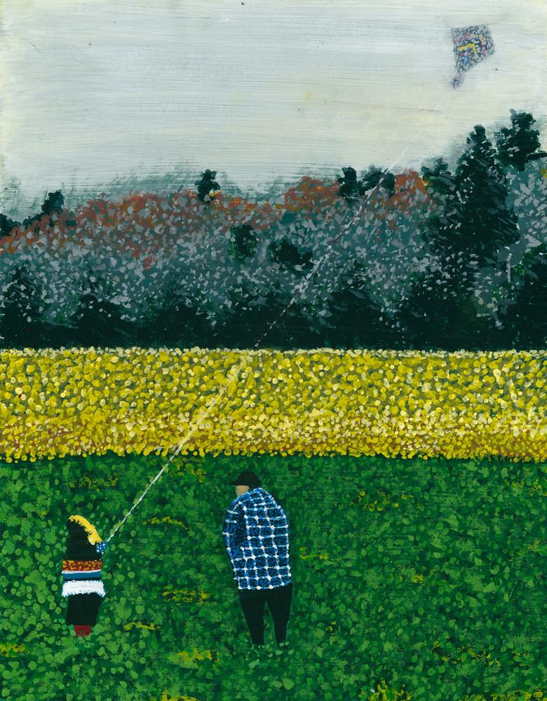
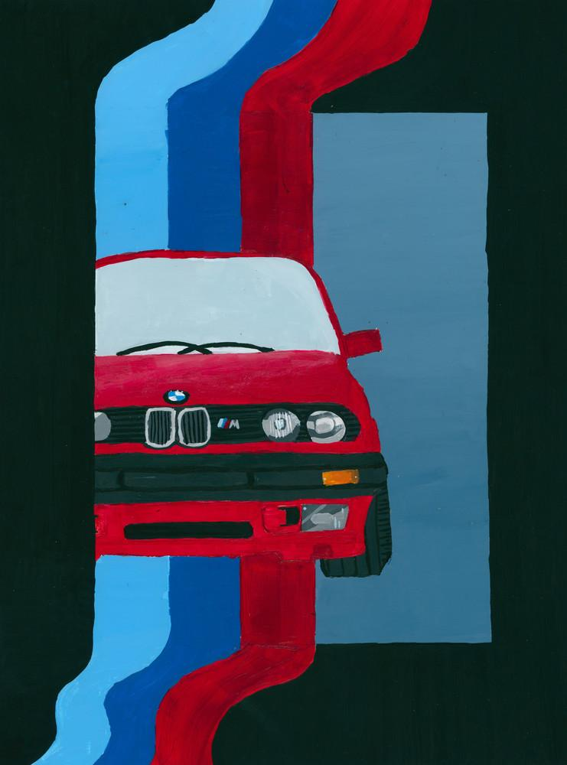
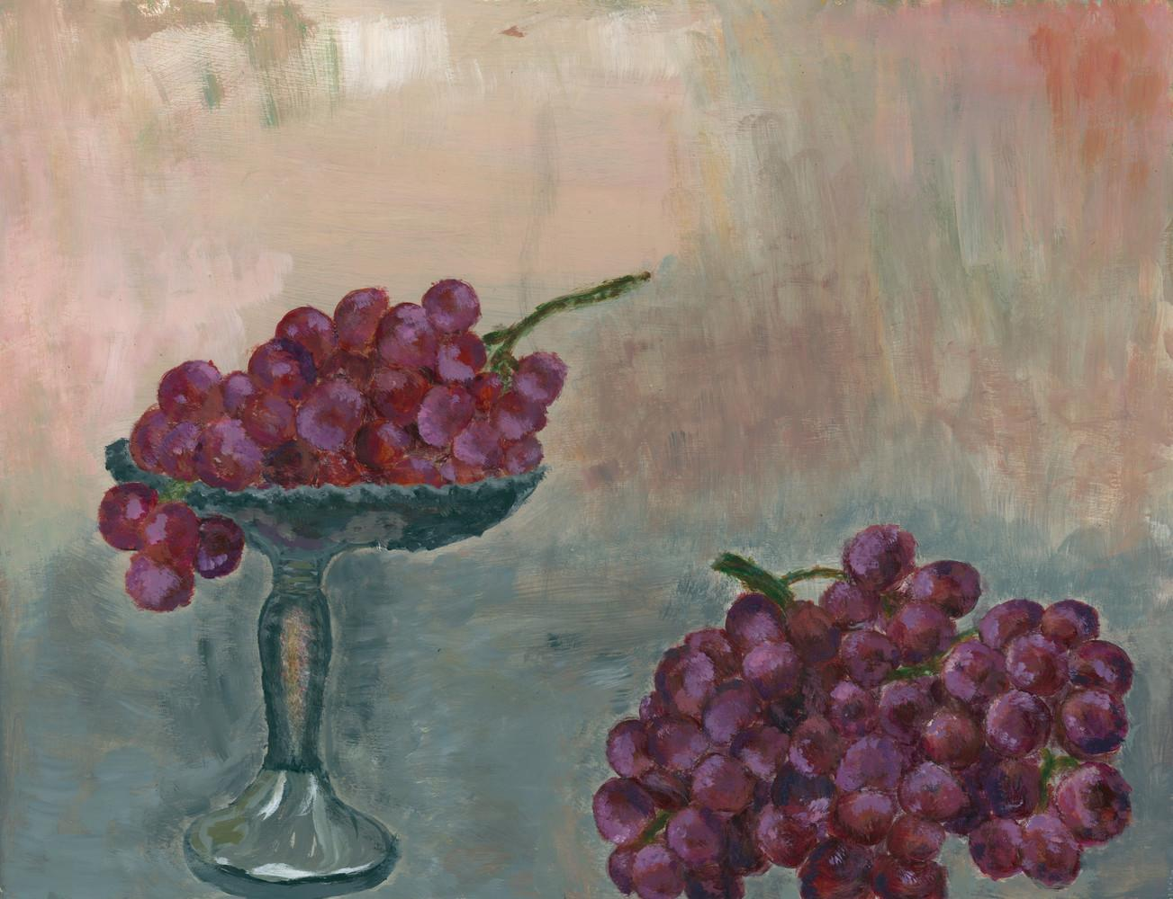
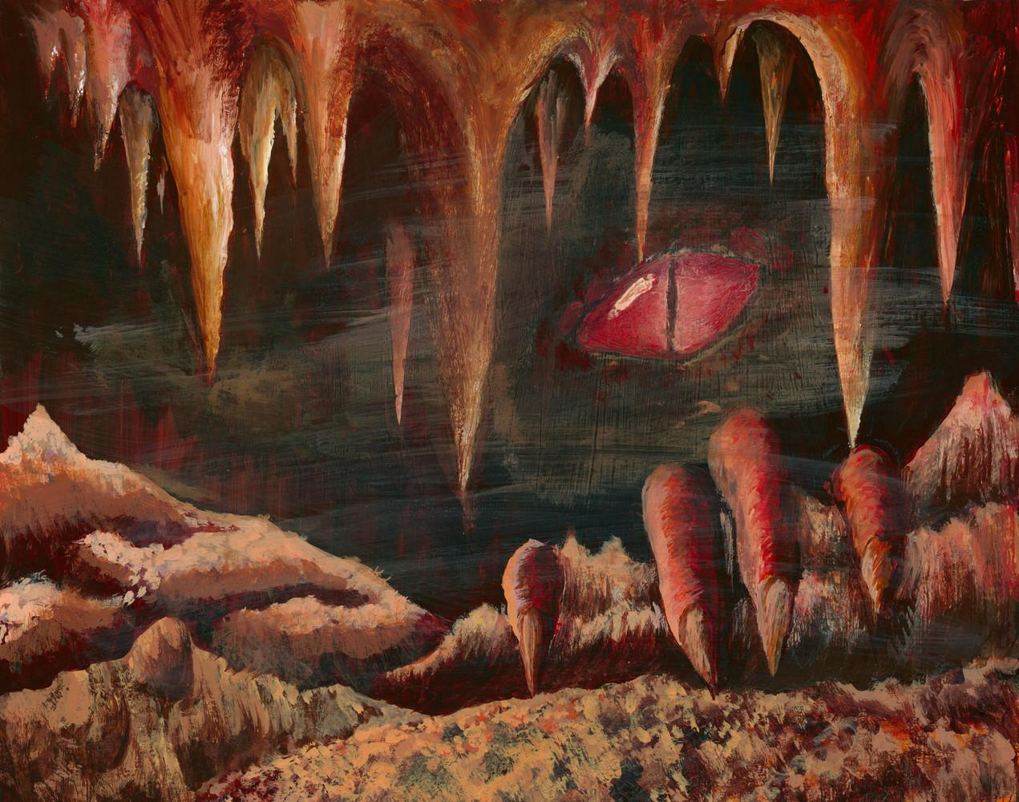
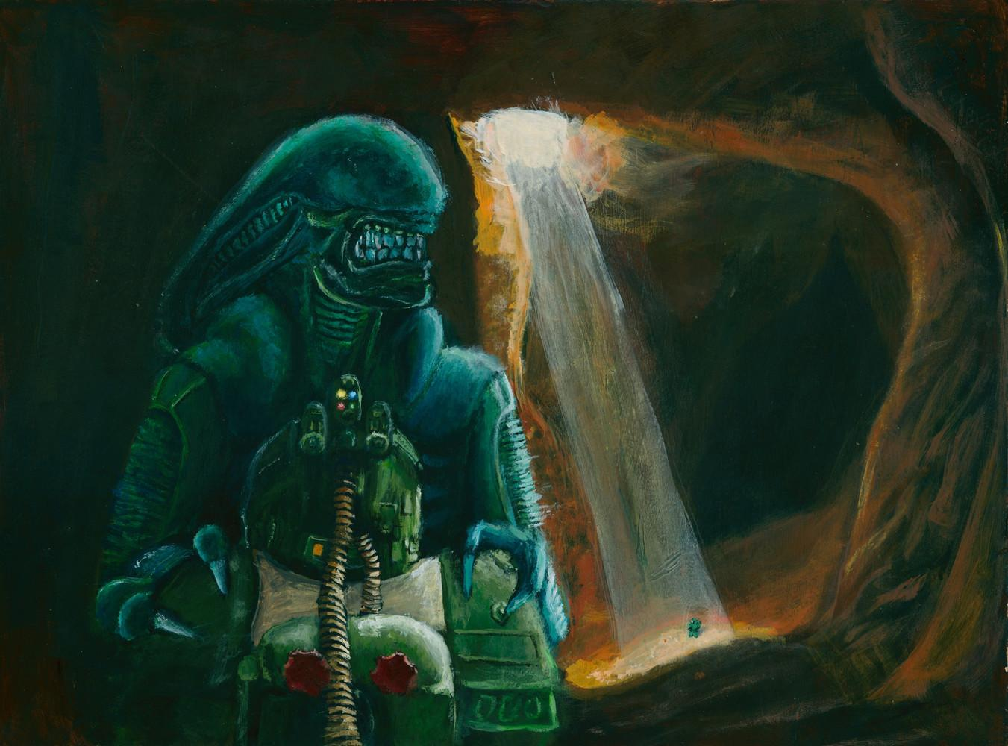
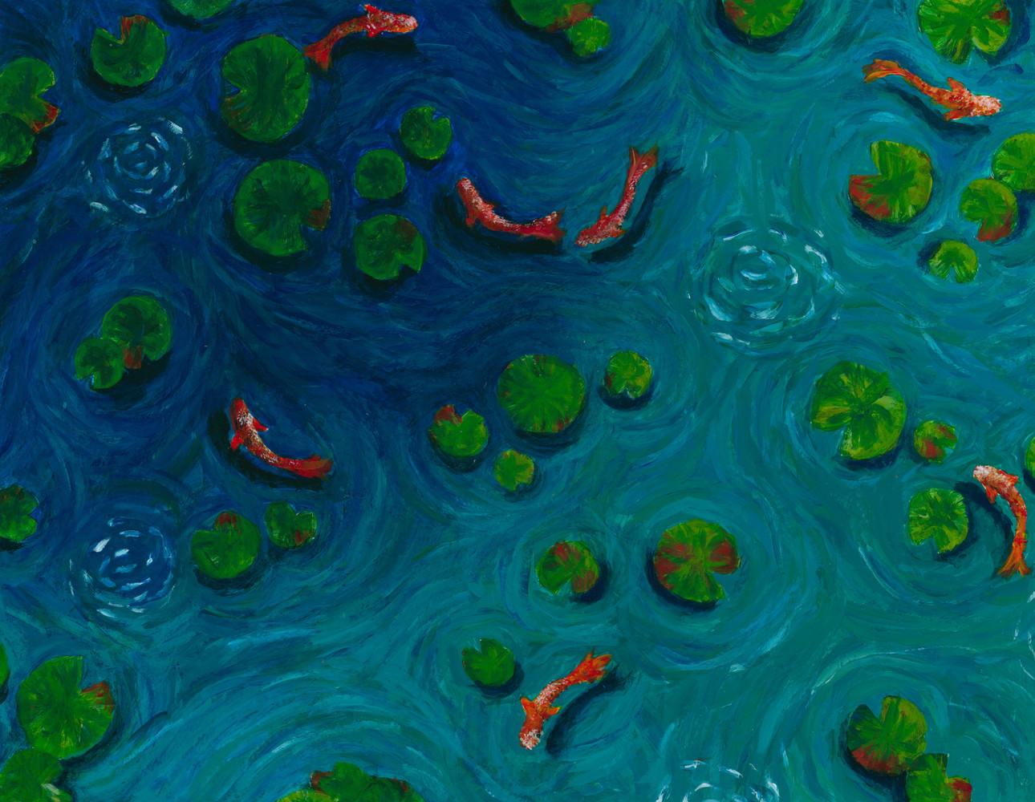
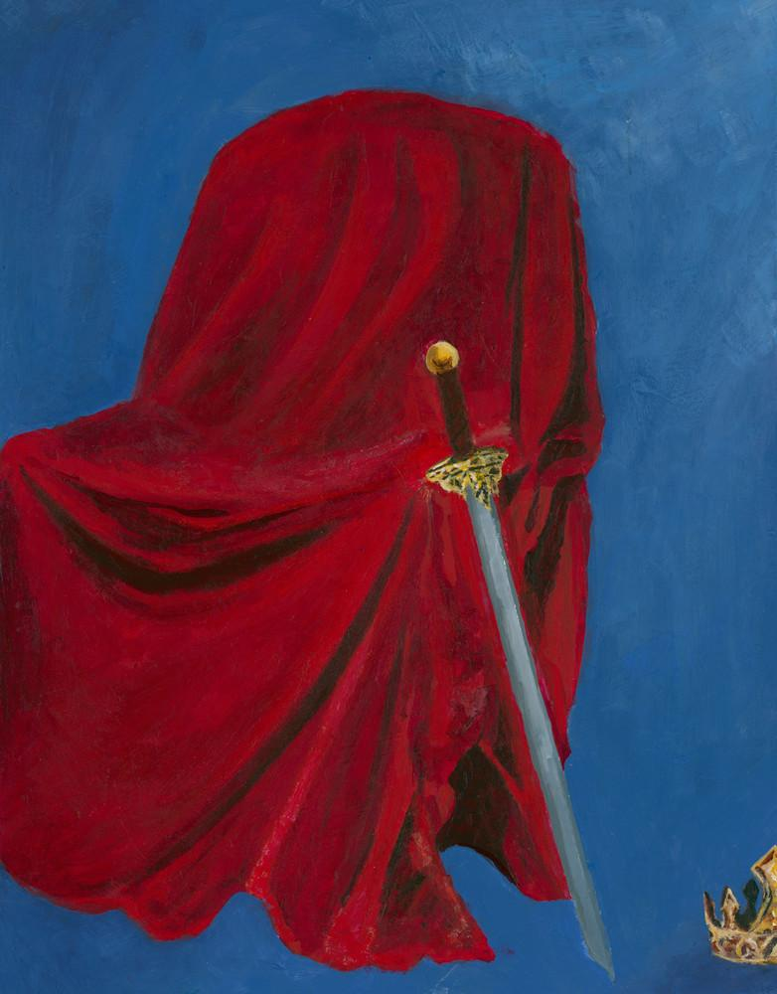
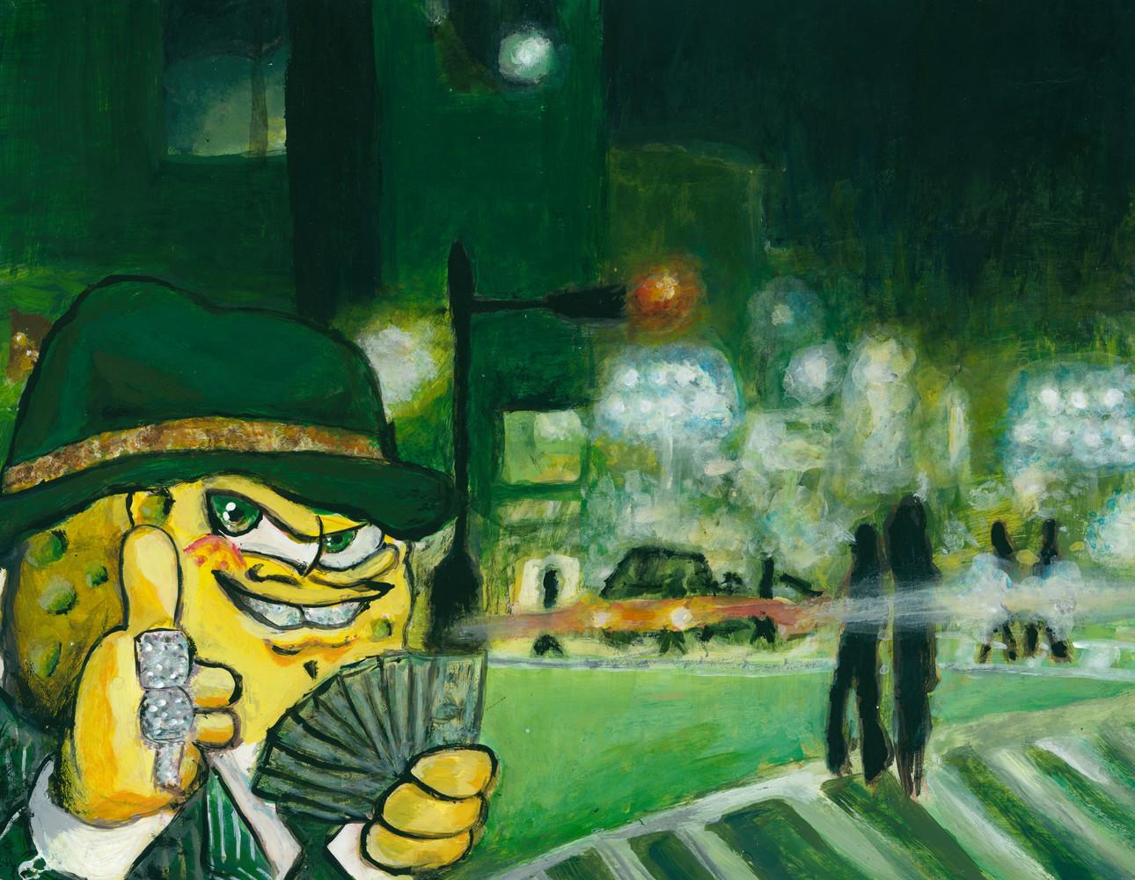

Slide 46
Sophia Hewitt
acrylic on panel
Spring 2023
Citadel High

Slide 47
Bible Omod, acrylic on panel, Spring 2023 at Citadel High

Slide 48
Liah Boddie
acrylic on panel
Spring 2023
Citadel High

Slide 49
Jo Scanlan-Casey, acrylic on panel, Spring 2023 at Citadel High

Slide 50
Gabriel Espinoza, acrylic on panel, Spring 2023 at Citadel High

Slide 51
Ella Stockley-Smith, acrylic on panel, Spring 2023 at Citadel High

Slide 52
Ray Cleary
acrylic on panel
Spring 2023
Citadel High

Slide 53
Avery Myette, acrylic on panel, Spring 2023 at Citadel High

Slide 54
Andrew O'Neill Santiago
acrylic on panel
Spring 2023
Citadel High

Slide 57
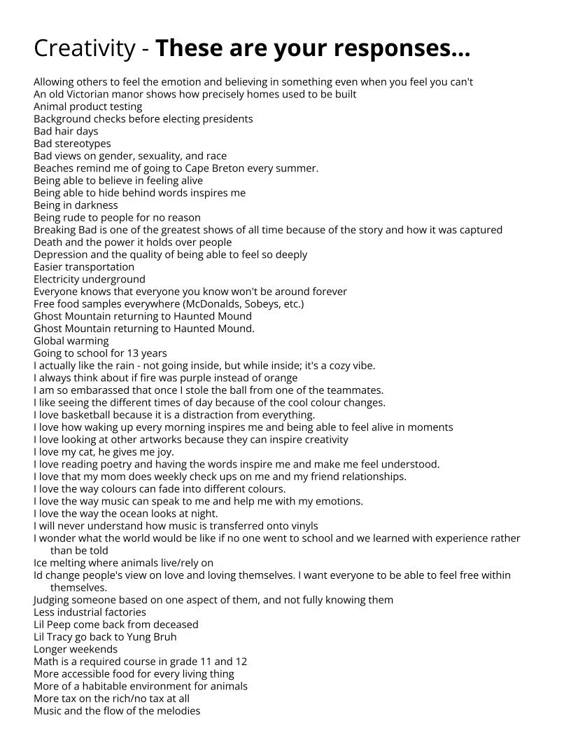
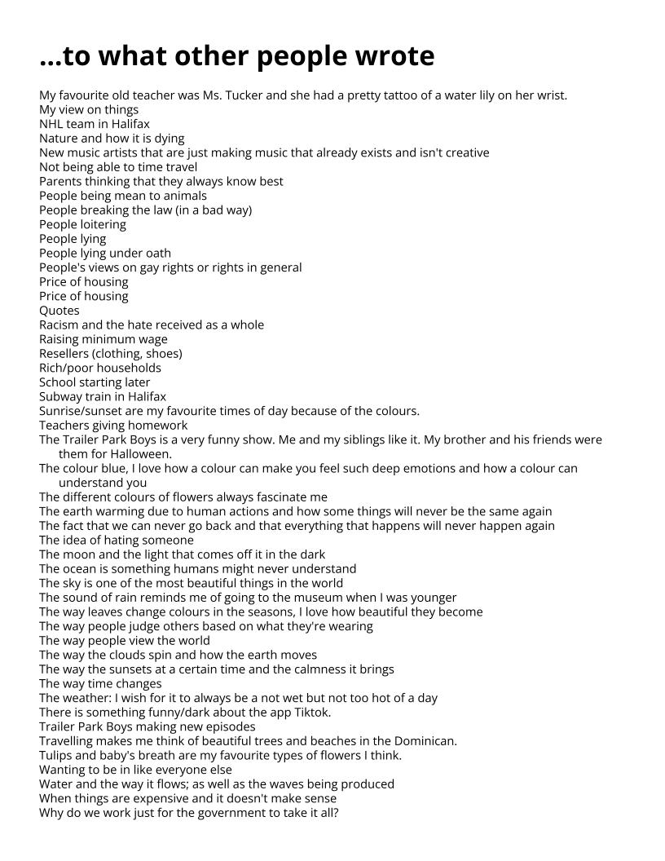
Take a look at how people responded to other people’s thoughts
Notes:
All Art 10 languages in one centred column, December 2024 generated on 12/27/2024
Take a look at how people responded to other people’s thoughts
===
عربي - Arabic
ألقِ نظرة على كيفية استجابة الأشخاص لأفكار الآخرين
中文 - Chinese
看看人们如何回应其他人的想法
한국어 - Korean
사람들이 다른 사람의 생각에 어떻게 반응하는지 살펴보세요.
Tagalog
Tingnan kung paano tumugon ang mga tao sa mga iniisip ng ibang tao
Українська - Ukrainian
Подивіться, як люди реагували на думки інших людей
shqiptare - Albanian
Hidhni një sy se si njerëzit reaguan ndaj mendimeve të njerëzve të tjerë
հայերեն - Armenian
Նայեք, թե ինչպես են մարդիկ արձագանքում այլ մարդկանց մտքերին
Nederlands - Dutch
Kijk eens hoe mensen reageerden op de gedachten van anderen
Français - French
Jetez un œil à la façon dont les gens ont réagi aux pensées des autres
Deutsch - German
Schauen Sie sich an, wie Menschen auf die Gedanken anderer reagierten
فارسی - Farsi
به نحوه واکنش مردم به افکار دیگران نگاهی بیندازید
ગુજરાતી - Gujarati
લોકો અન્ય લોકોના વિચારોને કેવી રીતે પ્રતિભાવ આપે છે તેના પર એક નજર નાખો
हिंदी - Hindi
इस पर नज़र डालें कि लोगों ने दूसरे लोगों के विचारों पर कैसे प्रतिक्रिया दी
हिंदी - Italiano
Dai un’occhiata a come le persone hanno risposto ai pensieri degli altri
日本語 - Japanese
人々が他の人の考えにどのように反応したかを見てみましょう
Kurdî - Kurdish
Binêrin ka mirov çawa bersiv da ramanên kesên din
नेपाली - Nepali
मानिसहरूले अरू मानिसहरूका विचारहरूमा कस्तो प्रतिक्रिया देखाए हेर्नुहोस्
پښتو - Pashto
یو نظر وګورئ چې خلک د نورو خلکو افکارو ته څنګه ځواب ورکوي
ਪੰਜਾਬੀ - Punjabi
ਇਸ 'ਤੇ ਇੱਕ ਨਜ਼ਰ ਮਾਰੋ ਕਿ ਲੋਕਾਂ ਨੇ ਦੂਜੇ ਲੋਕਾਂ ਦੇ ਵਿਚਾਰਾਂ ਨੂੰ ਕਿਵੇਂ ਪ੍ਰਤੀਕਿਰਿਆ ਦਿੱਤੀ
Português - Portuguese
Dê uma olhada em como as pessoas responderam aos pensamentos de outras pessoas
Русский - Russian
Посмотрите, как люди реагировали на мысли других людей
Soomaali - Somali
U fiirso sida dadku uga jawaabeen fikradaha dadka kale
српски - Serbian
Погледајте како су људи реаговали на мисли других људи
Español - Spanish
Eche un vistazo a cómo respondieron las personas a los pensamientos de otras personas.
kiswahili - Swahili
Angalia jinsi watu walivyojibu mawazo ya watu wengine
தமிழ் - Tamil
மற்றவர்களின் எண்ணங்களுக்கு மக்கள் எவ்வாறு பதிலளித்தார்கள் என்பதைப் பாருங்கள்
แบบไทย - Thai
ลองดูว่าผู้คนตอบสนองต่อความคิดของผู้อื่นอย่างไร
Türkçe - Turkish
İnsanların diğer insanların düşüncelerine nasıl tepki verdiklerine bir göz atın
اردو - Urdu
اس پر ایک نظر ڈالیں کہ لوگوں نے دوسرے لوگوں کے خیالات کا کیا جواب دیا۔
Tiếng Việt - Vietnamese
Hãy xem cách mọi người phản ứng với suy nghĩ của người khác

Slide 58
Art synectics:
combining things together to come up with better concepts
التآزر الفني: الجمع بين الأشياء معًا للتوصل إلى مفاهيم أفضل
艺术联想：将事物结合起来以产生更好的概念
سینکتیکس هنری: ترکیب چیزها با هم برای رسیدن به مفاهیم بهتر
Kunstsynektik: Dinge miteinander kombinieren, um bessere Konzepte zu entwickeln
कला संयोजन: बेहतर अवधारणाओं के लिए चीजों को एक साथ मिलाना
예술적 시네틱스: 더 나은 개념을 생각해내기 위해 여러 가지를 결합하는 것
Sînektîka hunerî: Têkelkirina tiştan ji bo afirandina têgehên çêtir
Синектика уметности: Комбиновање ствари заједно да би се дошли до бољих концепата
Sinéctica del arte: combinar cosas para crear mejores conceptos
Art synectics: Pagsasama-sama ng mga bagay upang makabuo ng mas magagandang konsepto
Синектика мистецтва: поєднання речей для створення кращих концепцій
Notes:
Current Art 11 languages centred next to English, Summer 2025 generated on 11/22/2025
Art synectics: Combining things together to come up with better concepts
===
shqiptare - Albanian
Sinektika e artit: Kombinimi i gjërave së bashku për të dalë me koncepte më të mira
አማርኛ - Amharic
አርት ሲኔክቲክስ፡ ነገሮችን በአንድ ላይ በማጣመር የተሻሉ ፅንሰ ሀሳቦችን ለማምጣት
عربي - Arabic
التآزر الفني: الجمع بين الأشياء معًا للتوصل إلى مفاهيم أفضل
հայերեն - Armenian
Արվեստի սինեկտիկա. իրերի համադրություն՝ ավելի լավ գաղափարներ ստեղծելու համար
Català - Catalan
Sinèctica artística: combinar coses per obtenir millors conceptes
中文 - Chinese
艺术联想：将事物结合起来以产生更好的概念
Nederlands - Dutch
Kunstsynectiek: dingen combineren om tot betere concepten te komen
فارسی - Farsi
سینکتیکس هنری: ترکیب چیزها با هم برای رسیدن به مفاهیم بهتر
Français - French
Synectique artistique : combiner des éléments pour aboutir à de meilleurs concepts
Deutsch - German
Kunstsynektik: Dinge miteinander kombinieren, um bessere Konzepte zu entwickeln
ગુજરાતી - Gujarati
કલા સિનેક્ટિક્સ: વધુ સારા ખ્યાલો સાથે આવવા માટે વસ્તુઓને એકસાથે જોડવી
हिंदी - Hindi
कला संयोजन: बेहतर अवधारणाओं के लिए चीजों को एक साथ मिलाना
Italiano - Italian
Sinettica artistica: combinare le cose insieme per creare concetti migliori
日本語 - Japanese
アート・シネクティクス：物事を組み合わせてより良いコンセプトを生み出す
한국어 - Korean
예술적 시네틱스: 더 나은 개념을 생각해내기 위해 여러 가지를 결합하는 것
Kurdî - Kurdish
Sînektîka hunerî: Têkelkirina tiştan ji bo afirandina têgehên çêtir
Melayu - Malay
Sinetik seni: Menggabungkan perkara bersama untuk menghasilkan konsep yang lebih baik
മലയാളം - Malayalam
ആർട്ട് സിനക്റ്റിക്സ്: മികച്ച ആശയങ്ങൾ കൊണ്ടുവരുന്നതിനായി കാര്യങ്ങൾ ഒരുമിച്ച് ചേർക്കുന്നു.
नेपाली - Nepali
कला सिनेक्टिक्स: राम्रो अवधारणाहरू ल्याउन चीजहरूलाई एकसाथ संयोजन गर्दै
پښتو - Pashto
هنري ترکیبونه: د شیانو سره یوځای کول ترڅو غوره مفکورې رامینځته کړي
Português - Portuguese
Sinética artística: Combinar elementos para criar conceitos melhores.
ਪੰਜਾਬੀ - Punjabi
ਕਲਾ ਸੰਯੋਜਨ: ਬਿਹਤਰ ਸੰਕਲਪਾਂ ਦੇ ਨਾਲ ਆਉਣ ਲਈ ਚੀਜ਼ਾਂ ਨੂੰ ਇਕੱਠਾ ਕਰਨਾ
Русский - Russian
Арт-синектика: объединение вещей для создания лучших концепций
српски - Serbian
Синектика уметности: Комбиновање ствари заједно да би се дошли до бољих концепата
Soomaali - Somali
Farshaxanka isku-dhafka ah: Isku-darka walxaha si loo helo fikrado wanaagsan
Español - Spanish
Sinéctica del arte: combinar cosas para crear mejores conceptos
basa Sunda - Sundanese
Synectics seni: Ngagabungkeun hal babarengan pikeun datang nepi ka konsép hadé
kiswahili - Swahili
Usanifu wa sanaa: Kuchanganya mambo pamoja ili kupata dhana bora
svenska - Swedish
Konstsynektik: Att kombinera saker för att komma fram till bättre koncept
Tagalog
Art synectics: Pagsasama-sama ng mga bagay upang makabuo ng mas magagandang konsepto
தமிழ் - Tamil
கலை ஒத்திசைவுகள்: சிறந்த கருத்துக்களைக் கொண்டு வர விஷயங்களை ஒன்றாக இணைத்தல்.
แบบไทย - Thai
การผสมผสานศิลปะ: การนำสิ่งต่างๆ มารวมกันเพื่อสร้างแนวคิดที่ดีขึ้น
Türkçe - Turkish
Sanatsal synectics: Daha iyi kavramlar ortaya çıkarmak için şeyleri bir araya getirmek
Українська - Ukrainian
Синектика мистецтва: поєднання речей для створення кращих концепцій
اردو - Urdu
آرٹ سنیکٹکس: بہتر تصورات کے ساتھ آنے کے لیے چیزوں کو ایک ساتھ جوڑنا
Tiếng Việt - Vietnamese
Nghệ thuật tổng hợp: Kết hợp mọi thứ lại với nhau để đưa ra những khái niệm tốt hơn

Slide 59
Be inspired by the awesomeness of the people around you!
What is one way the world should be different?
More things were orange flavoured
I wish acrylic was not mandatory in the art course
The moon coil actually shine like a spotlight
The superpower to diagnose and heal
Perfect grades
Every domesticated animal has a home
More food
Create food to end world hunger
Mushroom pizza ALL THE TIME
No taxes
No school just upload
Make things cheaper
Make grade not matter
Better identity in brain
Like to see more rainbows
Wish there were top surgeons in Halifax
More art supplies edible

Slide 60
Be inspired by the awesomeness of the people around you!
Snakes - glimmer
Eyes - span of human colours
Bioluminescence -
The shininess on the neck of pigeons
Jellyfish
Galaxies
Tears of sadness
Birds - (cockatoos)
Pheasants
Northern lights
Peacocks
Giraffes
Jupiter’s aurora
Iridescent lame
Light through coloured glass/broken glass
Flamingoes
Fruit - Kiwi
Summer sunset/sunrise
Halifax at night from sailing in the harbour
Horses
Pages inside a book
Crystal ball
Dead plants
Brown moths
The arctic
A car engine
Mushrooms
Stoneware and earthenware
Oliver is NICE to his friends 😲
Textured ceilings
Rocks
Castles
Wood
Crystal
Pipe
Sirens
Mirrors

Slide 61
Be inspired by the awesomeness of the people around you!
acrylic
animals
arctic
bioluminescene
birds
brain identity
broken glass
castles
ceilings
cheaper
crystal ball
crystals
dead plants
earthenware
edible art
engines
eyes
flamingoes
galaxies
giraffes
grades
Halifax
healing
horses
Iridescence
jellyfish
Jupiter
kiwis
mirrors
moon
more food
moths
mushroom pizza
mushrooms
nice Oliver
northern lights
orange flavour
pages
peacocks
perfect grades
pheasants
pidgeons
pipes
rainbows
rocks
sirens
snakes
sunset/rise
taxes
tears
top surgeons
upload
wood
world hunger
What ideas can you combine in order to create something that is pretty or beautiful?
Notes:
Record Art 11 translations in notes only, Summer 2025 generated on 11/22/2025
Be inspired by the awesomeness of the people around you! What ideas can you combine in order to create something that is pretty or beautiful?
===
shqiptare - Albanian
Frymëzohuni nga mrekullia e njerëzve përreth jush! Çfarë idesh mund të kombinoni për të krijuar diçka të bukur ose të bukur?
አማርኛ - Amharic
በዙሪያህ ባሉ ሰዎች ድንቅነት ተነሳሳ! ቆንጆ ወይም የሚያምር ነገር ለመፍጠር ምን ሀሳቦችን ማዋሃድ ይችላሉ?
عربي - Arabic
استلهم من روعة من حولك! ما الأفكار التي يمكنك دمجها لخلق شيء جميل؟
հայերեն - Armenian
Ոգեշնչվեք ձեզ շրջապատող մարդկանց հիասքանչությամբ։ Ի՞նչ գաղափարներ կարող եք համատեղել՝ գեղեցիկ կամ գեղեցիկ մի բան ստեղծելու համար։
Català - Catalan
Deixa't inspirar per la meravella de la gent que t'envolta! Quines idees pots combinar per crear alguna cosa bonica o bonica?
中文 - Chinese
从身边优秀的人身上汲取灵感！你可以将哪些想法结合起来，创造出漂亮或美好的事物？
Nederlands - Dutch
Laat je inspireren door de geweldigheid van de mensen om je heen! Welke ideeën kun je combineren om iets moois of prachtigs te creëren?
فارسی - Farsi
از شگفتی‌های اطرافیانتان الهام بگیرید! چه ایده‌هایی را می‌توانید با هم ترکیب کنید تا چیزی زیبا یا دلنشین خلق کنید؟
Français - French
Laissez-vous inspirer par le talent des gens qui vous entourent ! Quelles idées pouvez-vous combiner pour créer quelque chose de joli ou de beau ?
Deutsch - German
Lass dich von der Großartigkeit der Menschen um dich herum inspirieren! Welche Ideen kannst du kombinieren, um etwas Schönes oder Wunderschönes zu erschaffen?
ગુજરાતી - Gujarati
તમારી આસપાસના લોકોની અદ્ભુતતાથી પ્રેરિત થાઓ! સુંદર અથવા સુંદર કંઈક બનાવવા માટે તમે કયા વિચારો ભેગા કરી શકો છો?
हिंदी - Hindi
अपने आस-पास के लोगों की अद्भुतता से प्रेरणा लीजिए! आप किन विचारों को मिलाकर कुछ सुंदर और आकर्षक बना सकते हैं?
Italiano - Italian
Lasciati ispirare dalla bellezza delle persone che ti circondano! Quali idee puoi combinare per creare qualcosa di bello o di bello?
日本語 - Japanese
周りの人たちの素晴らしさからインスピレーションを得ましょう！どんなアイデアを組み合わせて、かわいらしいものや美しいものを作り出すことができますか？
한국어 - Korean
주변 사람들의 멋진 모습에서 영감을 얻어보세요! 예쁘고 아름다운 무언가를 만들기 위해 어떤 아이디어를 결합할 수 있을까요?
Kurdî - Kurdish
Ji ecêbiya mirovên li dora xwe îlhamê bigire! Ji bo afirandina tiştekî xweşik an bedew, tu dikarî çi ramanan bi hev re bi kar bînî?
Melayu - Malay
Dapatkan inspirasi daripada kehebatan orang di sekeliling anda! Apakah idea yang boleh anda gabungkan untuk mencipta sesuatu yang cantik atau cantik?
മലയാളം - Malayalam
നിങ്ങളുടെ ചുറ്റുമുള്ള ആളുകളുടെ അത്ഭുതങ്ങളിൽ നിന്ന് പ്രചോദനം ഉൾക്കൊണ്ട് പ്രവർത്തിക്കൂ! മനോഹരമോ മനോഹരമോ ആയ എന്തെങ്കിലും സൃഷ്ടിക്കാൻ നിങ്ങൾക്ക് എന്തെല്ലാം ആശയങ്ങൾ സംയോജിപ്പിക്കാൻ കഴിയും?
नेपाली - Nepali
आफ्नो वरपरका मानिसहरूको अद्भुतताबाट प्रेरित हुनुहोस्! सुन्दर वा सुन्दर चीज सिर्जना गर्न तपाईं कस्ता विचारहरू संयोजन गर्न सक्नुहुन्छ?
پښتو - Pashto
د خپل شاوخوا خلکو د حیرانتیا څخه الهام واخلئ! تاسو کوم نظرونه سره یوځای کولی شئ ترڅو یو څه ښکلی یا ښکلی جوړ کړئ؟
Português - Portuguese
Inspire-se na genialidade das pessoas ao seu redor! Que ideias você pode combinar para criar algo bonito ou belo?
ਪੰਜਾਬੀ - Punjabi
ਆਪਣੇ ਆਲੇ ਦੁਆਲੇ ਦੇ ਲੋਕਾਂ ਦੀ ਸ਼ਾਨਦਾਰਤਾ ਤੋਂ ਪ੍ਰੇਰਿਤ ਹੋਵੋ! ਤੁਸੀਂ ਕਿਹੜੀਆਂ ਵਿਚਾਰਾਂ ਨੂੰ ਜੋੜ ਕੇ ਕੁਝ ਸੁੰਦਰ ਜਾਂ ਸੁੰਦਰ ਬਣਾ ਸਕਦੇ ਹੋ?
Русский - Russian
Вдохновляйтесь удивительными людьми вокруг вас! Какие идеи можно объединить, чтобы создать что-то красивое и прекрасное?
српски - Serbian
Инспиришите се сјајношћу људи око себе! Које идеје можете комбиновати да бисте створили нешто лепо или прелепо?
Soomaali - Somali
Ku dhiiri geli cabsida dadka kugu xeeran! Maxaa fikrado ah oo aad isku dari kartaa si aad u abuurto wax qurux badan ama qurux badan?
Español - Spanish
¡Inspírate con la genialidad de la gente que te rodea! ¿Qué ideas puedes combinar para crear algo bonito y hermoso?
basa Sunda - Sundanese
Janten diideuan ku awesomeness jalma sabudeureun anjeun! Gagasan naon anu anjeun tiasa gabungkeun pikeun nyiptakeun anu geulis atanapi éndah?
kiswahili - Swahili
Utiwe moyo na uzuri wa watu wanaokuzunguka! Ni mawazo gani unaweza kuchanganya ili kuunda kitu ambacho ni kizuri au kizuri?
svenska - Swedish
Bli inspirerad av hur fantastiska människorna runt omkring dig är! Vilka idéer kan du kombinera för att skapa något som är vackert eller vackert?
Tagalog
Maging inspirasyon ng kahanga-hangang mga tao sa paligid mo! Anong mga ideya ang maaari mong pagsamahin upang lumikha ng isang bagay na maganda o maganda?
தமிழ் - Tamil
உங்களைச் சுற்றியுள்ள மக்களின் அற்புதத்தால் ஈர்க்கப்படுங்கள்! அழகான அல்லது அழகான ஒன்றை உருவாக்க நீங்கள் என்ன யோசனைகளை இணைக்க முடியும்?
แบบไทย - Thai
รับแรงบันดาลใจจากความน่าทึ่งของผู้คนรอบตัวคุณ! คุณจะนำไอเดียอะไรมาผสมผสานกันเพื่อสร้างสรรค์สิ่งที่สวยงามและน่าประทับใจได้บ้าง?
Türkçe - Turkish
Çevrenizdeki muhteşem insanlardan ilham alın! Güzel veya hoş bir şey yaratmak için hangi fikirleri bir araya getirebilirsiniz?
Українська - Ukrainian
Надихайтеся неймовірністю людей навколо вас! Які ідеї ви можете поєднати, щоб створити щось гарне чи прекрасне?
اردو - Urdu
اپنے آس پاس کے لوگوں کی حیرت سے متاثر ہوں! خوبصورت یا خوبصورت چیز بنانے کے لیے آپ کن خیالات کو یکجا کر سکتے ہیں؟
Tiếng Việt - Vietnamese
Hãy lấy cảm hứng từ sự tuyệt vời của những người xung quanh bạn! Bạn có thể kết hợp những ý tưởng nào để tạo nên một thứ gì đó đẹp đẽ và ấn tượng?

Slide 62
Be inspired by the awesomeness of the people around you!
acrylic
animals
arctic
bioluminescene
birds
brain identity
broken glass
castles
ceilings
cheaper
crystal ball
crystals
dead plants
earthenware
edible art
engines
eyes
flamingoes
galaxies
giraffes
grades
Halifax
healing
horses
Iridescence
jellyfish
Jupiter
kiwis
mirrors
moon
more food
moths
mushroom pizza
mushrooms
nice Oliver
northern lights
orange flavour
pages
peacocks
perfect grades
pheasants
pidgeons
pipes
rainbows
rocks
sirens
snakes
sunset/rise
taxes
tears
top surgeons
upload
wood
world hunger
What ideas can you combine in order to create something that is dark or moody?
Notes:
Record Art 11 translations in notes only, Summer 2025 generated on 11/22/2025
Be inspired by the awesomeness of the people around you! What ideas can you combine in order to create something that is dark or moody?
===
shqiptare - Albanian
Frymëzohuni nga mrekullia e njerëzve përreth jush! Çfarë idesh mund të kombinoni për të krijuar diçka të errët ose me humor të keq?
አማርኛ - Amharic
በዙሪያህ ባሉ ሰዎች ድንቅነት ተነሳሳ! ጨለማ ወይም ስሜታዊ የሆነ ነገር ለመፍጠር ምን ሀሳቦችን ማዋሃድ ይችላሉ?
عربي - Arabic
استلهم من روعة من حولك! ما الأفكار التي يمكنك دمجها لخلق شيء مظلم أو كئيب؟
հայերեն - Armenian
Ոգեշնչվեք ձեզ շրջապատող մարդկանց հրաշալիքներից։ Ի՞նչ գաղափարներ կարող եք համատեղել՝ մռայլ կամ տխուր մի բան ստեղծելու համար։
Català - Catalan
Deixa't inspirar per la meravella de la gent que t'envolta! Quines idees pots combinar per crear alguna cosa fosca o malhumorada?
中文 - Chinese
从你身边优秀的人身上汲取灵感！你可以将哪些想法结合起来，创造出一种黑暗或忧郁的氛围？
Nederlands - Dutch
Laat je inspireren door de geweldige mensen om je heen! Welke ideeën kun je combineren om iets donkers of stemmigs te creëren?
فارسی - Farsi
از شگفتی‌های اطرافیانتان الهام بگیرید! چه ایده‌هایی را می‌توانید با هم ترکیب کنید تا چیزی تاریک یا غم‌انگیز خلق کنید؟
Français - French
Laissez-vous inspirer par le talent des gens qui vous entourent ! Quelles idées pouvez-vous combiner pour créer une ambiance sombre ou mystérieuse ?
Deutsch - German
Lass dich von der Genialität der Menschen um dich herum inspirieren! Welche Ideen kannst du kombinieren, um etwas Düsteres oder Stimmungsvolles zu erschaffen?
ગુજરાતી - Gujarati
તમારી આસપાસના લોકોની અદ્ભુતતાથી પ્રેરિત થાઓ! કંઈક અંધકારમય અથવા મૂડી બનાવવા માટે તમે કયા વિચારો ભેગા કરી શકો છો?
हिंदी - Hindi
अपने आस-पास के लोगों की अद्भुतता से प्रेरणा लीजिए! आप किन विचारों को मिलाकर कुछ ऐसा बना सकते हैं जो उदास या उदास करने वाला हो?
Italiano - Italian
Lasciati ispirare dalla bellezza delle persone che ti circondano! Quali idee puoi combinare per creare qualcosa di dark o malinconico?
日本語 - Japanese
周りの人たちの素晴らしさからインスピレーションを得ましょう！どんなアイデアを組み合わせて、ダークでムーディーな作品を作ることができますか？
한국어 - Korean
주변 사람들의 멋진 모습에서 영감을 얻어보세요! 어떤 아이디어를 조합해서 어둡고 우울한 분위기를 연출할 수 있을까요?
Kurdî - Kurdish
Ji ecêbiya mirovên li dora xwe îlhamê bigire! Hûn dikarin çi ramanan bi hev re bikin yek da ku tiştek tarî an bêhnteng biafirînin?
Melayu - Malay
Dapatkan inspirasi daripada kehebatan orang di sekeliling anda! Apakah idea yang boleh anda gabungkan untuk mencipta sesuatu yang gelap atau murung?
മലയാളം - Malayalam
നിങ്ങളുടെ ചുറ്റുമുള്ള ആളുകളുടെ അത്ഭുതങ്ങളിൽ നിന്ന് പ്രചോദനം ഉൾക്കൊണ്ട് ജീവിക്കുക! ഇരുണ്ടതോ മൂഡിലോ ആയ എന്തെങ്കിലും സൃഷ്ടിക്കാൻ നിങ്ങൾക്ക് എന്ത് ആശയങ്ങൾ സംയോജിപ്പിക്കാൻ കഴിയും?
नेपाली - Nepali
आफ्नो वरपरका मानिसहरूको अद्भुतताबाट प्रेरित हुनुहोस्! अँध्यारो वा मूडी चीज सिर्जना गर्न तपाईं कस्ता विचारहरू संयोजन गर्न सक्नुहुन्छ?
پښتو - Pashto
د خپل شاوخوا خلکو د حیرانتیا څخه الهام واخلئ! کوم نظرونه تاسو سره یوځای کولی شئ ترڅو یو څه تیاره یا مزاجي جوړ کړئ؟
Português - Portuguese
Inspire-se na genialidade das pessoas ao seu redor! Que ideias você pode combinar para criar algo sombrio ou melancólico?
ਪੰਜਾਬੀ - Punjabi
ਆਪਣੇ ਆਲੇ ਦੁਆਲੇ ਦੇ ਲੋਕਾਂ ਦੀ ਸ਼ਾਨਦਾਰਤਾ ਤੋਂ ਪ੍ਰੇਰਿਤ ਹੋਵੋ! ਕੁਝ ਅਜਿਹਾ ਬਣਾਉਣ ਲਈ ਜੋ ਹਨੇਰਾ ਜਾਂ ਮੂਡੀ ਹੋਵੇ, ਤੁਸੀਂ ਕਿਹੜੇ ਵਿਚਾਰਾਂ ਨੂੰ ਜੋੜ ਸਕਦੇ ਹੋ?
Русский - Russian
Вдохновляйтесь удивительными людьми вокруг вас! Какие идеи можно объединить, чтобы создать что-то мрачное и атмосферное?
српски - Serbian
Инспиришите се сјајношћу људи око себе! Које идеје можете комбиновати да бисте створили нешто мрачно или ћудљиво?
Soomaali - Somali
Ku dhiiri geli cabsida dadka kugu xeeran! Fikrado noocee ah ayaad isku dari kartaa si aad u abuurto wax mugdi ah ama niyadda leh?
Español - Spanish
¡Inspírate con la genialidad de la gente que te rodea! ¿Qué ideas puedes combinar para crear algo oscuro o melancólico?
basa Sunda - Sundanese
Janten diideuan ku awesomeness jalma sabudeureun anjeun! Gagasan naon anu anjeun tiasa gabungkeun pikeun nyiptakeun anu poék atanapi Moody?
kiswahili - Swahili
Utiwe moyo na uzuri wa watu wanaokuzunguka! Ni mawazo gani unaweza kuchanganya ili kuunda kitu ambacho ni giza au moody?
svenska - Swedish
Bli inspirerad av hur fantastiska människorna runt omkring dig är! Vilka idéer kan du kombinera för att skapa något mörkt eller stämningsfullt?
Tagalog
Maging inspirasyon ng kahanga-hangang mga tao sa paligid mo! Anong mga ideya ang maaari mong pagsamahin upang lumikha ng isang bagay na madilim o sumpungin?
தமிழ் - Tamil
உங்களைச் சுற்றியுள்ள மக்களின் அற்புதத்தால் ஈர்க்கப்படுங்கள்! இருண்ட அல்லது மனநிலை நிறைந்த ஒன்றை உருவாக்க நீங்கள் என்ன யோசனைகளை இணைக்க முடியும்?
แบบไทย - Thai
สร้างแรงบันดาลใจจากความน่าทึ่งของผู้คนรอบตัวคุณ! คุณจะผสมผสานไอเดียอะไรเพื่อสร้างผลงานที่ดูหม่นหมองหรือหม่นหมองได้บ้าง?
Türkçe - Turkish
Çevrenizdeki muhteşem insanlardan ilham alın! Karanlık veya kasvetli bir şey yaratmak için hangi fikirleri bir araya getirebilirsiniz?
Українська - Ukrainian
Надихайтеся неймовірністю людей навколо вас! Які ідеї ви можете поєднати, щоб створити щось похмуре або сумне?
اردو - Urdu
اپنے آس پاس کے لوگوں کی حیرت سے متاثر ہوں! ایسی چیز بنانے کے لیے آپ کن خیالات کو یکجا کر سکتے ہیں جو تاریک یا موڈی ہو؟
Tiếng Việt - Vietnamese
Hãy lấy cảm hứng từ sự tuyệt vời của những người xung quanh bạn! Bạn có thể kết hợp những ý tưởng nào để tạo nên một tác phẩm u ám hoặc u ám?

Slide 63
Be inspired by the awesomeness of the people around you!
acrylic
animals
arctic
bioluminescene
birds
brain identity
broken glass
castles
ceilings
cheaper
crystal ball
crystals
dead plants
earthenware
edible art
engines
eyes
flamingoes
galaxies
giraffes
grades
Halifax
healing
horses
Iridescence
jellyfish
Jupiter
kiwis
mirrors
moon
more food
moths
mushroom pizza
mushrooms
nice Oliver
northern lights
orange flavour
pages
peacocks
perfect grades
pheasants
pidgeons
pipes
rainbows
rocks
sirens
snakes
sunset/rise
taxes
tears
top surgeons
upload
wood
world hunger
What ideas can you combine in order to create something that is funny or silly?
Notes:
Record Art 11 translations in notes only, Summer 2025 generated on 11/22/2025
Be inspired by the awesomeness of the people around you! What ideas can you combine in order to create something that is funny or silly?
===
shqiptare - Albanian
Frymëzohuni nga mrekullia e njerëzve përreth jush! Çfarë idesh mund të kombinoni për të krijuar diçka qesharake ose qesharake?
አማርኛ - Amharic
በዙሪያህ ባሉ ሰዎች ድንቅነት ተነሳሳ! አስቂኝ ወይም ሞኝ የሆነ ነገር ለመፍጠር ምን ሀሳቦችን ማዋሃድ ይችላሉ?
عربي - Arabic
استلهم من روعة من حولك! ما الأفكار التي يمكنك دمجها لابتكار شيء مضحك أو ساخر؟
հայերեն - Armenian
Ոգեշնչվեք ձեզ շրջապատող մարդկանց հրաշալիքներից։ Ի՞նչ գաղափարներ կարող եք համատեղել՝ զվարճալի կամ հիմար մի բան ստեղծելու համար։
Català - Catalan
Deixa't inspirar per la genialitat de la gent que t'envolta! Quines idees pots combinar per crear alguna cosa divertida o absurda?
中文 - Chinese
从你身边那些了不起的人身上汲取灵感！你可以把哪些想法结合起来，创造出一些有趣或滑稽的东西？
Nederlands - Dutch
Laat je inspireren door de geweldigheid van de mensen om je heen! Welke ideeën kun je combineren om iets grappigs of geks te creëren?
فارسی - Farsi
از شگفتی‌های اطرافیانتان الهام بگیرید! چه ایده‌هایی را می‌توانید با هم ترکیب کنید تا چیزی خنده‌دار یا احمقانه خلق کنید؟
Français - French
Laissez-vous inspirer par le talent des gens qui vous entourent ! Quelles idées pouvez-vous combiner pour créer quelque chose de drôle ou d'absurde ?
Deutsch - German
Lass dich von der Genialität der Menschen um dich herum inspirieren! Welche Ideen kannst du kombinieren, um etwas Lustiges oder Albernes zu erschaffen?
ગુજરાતી - Gujarati
તમારી આસપાસના લોકોની અદ્ભુતતાથી પ્રેરિત થાઓ! રમુજી કે મૂર્ખ કંઈક બનાવવા માટે તમે કયા વિચારો ભેગા કરી શકો છો?
हिंदी - Hindi
अपने आस-पास के लोगों की अद्भुतता से प्रेरणा लीजिए! आप किन विचारों को मिलाकर कुछ मज़ेदार या मूर्खतापूर्ण बना सकते हैं?
Italiano - Italian
Lasciati ispirare dalla bellezza delle persone che ti circondano! Quali idee puoi combinare per creare qualcosa di divertente o buffo?
日本語 - Japanese
周りの人たちの素晴らしさからインスピレーションを得ましょう！どんなアイデアを組み合わせて、面白いものやおかしなものを作れるでしょうか？
한국어 - Korean
주변 사람들의 멋진 모습에서 영감을 얻어보세요! 어떤 아이디어를 조합해서 재밌거나 우스꽝스러운 것을 만들어낼 수 있을까요?
Kurdî - Kurdish
Ji ecêbiya mirovên li dora xwe îlhamê bigire! Ji bo afirandina tiştekî komik an jî bêaqil, tu dikarî çi ramanan bi hev re bi kar bînî?
Melayu - Malay
Dapatkan inspirasi daripada kehebatan orang di sekeliling anda! Apakah idea yang boleh anda gabungkan untuk mencipta sesuatu yang lucu atau bodoh?
മലയാളം - Malayalam
നിങ്ങളുടെ ചുറ്റുമുള്ള ആളുകളുടെ അത്ഭുതങ്ങളിൽ നിന്ന് പ്രചോദനം ഉൾക്കൊണ്ട് പ്രവർത്തിക്കൂ! രസകരമോ വിഡ്ഢിത്തമോ ആയ എന്തെങ്കിലും സൃഷ്ടിക്കാൻ നിങ്ങൾക്ക് എന്ത് ആശയങ്ങൾ സംയോജിപ്പിക്കാൻ കഴിയും?
नेपाली - Nepali
आफ्नो वरपरका मानिसहरूको अद्भुतताबाट प्रेरित हुनुहोस्! रमाइलो वा मूर्खतापूर्ण कुरा सिर्जना गर्न तपाईं कस्ता विचारहरू संयोजन गर्न सक्नुहुन्छ?
پښتو - Pashto
د خپل شاوخوا خلکو د حیرانتیا څخه الهام واخلئ! تاسو کوم نظرونه سره یوځای کولی شئ ترڅو یو څه جوړ کړئ چې خندا یا احمقانه وي؟
Português - Portuguese
Inspire-se nas pessoas incríveis ao seu redor! Que ideias você pode combinar para criar algo engraçado ou divertido?
ਪੰਜਾਬੀ - Punjabi
ਆਪਣੇ ਆਲੇ ਦੁਆਲੇ ਦੇ ਲੋਕਾਂ ਦੀ ਸ਼ਾਨਦਾਰਤਾ ਤੋਂ ਪ੍ਰੇਰਿਤ ਹੋਵੋ! ਤੁਸੀਂ ਕਿਹੜੇ ਵਿਚਾਰਾਂ ਨੂੰ ਮਿਲਾ ਕੇ ਕੁਝ ਮਜ਼ਾਕੀਆ ਜਾਂ ਮੂਰਖਤਾਪੂਰਨ ਬਣਾ ਸਕਦੇ ਹੋ?
Русский - Russian
Вдохновляйтесь удивительными людьми вокруг вас! Какие идеи можно объединить, чтобы создать что-то забавное или глупое?
српски - Serbian
Инспиришите се сјајношћу људи око себе! Које идеје можете комбиновати да бисте створили нешто што је смешно или шашаво?
Soomaali - Somali
Ku dhiiri geli cabsida dadka kugu xeeran! Fikrado noocee ah ayaad isku dari kartaa si aad u abuurto wax qosol leh ama nacas ah?
Español - Spanish
¡Inspírate con la genialidad de la gente que te rodea! ¿Qué ideas puedes combinar para crear algo divertido o gracioso?
basa Sunda - Sundanese
Janten diideuan ku awesomeness jalma sabudeureun anjeun! Gagasan naon anu anjeun tiasa gabungkeun pikeun nyiptakeun hal anu lucu atanapi konyol?
kiswahili - Swahili
Utiwe moyo na uzuri wa watu wanaokuzunguka! Ni mawazo gani unaweza kuchanganya ili kuunda kitu ambacho ni cha kuchekesha au kipumbavu?
svenska - Swedish
Bli inspirerad av hur fantastiska människorna runt omkring dig är! Vilka idéer kan du kombinera för att skapa något som är roligt eller fånigt?
Tagalog
Maging inspirasyon ng kahanga-hangang mga tao sa paligid mo! Anong mga ideya ang maaari mong pagsamahin upang lumikha ng isang bagay na nakakatawa o kalokohan?
தமிழ் - Tamil
உங்களைச் சுற்றியுள்ள மக்களின் அற்புதத்தால் ஈர்க்கப்படுங்கள்! வேடிக்கையான அல்லது முட்டாள்தனமான ஒன்றை உருவாக்க நீங்கள் என்ன யோசனைகளை இணைக்க முடியும்?
แบบไทย - Thai
รับแรงบันดาลใจจากความน่าทึ่งของผู้คนรอบตัวคุณ! คุณจะนำไอเดียอะไรมาผสมผสานกันเพื่อสร้างสรรค์ผลงานที่ทั้งตลกและไร้สาระได้บ้าง?
Türkçe - Turkish
Çevrenizdeki harika insanlardan ilham alın! Komik veya saçma bir şey yaratmak için hangi fikirleri bir araya getirebilirsiniz?
Українська - Ukrainian
Надихайтеся неймовірністю людей навколо вас! Які ідеї ви можете поєднати, щоб створити щось смішне чи безглузде?
اردو - Urdu
اپنے آس پاس کے لوگوں کی حیرت سے متاثر ہوں! کوئی ایسی چیز تخلیق کرنے کے لیے آپ کن خیالات کو یکجا کر سکتے ہیں جو مضحکہ خیز یا احمقانہ ہو؟
Tiếng Việt - Vietnamese
Hãy lấy cảm hứng từ sự tuyệt vời của những người xung quanh bạn! Bạn có thể kết hợp những ý tưởng nào để tạo ra thứ gì đó hài hước hoặc ngớ ngẩn?

Slide 64
Be inspired by the awesomeness of the people around you!
acrylic
animals
arctic
bioluminescene
birds
brain identity
broken glass
castles
ceilings
cheaper
crystal ball
crystals
dead plants
earthenware
edible art
engines
eyes
flamingoes
galaxies
giraffes
grades
Halifax
healing
horses
Iridescence
jellyfish
Jupiter
kiwis
mirrors
moon
more food
moths
mushroom pizza
mushrooms
nice Oliver
northern lights
orange flavour
pages
peacocks
perfect grades
pheasants
pidgeons
pipes
rainbows
rocks
sirens
snakes
sunset/rise
taxes
tears
top surgeons
upload
wood
world hunger
What ideas can you combine in order to create something that is just so strange?
Notes:
Record Art 11 translations in notes only, Summer 2025 generated on 11/22/2025
Be inspired by the awesomeness of the people around you! What ideas can you combine in order to create something that is just so strange?
===
shqiptare - Albanian
Frymëzohuni nga mrekullia e njerëzve përreth jush! Çfarë idesh mund të kombinoni për të krijuar diçka kaq të çuditshme?
አማርኛ - Amharic
በዙሪያህ ባሉ ሰዎች ድንቅነት ተነሳሳ! በጣም እንግዳ የሆነ ነገር ለመፍጠር ምን ሀሳቦችን ማዋሃድ ይችላሉ?
عربي - Arabic
استلهم من روعة من حولك! ما الأفكار التي يمكنك دمجها لابتكار شيءٍ غريبٍ للغاية؟
հայերեն - Armenian
Ոգեշնչվեք ձեզ շրջապատող մարդկանց հրաշալիքներից։ Ի՞նչ գաղափարներ կարող եք համատեղել՝ ստեղծելու համար ինչ-որ տարօրինակ բան։
Català - Catalan
Deixa't inspirar per la meravella de la gent que t'envolta! Quines idees pots combinar per crear alguna cosa tan estranya?
中文 - Chinese
从你身边那些了不起的人身上汲取灵感！你可以把哪些想法结合起来，创造出一些非常奇特的东西？
Nederlands - Dutch
Laat je inspireren door de geweldigheid van de mensen om je heen! Welke ideeën kun je combineren om iets te creëren dat zo vreemd is?
فارسی - Farsi
از شگفتی‌های اطرافیانتان الهام بگیرید! چه ایده‌هایی را می‌توانید با هم ترکیب کنید تا چیزی به این عجیبی خلق کنید؟
Français - French
Laissez-vous inspirer par le talent des gens qui vous entourent ! Quelles idées pouvez-vous combiner pour créer quelque chose de vraiment extraordinaire ?
Deutsch - German
Lass dich von der Genialität der Menschen um dich herum inspirieren! Welche Ideen kannst du kombinieren, um etwas wirklich Außergewöhnliches zu erschaffen?
ગુજરાતી - Gujarati
તમારી આસપાસના લોકોની અદ્ભુતતાથી પ્રેરિત થાઓ! કંઈક વિચિત્ર બનાવવા માટે તમે કયા વિચારો ભેગા કરી શકો છો?
हिंदी - Hindi
अपने आस-पास के लोगों की अद्भुतता से प्रेरणा लीजिए! आप किन विचारों को मिलाकर कुछ अनोखा बना सकते हैं?
Italiano - Italian
Lasciati ispirare dalla bellezza delle persone che ti circondano! Quali idee puoi combinare per creare qualcosa di così insolito?
日本語 - Japanese
周りの人たちの素晴らしさからインスピレーションを得ましょう！どんなアイデアを組み合わせて、こんなにも奇妙なものを作ることができるでしょうか？
한국어 - Korean
주변 사람들의 멋진 모습에서 영감을 얻어보세요! 어떤 아이디어를 조합해서 정말 기발한 작품을 만들어낼 수 있을까요?
Kurdî - Kurdish
Ji ecêbiya mirovên li dora we îlhamê bigire! Hûn dikarin çi ramanan bi hev re bikin yek da ku tiştek ewqas ecêb biafirînin?
Melayu - Malay
Dapatkan inspirasi daripada kehebatan orang di sekeliling anda! Apakah idea yang boleh anda gabungkan untuk mencipta sesuatu yang begitu pelik?
മലയാളം - Malayalam
നിങ്ങളുടെ ചുറ്റുമുള്ള ആളുകളുടെ അത്ഭുതങ്ങളിൽ നിന്ന് പ്രചോദനം ഉൾക്കൊണ്ട് പ്രവർത്തിക്കൂ! എന്തെല്ലാം ആശയങ്ങൾ സംയോജിപ്പിച്ച് വളരെ വിചിത്രമായ ഒന്ന് സൃഷ്ടിക്കാൻ നിങ്ങൾക്ക് കഴിയും?
नेपाली - Nepali
आफ्नो वरपरका मानिसहरूको अद्भुतताबाट प्रेरित हुनुहोस्! यति अनौठो कुरा सिर्जना गर्न तपाईं कस्ता विचारहरू संयोजन गर्न सक्नुहुन्छ?
پښتو - Pashto
د خپل شاوخوا خلکو د حیرانتیا څخه الهام واخلئ! تاسو کوم نظرونه سره یوځای کولی شئ ترڅو یو څه رامینځته کړئ چې خورا عجیب وي؟
Português - Portuguese
Inspire-se na genialidade das pessoas ao seu redor! Que ideias você pode combinar para criar algo realmente inusitado?
ਪੰਜਾਬੀ - Punjabi
ਆਪਣੇ ਆਲੇ ਦੁਆਲੇ ਦੇ ਲੋਕਾਂ ਦੀ ਸ਼ਾਨਦਾਰਤਾ ਤੋਂ ਪ੍ਰੇਰਿਤ ਹੋਵੋ! ਤੁਸੀਂ ਕਿਹੜੇ ਵਿਚਾਰਾਂ ਨੂੰ ਜੋੜ ਕੇ ਕੁਝ ਅਜਿਹਾ ਬਣਾ ਸਕਦੇ ਹੋ ਜੋ ਬਹੁਤ ਅਜੀਬ ਹੈ?
Русский - Russian
Вдохновляйтесь удивительными людьми вокруг вас! Какие идеи можно объединить, чтобы создать что-то настолько необычное?
српски - Serbian
Инспиришите се сјајношћу људи око себе! Које идеје можете комбиновати да бисте створили нешто што је једноставно тако чудно?
Soomaali - Somali
Ku dhiiri geli cabsida dadka kugu xeeran! Maxaa fikrado ah oo aad isku dari kartaa si aad u abuurto wax la yaab leh?
Español - Spanish
¡Inspírate con la genialidad de la gente que te rodea! ¿Qué ideas puedes combinar para crear algo realmente peculiar?
basa Sunda - Sundanese
Janten diideuan ku awesomeness jalma sabudeureun anjeun! Gagasan naon anu anjeun tiasa gabungkeun pikeun nyiptakeun hal anu anéh?
kiswahili - Swahili
Utiwe moyo na uzuri wa watu wanaokuzunguka! Ni mawazo gani unaweza kuchanganya ili kuunda kitu ambacho ni cha ajabu sana?
svenska - Swedish
Bli inspirerad av hur fantastiska människorna runt omkring dig är! Vilka idéer kan du kombinera för att skapa något som är så konstigt?
Tagalog
Maging inspirasyon ng kahanga-hangang mga tao sa paligid mo! Anong mga ideya ang maaari mong pagsamahin upang lumikha ng isang bagay na kakaiba?
தமிழ் - Tamil
உங்களைச் சுற்றியுள்ள மக்களின் அற்புதத்தால் ஈர்க்கப்படுங்கள்! மிகவும் விசித்திரமான ஒன்றை உருவாக்க நீங்கள் என்ன யோசனைகளை இணைக்க முடியும்?
แบบไทย - Thai
สัมผัสแรงบันดาลใจจากความมหัศจรรย์ของผู้คนรอบตัวคุณ! คุณจะนำไอเดียอะไรมาผสมผสานกันเพื่อสร้างสรรค์สิ่งที่แปลกใหม่ได้ขนาดนี้?
Türkçe - Turkish
Çevrenizdeki muhteşem insanlardan ilham alın! Hangi fikirleri bir araya getirerek sıra dışı bir şey yaratabilirsiniz?
Українська - Ukrainian
Надихайтеся неймовірністю людей навколо вас! Які ідеї ви можете поєднати, щоб створити щось настільки дивне?
اردو - Urdu
اپنے آس پاس کے لوگوں کی حیرت سے متاثر ہوں! کوئی ایسی چیز تخلیق کرنے کے لیے آپ کن خیالات کو یکجا کر سکتے ہیں جو کہ بہت ہی عجیب ہے؟
Tiếng Việt - Vietnamese
Hãy lấy cảm hứng từ sự tuyệt vời của những người xung quanh bạn! Bạn có thể kết hợp những ý tưởng nào để tạo nên một điều gì đó thật kỳ lạ?

Slide 66
Today’s goals
Develop a series of painting ideas.
Combine the best ideas together.
Select 8+ reference images.
قم بتطوير سلسلة من أفكار الرسم، ودمج أفضلها، واختر 8 صور مرجعية أو أكثر
构思一系列绘画方案，将其中最佳方案融合，并选择8张以上的参考图片。
مجموعه‌ای از ایده‌های نقاشی را توسعه دهید، بهترین‌ها را ترکیب کنید و بیش از ۸ تصویر مرجع انتخاب کنید
Entwickle eine Reihe von Malideen, kombiniere die besten und wähle mindestens 8 Referenzbilder aus.
पेंटिंग के विचारों की एक श्रृंखला विकसित करें, सर्वोत्तम विचारों को संयोजित करें, और 8+ संदर्भ चित्र चुनें
일련의 그림 아이디어를 개발하고 가장 좋은 아이디어를 결합하고 8개 이상의 참조 이미지를 선택합니다.
Rêze ramanên boyaxkirinê pêşve bibin, yên çêtirîn bi hev re bikin yek, û 8+ wêneyên referansê hilbijêrin.
Развијте низ идеја за сликање, комбинујте најбоље и изаберите 8+ референтних слика
Desarrolla una serie de ideas para pinturas, combina las mejores y selecciona más de 8 imágenes de referencia.
Bumuo ng isang serye ng mga ideya sa pagpipinta, pagsamahin ang pinakamahusay, at pumili ng 8+ reference na larawan
Розробіть серію ідей для малювання, поєднайте найкращі з них та виберіть понад 8 зображень для довідки
Notes:
Current Art 11 languages shortened next to English, Summer 2025 generated on 10/30/2025
Today’s goals: Develop a series of painting ideas. Combine the best ideas together. Select 8+ reference images.
Shortened text:
Develop a series of painting ideas, combine the best ones, and select 8+ reference images
===
shqiptare - Albanian
Objektivat e sotme: Zhvilloni një seri idesh për pikturë. Kombinoni idetë më të mira së bashku. Zgjidhni 8+ imazhe referuese.
አማርኛ - Amharic
የዛሬዎቹ ግቦች: ተከታታይ የቀለም ሀሳቦችን ያዘጋጁ. ምርጥ ሀሳቦችን አንድ ላይ ያጣምሩ. 8+ የማጣቀሻ ምስሎችን ይምረጡ።
عربي - Arabic
أهداف اليوم: تطوير سلسلة من أفكار الرسم. جمع أفضل الأفكار معًا. اختيار 8 صور مرجعية أو أكثر.
հայերեն - Armenian
Այսօրվա նպատակները՝ մշակել նկարչական գաղափարների շարք։ Միավորել լավագույն գաղափարները։ Ընտրել 8+ հղումային պատկերներ։
Català - Catalan
Objectius d'avui: Desenvolupar una sèrie d'idees per pintar. Combinar les millors idees. Seleccionar més de 8 imatges de referència.
中文 - Chinese
今日目标：构思一系列绘画创意，并将最佳创意融合在一起，选择8张以上的参考图片。
Nederlands - Dutch
Doelen voor vandaag: Ontwikkel een reeks schilderideeën. Combineer de beste ideeën. Selecteer meer dan 8 referentieafbeeldingen.
فارسی - Farsi
اهداف امروز: ایجاد مجموعه‌ای از ایده‌های نقاشی. ترکیب بهترین ایده‌ها با هم. انتخاب بیش از ۸ تصویر مرجع.
Français - French
Objectifs du jour : Développer une série d’idées de peinture. Combiner les meilleures idées. Sélectionner au moins 8 images de référence.
Deutsch - German
Heutige Ziele: Eine Reihe von Malideen entwickeln. Die besten Ideen kombinieren. Mindestens acht Referenzbilder auswählen.
ગુજરાતી - Gujarati
આજના ધ્યેયો: ચિત્રકામના વિચારોની શ્રેણી વિકસાવો. શ્રેષ્ઠ વિચારોને એકસાથે જોડો. 8+ સંદર્ભ છબીઓ પસંદ કરો.
हिंदी - Hindi
आज का लक्ष्य: पेंटिंग के लिए विचारों की एक श्रृंखला विकसित करें। सर्वोत्तम विचारों को एक साथ मिलाएँ। 8+ संदर्भ चित्र चुनें।
Italiano - Italian
Obiettivi di oggi: Sviluppare una serie di idee per dipingere. Combinare le idee migliori. Selezionare più di 8 immagini di riferimento.
日本語 - Japanese
今日の目標：絵画のアイデアをいくつか考え出す。最高のアイデアを組み合わせる。参考画像を8枚以上選ぶ。
한국어 - Korean
오늘의 목표: 일련의 그림 아이디어를 개발합니다. 가장 좋은 아이디어를 결합합니다. 8개 이상의 참고 이미지를 선택합니다.
Kurdî - Kurdish
Armancên îro: Rêze ramanên boyaxkirinê pêş bixin. Ramanên çêtirîn bi hev re bikin yek. 8+ wêneyên referansê hilbijêrin.
Melayu - Malay
Matlamat hari ini: Kembangkan satu siri idea lukisan. Gabungkan idea terbaik bersama-sama. Pilih 8+ imej rujukan.
മലയാളം - Malayalam
ഇന്നത്തെ ലക്ഷ്യങ്ങൾ: പെയിന്റിംഗ് ആശയങ്ങളുടെ ഒരു പരമ്പര വികസിപ്പിക്കുക. മികച്ച ആശയങ്ങൾ ഒരുമിച്ച് ചേർക്കുക. 8+ റഫറൻസ് ചിത്രങ്ങൾ തിരഞ്ഞെടുക്കുക.
नेपाली - Nepali
आजका लक्ष्यहरू: चित्रकला विचारहरूको श्रृंखला विकास गर्नुहोस्। उत्कृष्ट विचारहरूलाई एकसाथ जोड्नुहोस्। ८+ सन्दर्भ छविहरू चयन गर्नुहोस्।
پښتو - Pashto
د نن ورځې موخې: د انځورګرۍ د نظرونو یوه لړۍ رامینځته کړئ. غوره نظرونه یوځای سره یوځای کړئ. د 8+ حوالې انځورونه غوره کړئ.
Português - Portuguese
Objetivos de hoje: Desenvolver uma série de ideias para pinturas. Combinar as melhores ideias. Selecionar 8 ou mais imagens de referência.
ਪੰਜਾਬੀ - Punjabi
ਅੱਜ ਦੇ ਟੀਚੇ: ਪੇਂਟਿੰਗ ਵਿਚਾਰਾਂ ਦੀ ਇੱਕ ਲੜੀ ਵਿਕਸਤ ਕਰੋ। ਸਭ ਤੋਂ ਵਧੀਆ ਵਿਚਾਰਾਂ ਨੂੰ ਇਕੱਠੇ ਜੋੜੋ। 8+ ਸੰਦਰਭ ਚਿੱਤਰ ਚੁਣੋ।
Русский - Russian
Цели на сегодня: разработать серию идей для картин. Объединить лучшие из них. Выбрать не менее 8 референсных изображений.
српски - Serbian
Данашњи циљеви: Развити низ идеја за сликање. Комбиновати најбоље идеје. Изаберите 8+ референтних слика.
Soomaali - Somali
Hadafyada maanta: Samee taxane fikrado rinjiyeyn ah. Isku dhafka fikradaha ugu fiican. Dooro 8+ sawiro tixraac
Español - Spanish
Objetivos de hoy: Desarrollar una serie de ideas para pinturas. Combinar las mejores ideas. Seleccionar al menos 8 imágenes de referencia.
basa Sunda - Sundanese
Tujuan dinten ieu: Ngembangkeun runtuyan gagasan lukisan. Ngagabungkeun gagasan pangalusna babarengan. Pilih 8+ gambar rujukan.
kiswahili - Swahili
Malengo ya leo: Kuendeleza mfululizo wa mawazo ya uchoraji. Kuchanganya mawazo bora pamoja. Chagua picha 8+ za marejeleo.
svenska - Swedish
Dagens mål: Utveckla en serie målningsidéer. Kombinera de bästa idéerna. Välj 8+ referensbilder.
Tagalog
Mga layunin ngayon: Bumuo ng isang serye ng mga ideya sa pagpipinta. Pagsamahin ang pinakamahusay na mga ideya. Pumili ng 8+ reference na larawan.
தமிழ் - Tamil
இன்றைய இலக்குகள்: ஓவிய யோசனைகளின் தொடரை உருவாக்குங்கள். சிறந்த யோசனைகளை ஒன்றாக இணைக்கவும். 8+ குறிப்பு படங்களைத் தேர்ந்தெடுக்கவும்.
แบบไทย - Thai
เป้าหมายของวันนี้: พัฒนาไอเดียการวาดภาพ ผสมผสานไอเดียที่ดีที่สุดเข้าด้วยกัน เลือกภาพอ้างอิงอย่างน้อย 8 ภาพ
Türkçe - Turkish
Bugünün hedefleri: Bir dizi resim fikri geliştirin. En iyi fikirleri bir araya getirin. 8'den fazla referans görsel seçin.
Українська - Ukrainian
Цілі на сьогодні: Розробити серію ідей для малювання. Поєднати найкращі ідеї разом. Обрати 8+ зображень-еталонів.
اردو - Urdu
آج کے مقاصد: پینٹنگ کے خیالات کا ایک سلسلہ تیار کریں۔ بہترین خیالات کو ایک ساتھ جوڑیں۔ 8+ حوالہ جاتی تصاویر منتخب کریں۔
Tiếng Việt - Vietnamese
Mục tiêu hôm nay: Phát triển một loạt ý tưởng vẽ tranh. Kết hợp những ý tưởng hay nhất lại với nhau. Chọn 8+ hình ảnh tham khảo.

Slide 67
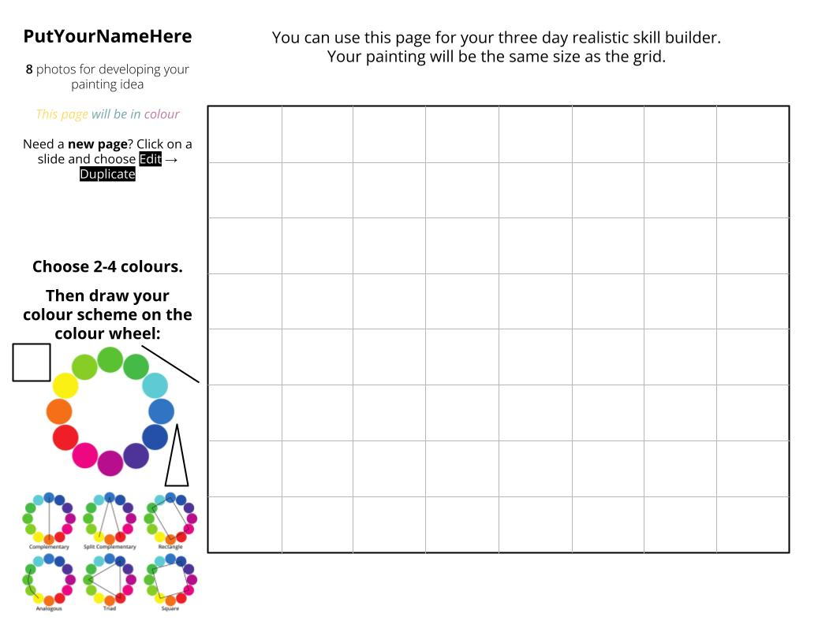
Grab 8+ reference images
I recommend a mix of photos and inspirational images.
Search with: ‘mood board’ ‘aesthetic’ ‘acrylic’ ‘oil painting’
احصل على أكثر من 8 صور مرجعية. أنصحك بمزيج من الصور والصور الملهمة. ابحث باستخدام: "لوحة مزاجية"، "جمالية"، "أكريليك"، "لوحة زيتية".
收集8张以上的参考图片。我建议照片和灵感图片相结合。搜索关键词：‘情绪板’‘美学’‘丙烯画’‘油画’
بیش از ۸ تصویر مرجع تهیه کنید. من ترکیبی از عکس‌ها و تصاویر الهام‌بخش را توصیه می‌کنم. با این عبارات جستجو کنید: «mood board» «aesthetic» «acrylic» «oil painting»
Sammle mindestens acht Referenzbilder. Ich empfehle eine Mischung aus Fotos und Inspirationsbildern. Suche mit folgenden Begriffen: „Moodboard“, „Ästhetik“, „Acryl“, „Ölmalerei“.
8+ संदर्भ चित्र प्राप्त करें। मैं फ़ोटो और प्रेरणादायक चित्रों का मिश्रण सुझाता हूँ। खोजें: 'मूड बोर्ड' 'सौंदर्यबोध' 'ऐक्रेलिक' 'ऑयल पेंटिंग'
8개 이상의 참고 이미지를 확보하세요. 사진과 영감을 주는 이미지를 섞어서 사용하는 것을 추천합니다. '무드 보드', '미적', '아크릴', '유화'로 검색해 보세요.
Zêdetirî 8 wêneyên referansê bigirin. Ez pêşniyar dikim ku tevliheviyek ji wêne û wêneyên îlhamê hebe. Bi van bigere: 'mood board' 'aesthetic' 'acrylic' 'oil painting'
Узмите 8+ референтних слика. Препоручујем комбинацију фотографија и инспиративних слика. Претражите са: „табла расположења“, „естетика“, „акрил“, „слика уљаним бојама“.
Consigue al menos 8 imágenes de referencia. Recomiendo una combinación de fotos e imágenes inspiradoras. Busca con: «tablero de inspiración», «estética», «acrílico», «pintura al óleo».
Kumuha ng 8+ reference na larawan. Inirerekomenda ko ang isang halo ng mga larawan at mga inspirational na larawan. Maghanap gamit ang: 'mood board' 'aesthetic' 'acrylic' 'oil painting'
Візьміть понад 8 зображень для довідки. Я рекомендую поєднання фотографій та натхненних зображень. Шукайте за запитами: «дошка настрою», «естетика», «акрил», «живопис олією».
Notes:
Current Art 11 languages next to English, Summer 2025 generated on 10/30/2025
Grab 8+ reference images. I recommend a mix of photos and inspirational images. Search with: ‘mood board’ ‘aesthetic’ ‘acrylic’ ‘oil painting’
===
shqiptare - Albanian
Merrni mbi 8 imazhe referuese. Unë rekomandoj një përzierje fotosh dhe imazhesh frymëzuese. Kërkoni me: 'tabelë humori' 'estetike' 'akrilik' 'pikturë vaji'
አማርኛ - Amharic
8+ የማጣቀሻ ምስሎችን ይያዙ። የፎቶዎች ድብልቅ እና አነቃቂ ምስሎችን እመክራለሁ. ፍለጋ በ: 'ሙድ ሰሌዳ' 'ውበት' 'acrylic' 'oil paint'
عربي - Arabic
احصل على أكثر من 8 صور مرجعية. أنصحك بمزيج من الصور والصور الملهمة. ابحث باستخدام: "لوحة مزاجية"، "جمالية"، "أكريليك"، "لوحة زيتية".
հայերեն - Armenian
Վերցրեք 8+ հղումային պատկերներ։ Ես խորհուրդ եմ տալիս լուսանկարների և ոգեշնչող պատկերների համադրություն։ Որոնեք՝ «տրամադրության տախտակ», «գեղագիտական», «ակրիլային», «յուղաներկ»։
Català - Catalan
Agafa més de 8 imatges de referència. Recomano una barreja de fotos i imatges inspiradores. Cerca amb: 'mood board' 'estètica' 'acrílic' 'pintura a l'oli'
中文 - Chinese
收集8张以上的参考图片。我建议照片和灵感图片相结合。搜索关键词：‘情绪板’‘美学’‘丙烯画’‘油画’
Nederlands - Dutch
Gebruik minimaal 8 referentiebeelden. Ik raad een mix van foto's en inspirerende afbeeldingen aan. Zoek met: 'moodboard', 'esthetisch', 'acryl', 'olieverf'.
فارسی - Farsi
بیش از ۸ تصویر مرجع تهیه کنید. من ترکیبی از عکس‌ها و تصاویر الهام‌بخش را توصیه می‌کنم. با این عبارات جستجو کنید: «mood board» «aesthetic» «acrylic» «oil painting»
Français - French
Rassemblez au moins 8 images de référence. Je recommande un mélange de photos et d'images inspirantes. Recherchez avec les mots-clés suivants : « tableau d'inspiration », « esthétique », « acrylique », « peinture à l'huile ».
Deutsch - German
Sammle mindestens acht Referenzbilder. Ich empfehle eine Mischung aus Fotos und Inspirationsbildern. Suche mit folgenden Begriffen: „Moodboard“, „Ästhetik“, „Acryl“, „Ölmalerei“.
ગુજરાતી - Gujarati
8+ સંદર્ભ છબીઓ લો. હું ફોટા અને પ્રેરણાદાયી છબીઓનું મિશ્રણ લેવાની ભલામણ કરું છું. આ રીતે શોધો: ‘મૂડ બોર્ડ’ ‘સૌંદર્યલક્ષી’ ‘એક્રેલિક’ ‘તેલ ચિત્ર’
हिंदी - Hindi
8+ संदर्भ चित्र प्राप्त करें। मैं फ़ोटो और प्रेरणादायक चित्रों का मिश्रण सुझाता हूँ। खोजें: 'मूड बोर्ड' 'सौंदर्यबोध' 'ऐक्रेलिक' 'ऑयल पेंटिंग'
Italiano - Italian
Prendi più di 8 immagini di riferimento. Consiglio un mix di foto e immagini ispirazionali. Cerca con: "mood board", "estetica", "acrilico", "pittura a olio".
日本語 - Japanese
参考画像を8枚以上用意しましょう。写真とインスピレーションを与える画像をミックスすることをお勧めします。「ムードボード」「美的」「アクリル」「油絵」で検索してみてください。
한국어 - Korean
8개 이상의 참고 이미지를 확보하세요. 사진과 영감을 주는 이미지를 섞어서 사용하는 것을 추천합니다. '무드 보드', '미적', '아크릴', '유화'로 검색해 보세요.
Kurdî - Kurdish
Zêdetirî 8 wêneyên referansê bigirin. Ez pêşniyar dikim ku tevliheviyek ji wêne û wêneyên îlhamê hebe. Bi van bigere: 'mood board' 'aesthetic' 'acrylic' 'oil painting'
Melayu - Malay
Dapatkan 8+ imej rujukan. Saya mengesyorkan gabungan foto dan imej inspirasi. Cari dengan: 'papan mood' 'estetik' 'akrilik' 'lukisan minyak'
മലയാളം - Malayalam
8+ റഫറൻസ് ചിത്രങ്ങൾ എടുക്കുക. ഫോട്ടോകളുടെയും പ്രചോദനാത്മകമായ ചിത്രങ്ങളുടെയും ഒരു മിശ്രിതം ഞാൻ ശുപാർശ ചെയ്യുന്നു. 'മൂഡ് ബോർഡ്' 'സൗന്ദര്യാത്മകം' 'അക്രിലിക്' 'ഓയിൽ പെയിന്റിംഗ്' എന്നിവ ഉപയോഗിച്ച് തിരയുക.
नेपाली - Nepali
८+ सन्दर्भ तस्बिरहरू लिनुहोस्। म तस्बिरहरू र प्रेरणादायी तस्बिरहरूको मिश्रण सिफारिस गर्छु। खोज्नुहोस्: 'मुड बोर्ड' 'सौंदर्य' 'एक्रेलिक' 'तेल चित्रकला'
پښتو - Pashto
د 8+ حوالې انځورونه واخلئ. زه د عکسونو او الهامي انځورونو ترکیب وړاندیز کوم. د دې سره لټون وکړئ: 'موډ بورډ' 'جمالیاتي' 'اکریلیک' 'تیل رنګ کول'
Português - Portuguese
Selecione pelo menos 8 imagens de referência. Recomendo uma mistura de fotos e imagens inspiradoras. Pesquise com: ‘mood board’, ‘estética’, ‘acrílico’, ‘pintura a óleo’.
ਪੰਜਾਬੀ - Punjabi
8+ ਹਵਾਲੇ ਵਾਲੀਆਂ ਤਸਵੀਰਾਂ ਲਓ। ਮੈਂ ਫੋਟੋਆਂ ਅਤੇ ਪ੍ਰੇਰਨਾਦਾਇਕ ਤਸਵੀਰਾਂ ਦੇ ਮਿਸ਼ਰਣ ਦੀ ਸਿਫਾਰਸ਼ ਕਰਦਾ ਹਾਂ। ਇਸ ਨਾਲ ਖੋਜ ਕਰੋ: 'ਮੂਡ ਬੋਰਡ' 'ਸੁਹਜ' 'ਐਕਰੀਲਿਕ' 'ਤੇਲ ਪੇਂਟਿੰਗ'
Русский - Russian
Возьмите не менее 8 референсных изображений. Рекомендую использовать как фотографии, так и вдохновляющие изображения. Поиск по ключевым словам: «доска настроения», «эстетика», «акрил», «масляная живопись».
српски - Serbian
Узмите 8+ референтних слика. Препоручујем комбинацију фотографија и инспиративних слика. Претражите са: „табла расположења“, „естетика“, „акрил“, „слика уљаним бојама“.
Soomaali - Somali
Qabo 8+ sawiro tixraac Waxaan ku talinayaa isku dhafka sawirro iyo sawirro dhiirigelin leh. Ku raadi: 'mood board' 'qurux' 'acrylic' 'saliid saliid'
Español - Spanish
Consigue al menos 8 imágenes de referencia. Recomiendo una combinación de fotos e imágenes inspiradoras. Busca con: «tablero de inspiración», «estética», «acrílico», «pintura al óleo».
basa Sunda - Sundanese
Grab 8+ gambar rujukan. Abdi nyarankeun campuran poto sareng gambar inspirational. Pilarian nganggo: 'mood board' 'estetika' 'akrilik' 'lukisan minyak'
kiswahili - Swahili
Chukua picha 8+ za marejeleo. Ninapendekeza mchanganyiko wa picha na picha za kutia moyo. Tafuta na: 'bodi ya mhemko' 'aesthetic' 'akriliki' 'uchoraji wa mafuta'
svenska - Swedish
Skaffa 8+ referensbilder. Jag rekommenderar en blandning av foton och inspirationsbilder. Sök med: 'mood board' 'estetik' 'akryl' 'oljemålning'
Tagalog
Kumuha ng 8+ reference na larawan. Inirerekomenda ko ang isang halo ng mga larawan at mga inspirational na larawan. Maghanap gamit ang: 'mood board' 'aesthetic' 'acrylic' 'oil painting'
தமிழ் - Tamil
8+ குறிப்பு படங்களை எடுக்கவும். புகைப்படங்கள் மற்றும் ஊக்கமளிக்கும் படங்களின் கலவையை நான் பரிந்துரைக்கிறேன். 'mood board' 'aesthetic' 'acrylic' 'oil painting' எனத் தேடவும்.
แบบไทย - Thai
หยิบภาพอ้างอิงอย่างน้อย 8 ภาพขึ้นไป แนะนำให้มีทั้งภาพถ่ายและภาพที่สร้างแรงบันดาลใจ ค้นหาด้วย: ‘มู้ดบอร์ด’ ‘สุนทรียะ’ ‘อะคริลิก’ ‘ภาพวาดสีน้ำมัน’
Türkçe - Turkish
8'den fazla referans görseli edinin. Fotoğraf ve ilham verici görsellerin bir karışımını öneririm. Şunlarla arayın: "ruh hali panosu", "estetik", "akrilik", "yağlıboya"
Українська - Ukrainian
Візьміть понад 8 зображень для довідки. Я рекомендую поєднання фотографій та натхненних зображень. Шукайте за запитами: «дошка настрою», «естетика», «акрил», «живопис олією».
اردو - Urdu
8+ حوالہ جات کی تصاویر حاصل کریں۔ میں تصاویر اور متاثر کن تصاویر کے مرکب کی تجویز کرتا ہوں۔ اس کے ساتھ تلاش کریں: 'موڈ بورڈ' 'جمالیاتی' 'ایکریلک' 'آئل پینٹنگ'
Tiếng Việt - Vietnamese
Hãy lấy hơn 8 hình ảnh tham khảo. Tôi khuyên bạn nên kết hợp ảnh chụp và hình ảnh truyền cảm hứng. Tìm kiếm với: 'bảng tâm trạng', 'thẩm mỹ', 'acrylic', 'tranh sơn dầu'

Slide 68



